Slide 1
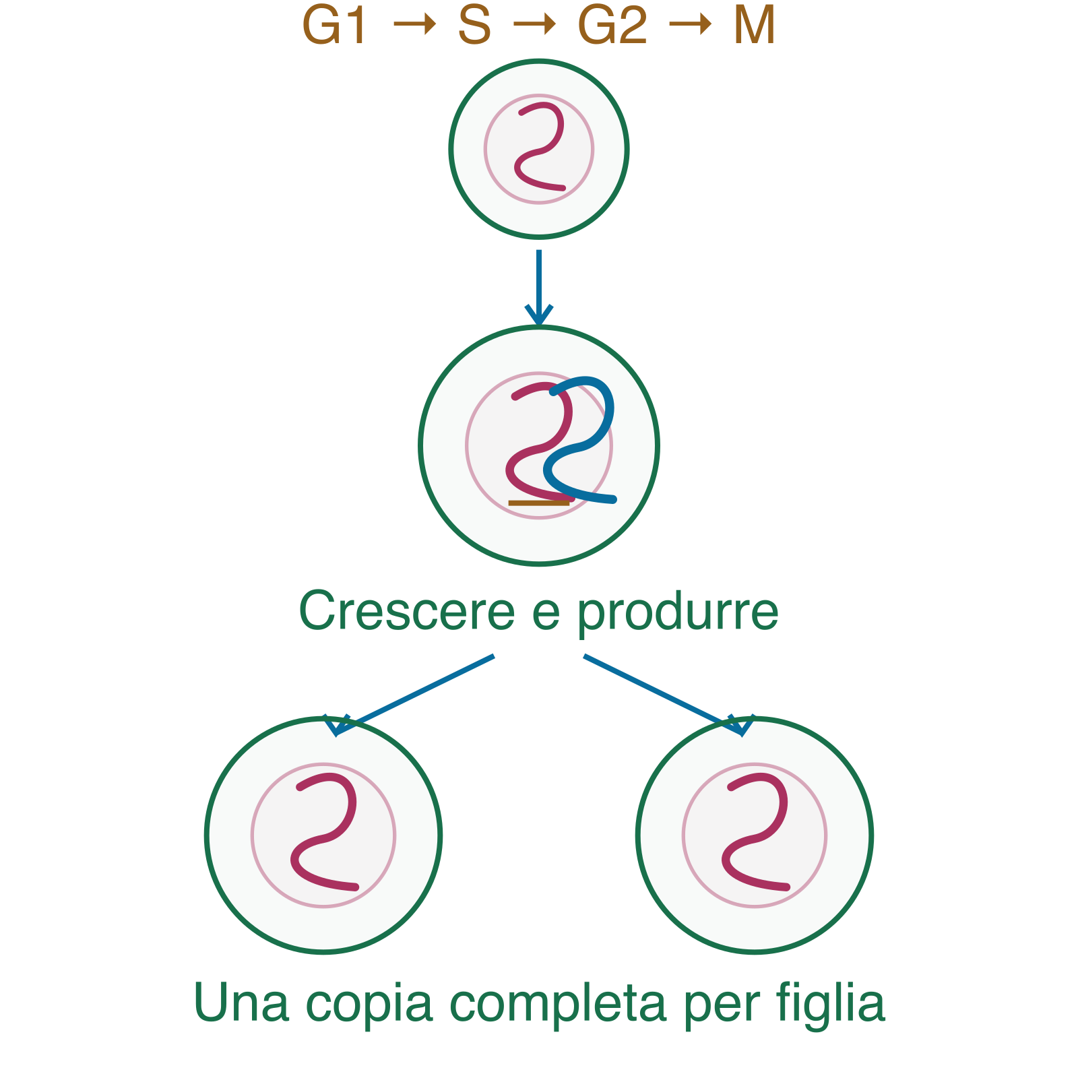
AG TEST / CICLO CELLULARE
CAPITOLO 01
Come si passa da una cellula a due?
Crescere, copiare il genoma — l’insieme del DNA — e distribuirne una copia completa a ogni figlia.
Crescere. Produrre massa e componenti cellulari. Le proteine e gli organelli, strutture interne con funzioni specializzate, non si duplicano tutti insieme come il DNA.
Copiare una sola volta. Replicare accuratamente il genoma una sola volta per ciclo.
Tenere associate le copie. Mantenere le copie riconoscibili e associate fino alla loro separazione.
Segregare. Distribuire una copia completa del genoma a ciascun futuro nucleo.
Dividere il citoplasma. La citodieresi separa la cellula in due figlie. Nella mitosi normale ricevono lo stesso patrimonio genetico.
Ordinare e controllare. Ogni passaggio dipende dal completamento dei precedenti. Prima mappa: G1 → S → G2 → M.
DNA e fasi del ciclo
Argomento 1/95 | 1/128
Notes:
Fonte: https://ludoquercia.github.io/apoptosi-lezione/ciclo-cellulare/#u-ciclo
Versione per la stampa, 25 settembre 2026.

Slide 2
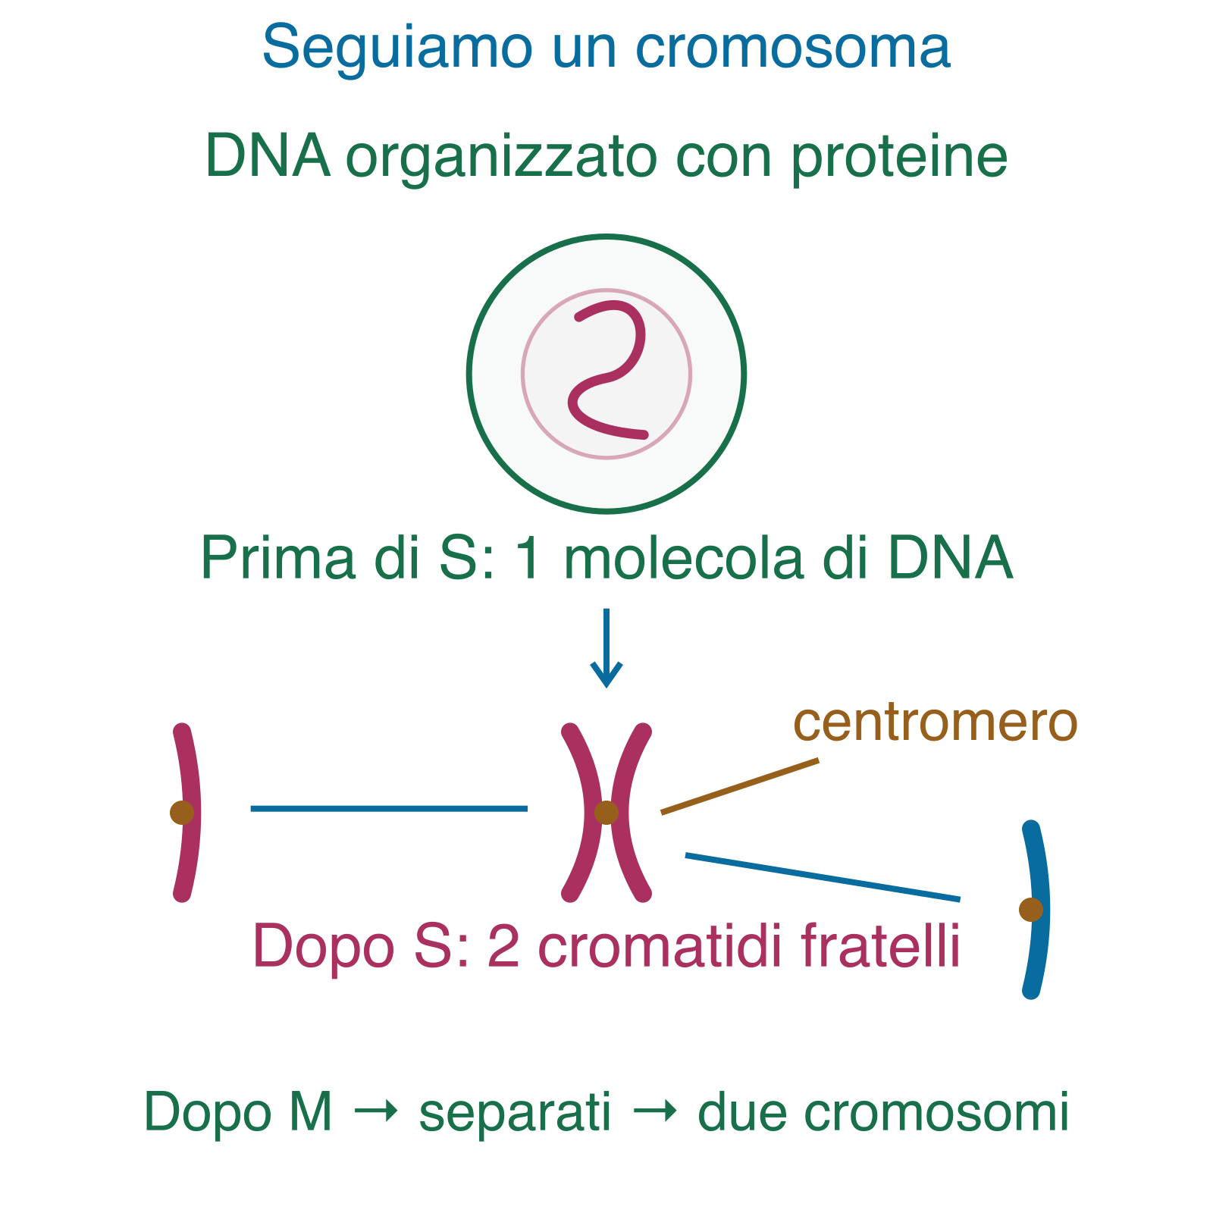
AG TEST / CICLO CELLULARE
CAPITOLO 01
Che cosa cambia in un cromosoma quando il DNA si copia?
Seguiamo lo stesso cromosoma prima e dopo la copia del DNA.
L’oggetto. Il DNA è la molecola; il cromosoma è la sua organizzazione con proteine.
Prima di S. Un cromosoma non duplicato contiene una sola molecola di DNA a doppia elica.
Durante e dopo S. La molecola si replica: il cromosoma duplicato ha due cromatidi fratelli associati, ciascuno con una molecola di DNA.
Non è sempre una X. La X mostra un cromosoma duplicato e compatto. Il centromero è la regione su cui si organizza l’aggancio al fuso, il sistema di fibre che distribuisce i cromosomi. La cromatina, DNA con le sue proteine, in interfase è in gran parte meno compatta.
Dopo M. Cromatidi fratelli separati → due cromosomi, uno per ciascun nucleo figlio.
DNA e fasi del ciclo
Argomento 2/95 | 2/128
Notes:
Fonte: https://ludoquercia.github.io/apoptosi-lezione/ciclo-cellulare/#f-dna-cromosomi
Versione per la stampa, 25 settembre 2026.

Slide 3
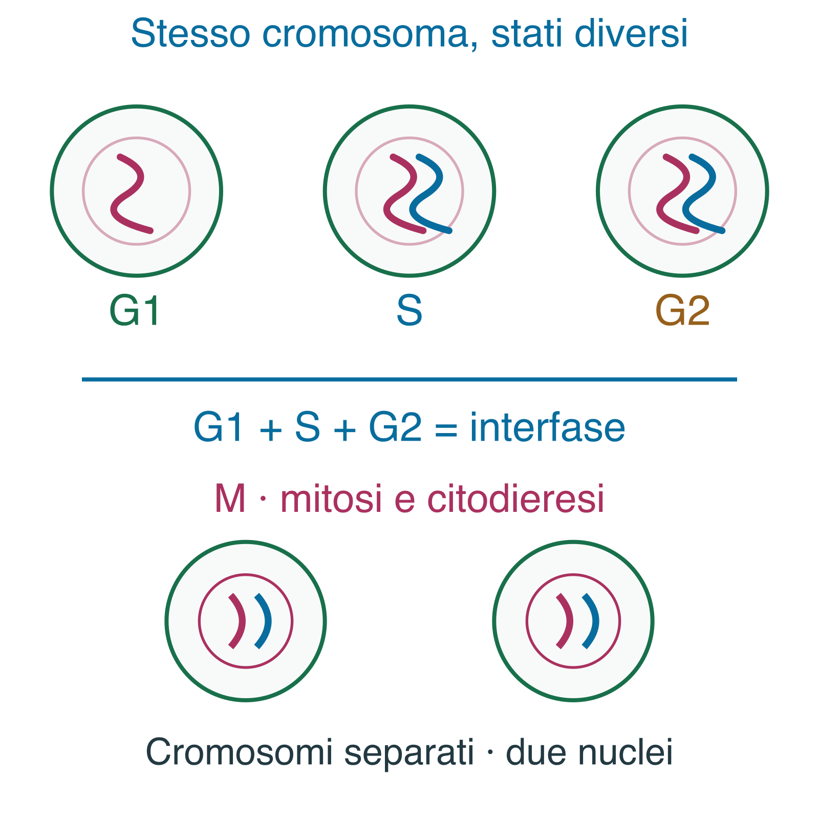
AG TEST / CICLO CELLULARE
CAPITOLO 01
In quale ordine si prepara e si divide una cellula?
Le fasi si distinguono per lo stato della cellula e del DNA, non per una durata fissa.
G1 · prima della replicazione. Tra la mitosi precedente e S: crescita, segnali e preparazione. Il DNA non è ancora replicato.
S · sintesi del DNA. Il genoma viene replicato. Ogni cromosoma acquisisce due cromatidi fratelli.
G2 · dopo la replicazione. Tra S e M: le copie restano associate e la cellula si prepara alla segregazione. G1 + S + G2 = interfase, non inattività.
M · due processi coordinati. La mitosi distribuisce i cromosomi ai due nuclei; la citodieresi divide il citoplasma.
DNA e fasi del ciclo
Argomento 3/95 | 3/128
Notes:
Fonte: https://ludoquercia.github.io/apoptosi-lezione/ciclo-cellulare/#d-quattro-fasi
Versione per la stampa, 25 settembre 2026.

Slide 4
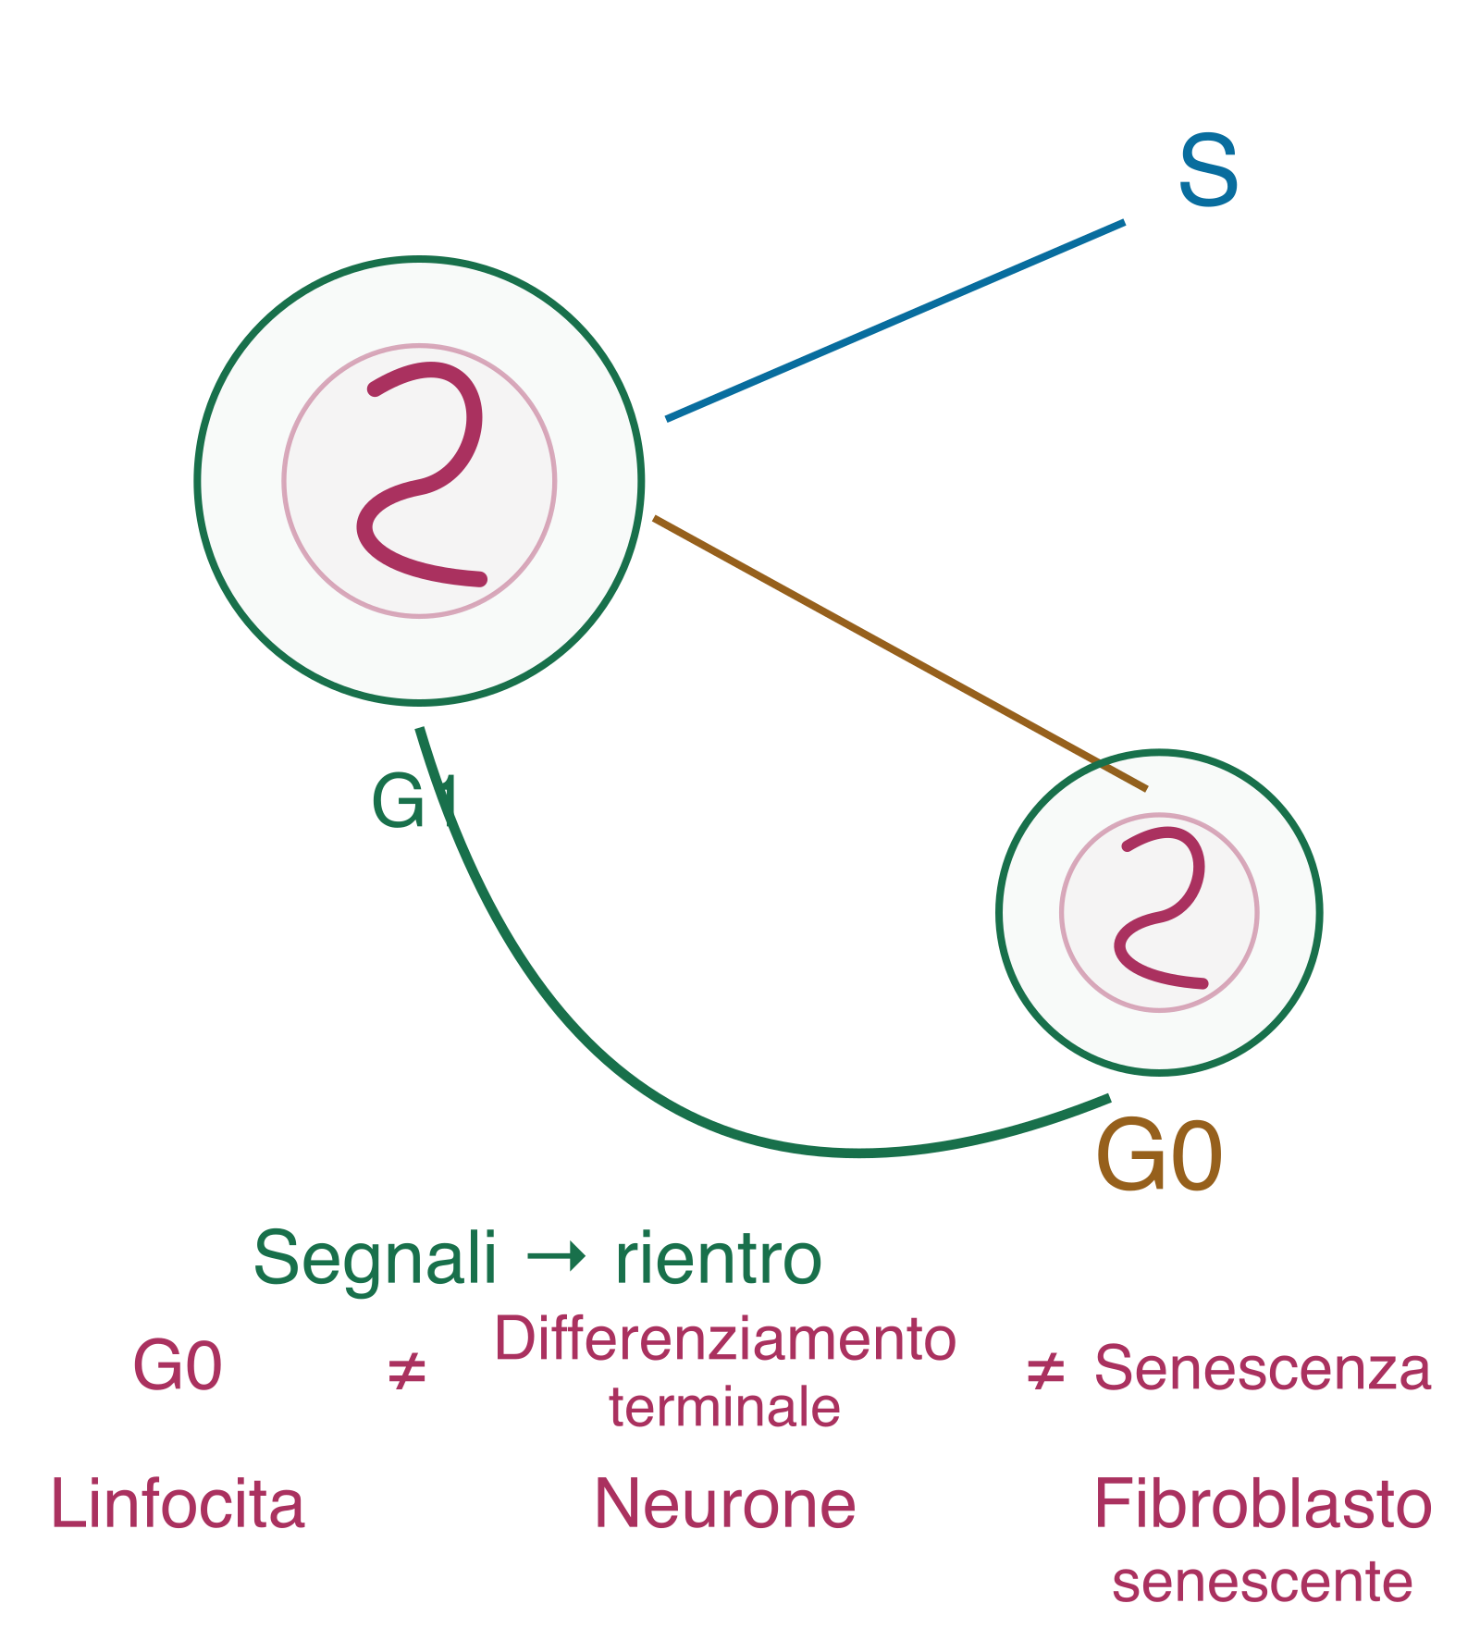
AG TEST / CICLO CELLULARE
CAPITOLO 01
Una cellula deve sempre continuare a dividersi?
Il ciclo può arrestarsi se mancano le condizioni per proseguire. I checkpoint sono sistemi di controllo della progressione.
Proseguire. Se le condizioni lo consentono, da G1 si procede verso S.
Uscire in G0. La quiescenza è uno stato fuori dal ciclo proliferativo: la cellula attende segnali.
Rientrare. In molti casi la quiescenza è reversibile: segnali adeguati consentono di tornare in G1.
Non sono sinonimi. Differenziamento terminale e senescenza non sono G0. La maggior parte dei neuroni maturi non riprende normalmente la divisione.
Tre esempi. Un linfocita quiescente può rientrare nel ciclo; un neurone maturo è differenziato; un fibroblasto senescente rimane metabolicamente attivo.
DNA e fasi del ciclo
Argomento 4/95 | 4/128
Notes:
Fonte: https://ludoquercia.github.io/apoptosi-lezione/ciclo-cellulare/#u-g0
Versione per la stampa, 25 settembre 2026.

Slide 5
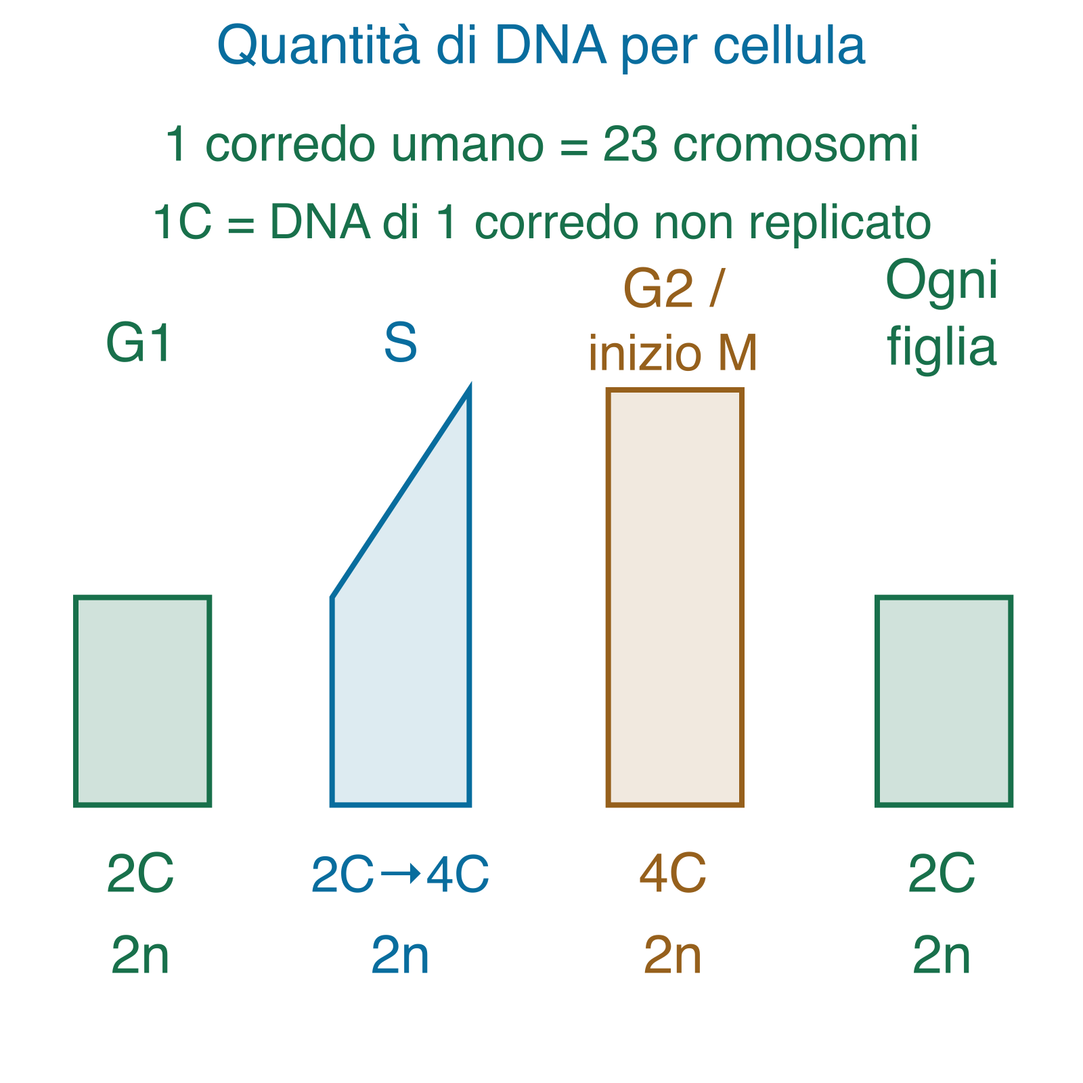
AG TEST / CICLO CELLULARE
CAPITOLO 01
Copiare il DNA significa raddoppiare i corredi?
Caso: una cellula del corpo (somatica), con due corredi (diploide), che prolifera. C misura DNA; n indica i corredi cromosomici.
Prima l’unità: 1C. Nell’essere umano, un corredo è un insieme completo di 23 cromosomi. 1C è la quantità di DNA contenuta in un corredo non replicato. C ≠ n.
G1 · 2n / 2C. Due corredi cromosomici, DNA non ancora replicato.
S · 2n / da 2C a 4C. Aumenta il DNA, non il numero di corredi: si duplica ogni cromosoma.
G2 e inizio M · 2n / 4C. Replicazione completata: ogni cromosoma ha due cromatidi fratelli. 4C non significa necessariamente mitosi.
Dopo la citodieresi. Ogni figlia: 2n / 2C. Il valore si riferisce a ciascuna cellula, non alla somma delle due.
DNA e fasi del ciclo
Argomento 5/95 | 5/128
Notes:
Fonte: https://ludoquercia.github.io/apoptosi-lezione/ciclo-cellulare/#u-tempo-dna
Versione per la stampa, 25 settembre 2026.

Slide 6
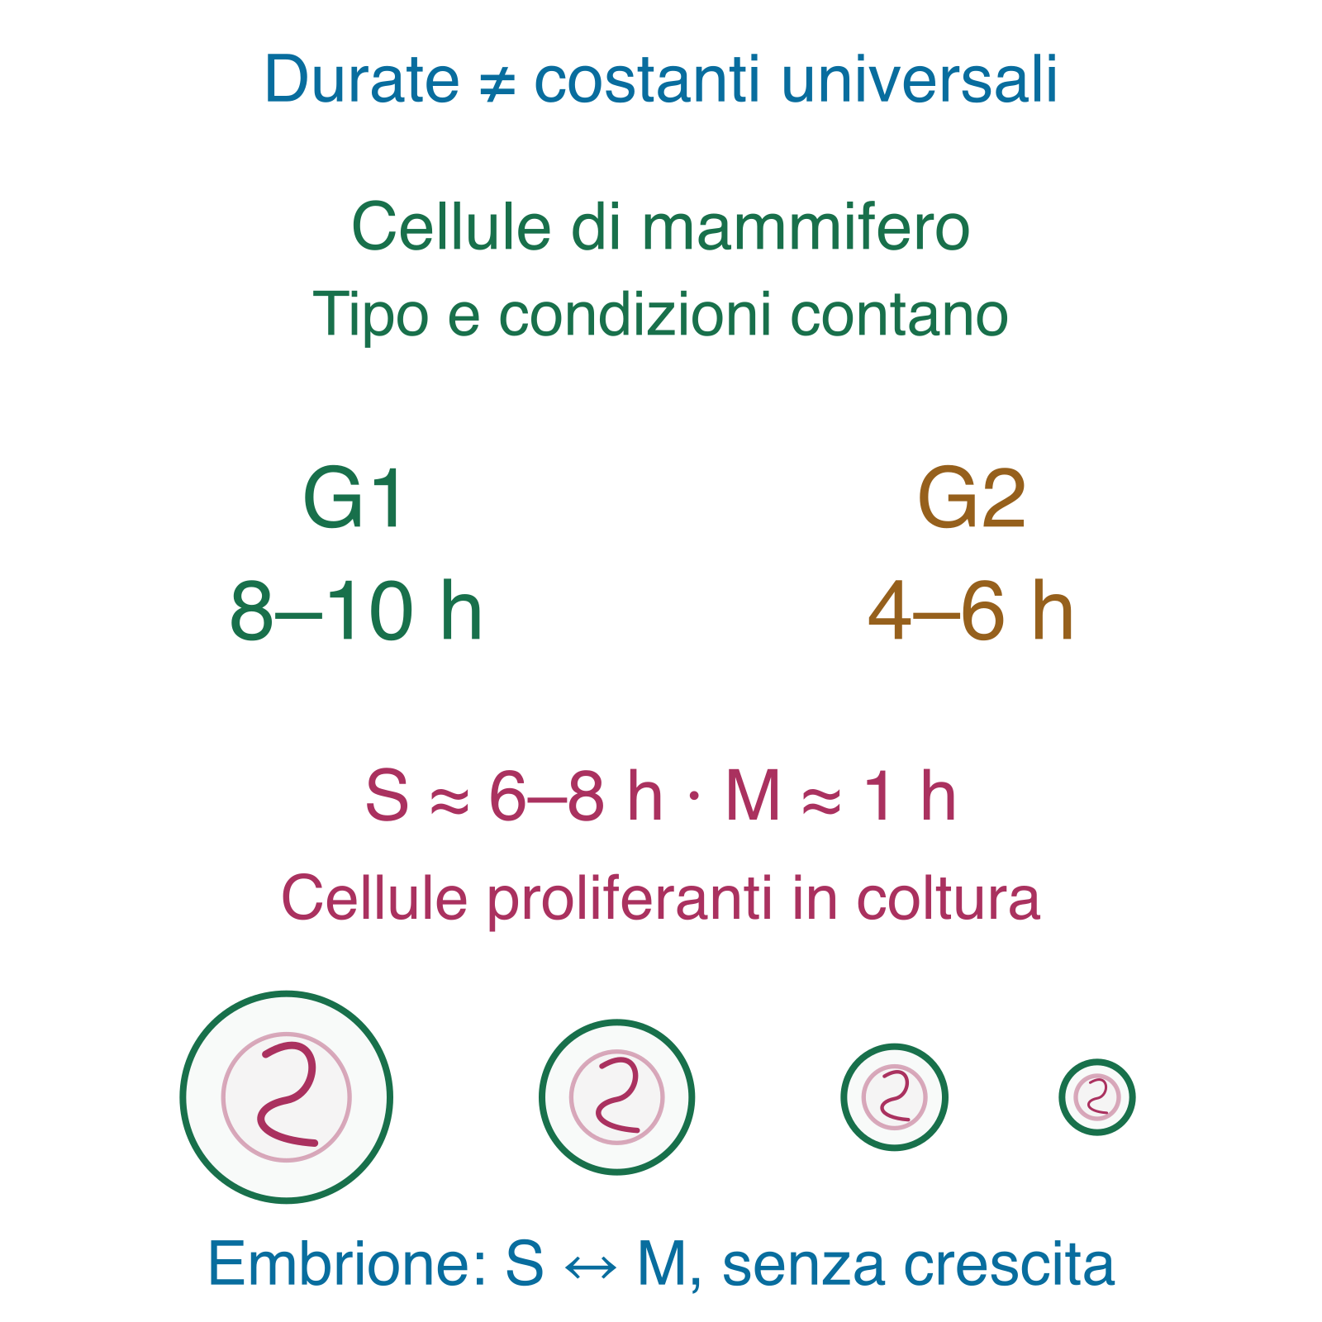
AG TEST / CICLO CELLULARE
CAPITOLO 01
Tutte le cellule impiegano lo stesso tempo a dividersi?
Il contesto viene prima del numero. La durata dipende da tipo cellulare, condizioni e fase. I valori riportati non sono costanti universali.
G1 · tipicamente 8–10 ore. È molto variabile: può durare minuti, poche ore o molto a lungo. In G1 si decide se e quando proseguire.
G2 · circa 4–6 ore. Generalmente più breve di G1.
S e M · durate indicative. S: circa 6–8 ore per replicare il DNA. M: circa 1 ora per separare i cromosomi e dividere la cellula.
Eccezione: embrioni precoci. In molti vertebrati: rapida alternanza S/M, G1/G2 ridotte o assenti, nessuna crescita fra divisioni; figlie sempre più piccole.
DNA e fasi del ciclo
Argomento 6/95 | 6/128
Notes:
Fonte: https://ludoquercia.github.io/apoptosi-lezione/ciclo-cellulare/#d-tempi
Versione per la stampa, 25 settembre 2026.

Slide 7
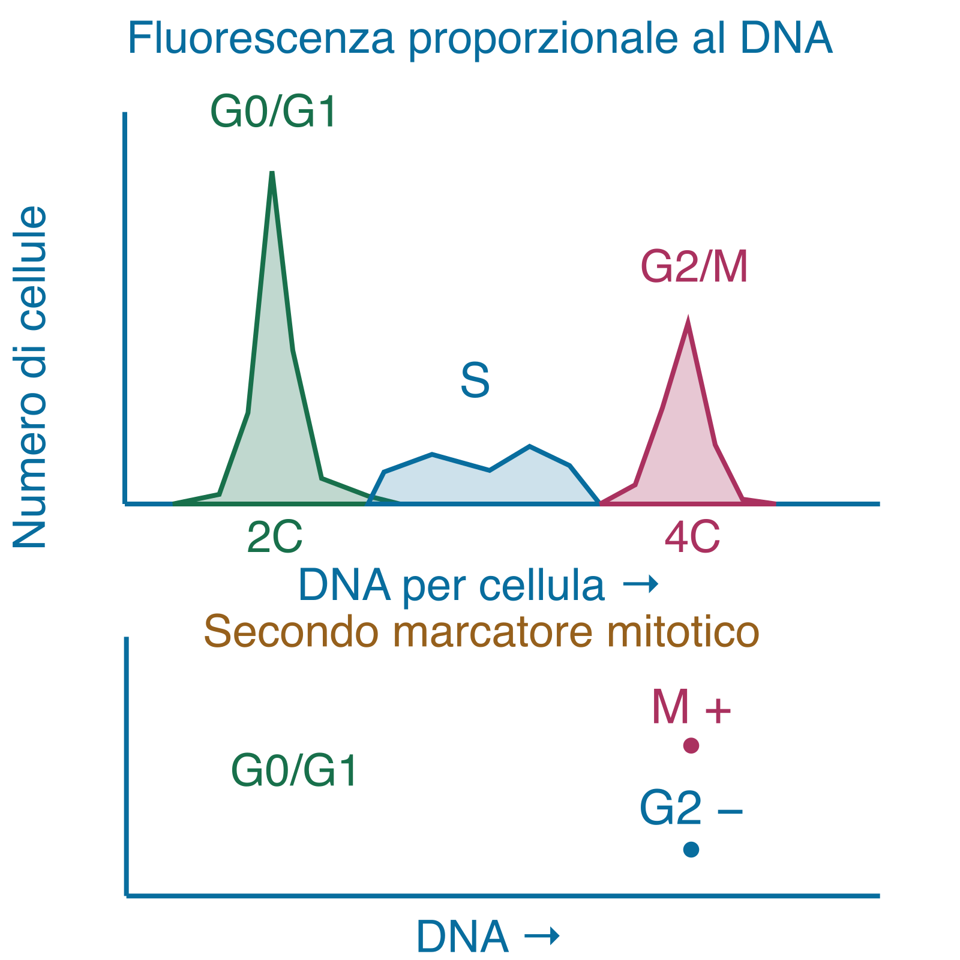
AG TEST / CICLO CELLULARE
CAPITOLO 01
Che cosa rivela sul ciclo la quantità di DNA?
La citometria misura fluorescenza: non legge direttamente il nome della fase.
La misura. Colorante DNA-specifico; fluorescenza proporzionale al DNA. Asse x: DNA per cellula. Asse y: numero di cellule.
Picco 2C. Compatibile con G0 o G1: il DNA da solo non distingue i due stati.
Tra 2C e 4C. Cellule in fase S: stanno replicando il DNA.
Picco 4C. Compatibile con G2 o M: il DNA da solo non distingue i due stati. C ≠ n.
Una seconda misura. A pari DNA 4C, un marcatore mitotico fluorescente distingue M da G2. Nel secondo grafico y misura il marcatore, non le cellule.
DNA e fasi del ciclo
Argomento 7/95 | 7/128
Notes:
Fonte: https://ludoquercia.github.io/apoptosi-lezione/ciclo-cellulare/#d-citometria
Versione per la stampa, 25 settembre 2026.

Slide 8
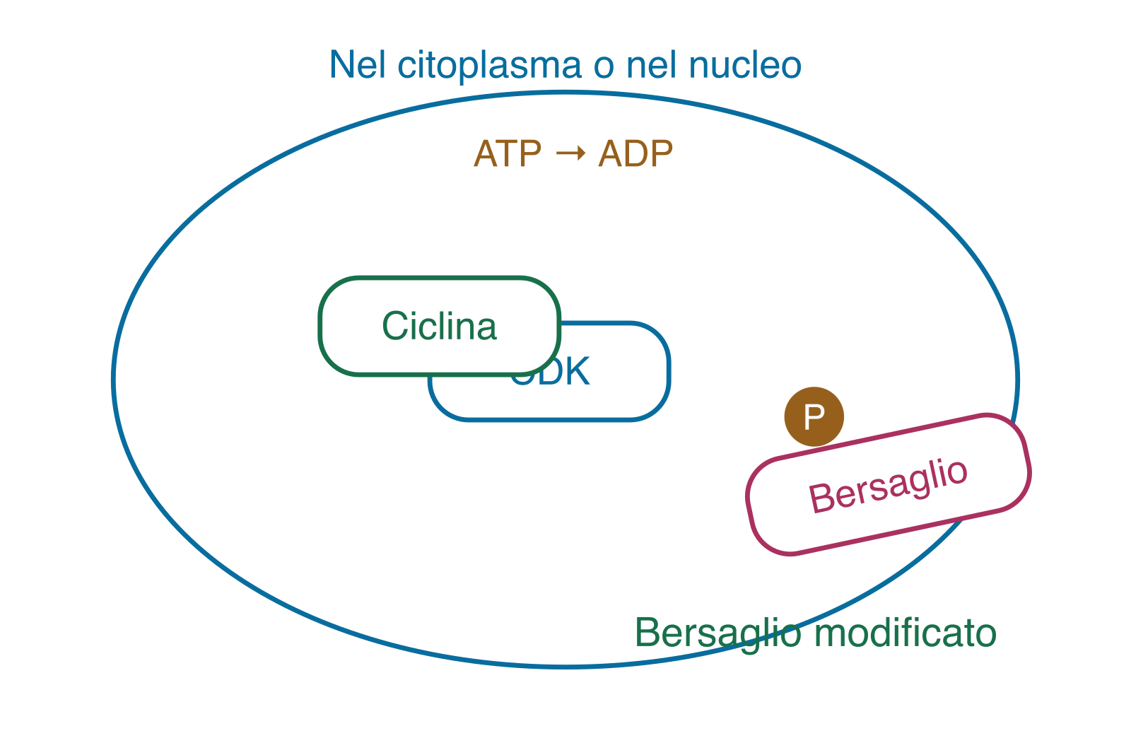
AG TEST / CICLO CELLULARE
CAPITOLO 02
Come si avvia una nuova fase del ciclo?
Le fasi devono essere avviate al momento giusto: occorre modificare attività di proteine già presenti.
Una ciclina attiva la chinasi; la chinasi trasferisce un fosfato al bersaglio.
La ciclina si lega alla CDK, una chinasi dipendente da ciclina: un enzima che trasferisce fosfati. Il legame permette al complesso di acquisire attività; senza ciclina questa CDK è inattiva.
La CDK trasferisce un gruppo fosfato da ATP, una molecola che fornisce energia e il gruppo trasferito, alla proteina bersaglio.
Il fosfato cambia il comportamento del bersaglio: il suo effetto dipende dalla proteina e dal sito.
Regolare e copiare una volta
Argomento 8/95 | 8/128
Notes:
Fonte: https://ludoquercia.github.io/apoptosi-lezione/ciclo-cellulare/#u-cicline-cdk
Versione per la stampa, 25 settembre 2026.

Slide 9
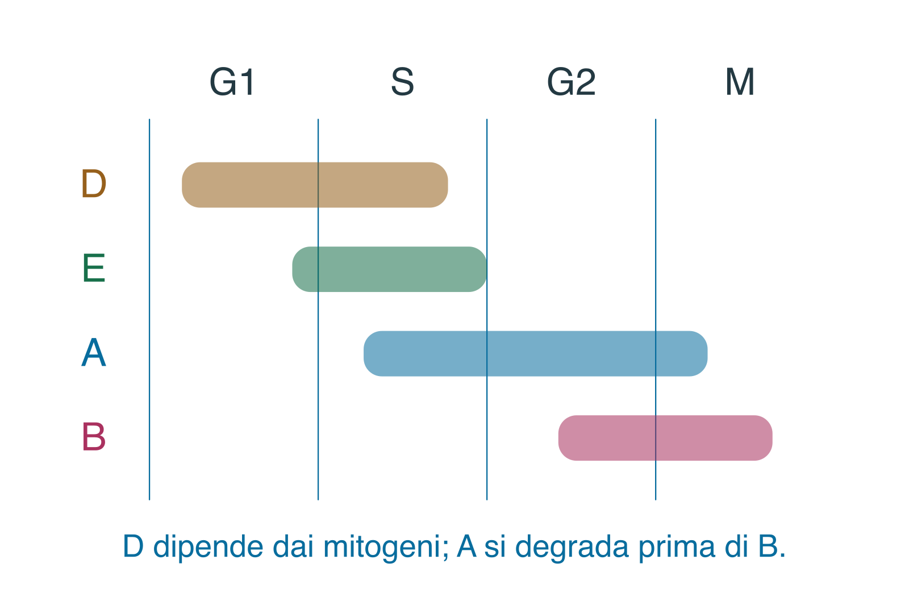
AG TEST / CICLO CELLULARE
CAPITOLO 02
Quali coppie ciclina–CDK agiscono nelle diverse fasi?
Finestre indicative e sovrapposte di attività delle cicline; non sono quattro impulsi equivalenti.
G1 e G1/S. Cicline D1, D2 e D3 con CDK4/6 rispondono ai segnali extracellulari di crescita e inibizione. Ciclina E–CDK2 aumenta in G1 tardiva, raggiunge il picco alla transizione G1/S e diminuisce durante S.
S e M. Ciclina A–CDK2 sostiene la replicazione: è un’attività S-CDK, della fase S. A–CDK1 e B–CDK1 contribuiscono alla mitosi e alle attività M-CDK. La ciclina A rimane elevata da S agli eventi mitotici precoci.
Quantità ≠ attività. I complessi ciclina–CDK mitotici si accumulano in S/G2 ma sono trattenuti inattivi fino al momento appropriato: quantità e attività non coincidono.
Regolare e copiare una volta
Argomento 9/95 | 9/128
Notes:
Fonte: https://ludoquercia.github.io/apoptosi-lezione/ciclo-cellulare/#r-chinasi-d1
Versione per la stampa, 25 settembre 2026.

Slide 10
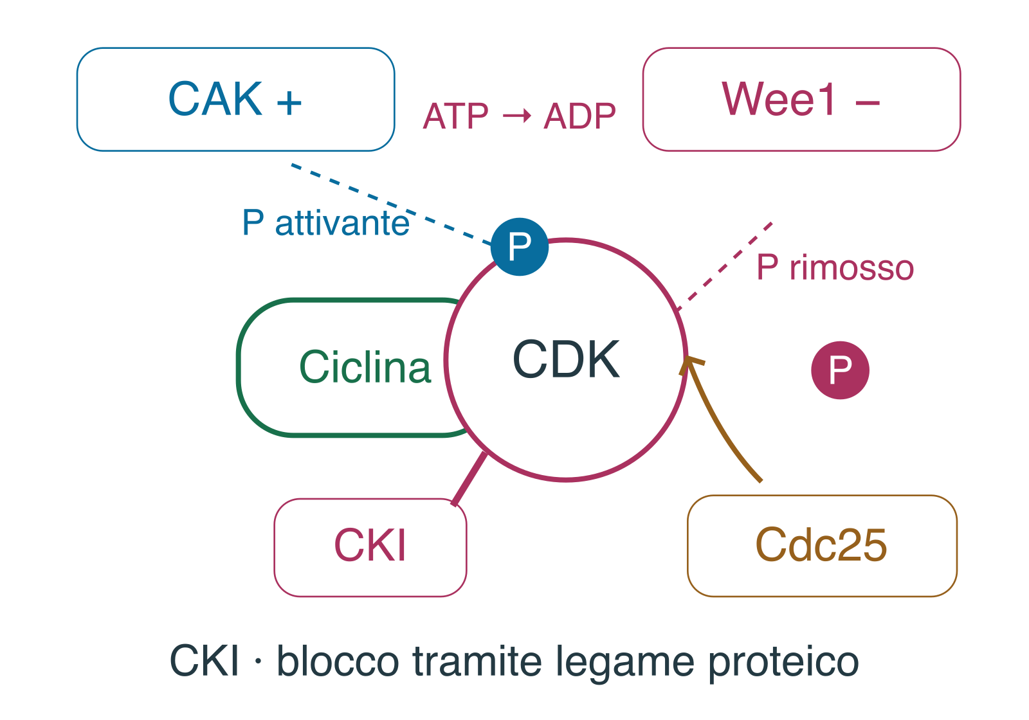
AG TEST / CICLO CELLULARE
CAPITOLO 02
Come si attiva o si frena una CDK?
La fosforilazione può avere effetti opposti.
Il legame della ciclina attiva parzialmente la CDK. CAK, CDK-Activating Kinase, aggiunge il fosfato attivatorio necessario alla piena attività.
Wee1 è una chinasi che aggiunge un fosfato inibitorio; Cdc25 è la fosfatasi che lo rimuove.
Le CKI, proteine inibitrici delle CDK, bloccano i complessi tramite legame proteico.
Regolare e copiare una volta
Argomento 10/95 | 10/128
Notes:
Fonte: https://ludoquercia.github.io/apoptosi-lezione/ciclo-cellulare/#u-interruttori-cdk
Versione per la stampa, 25 settembre 2026.

Slide 11
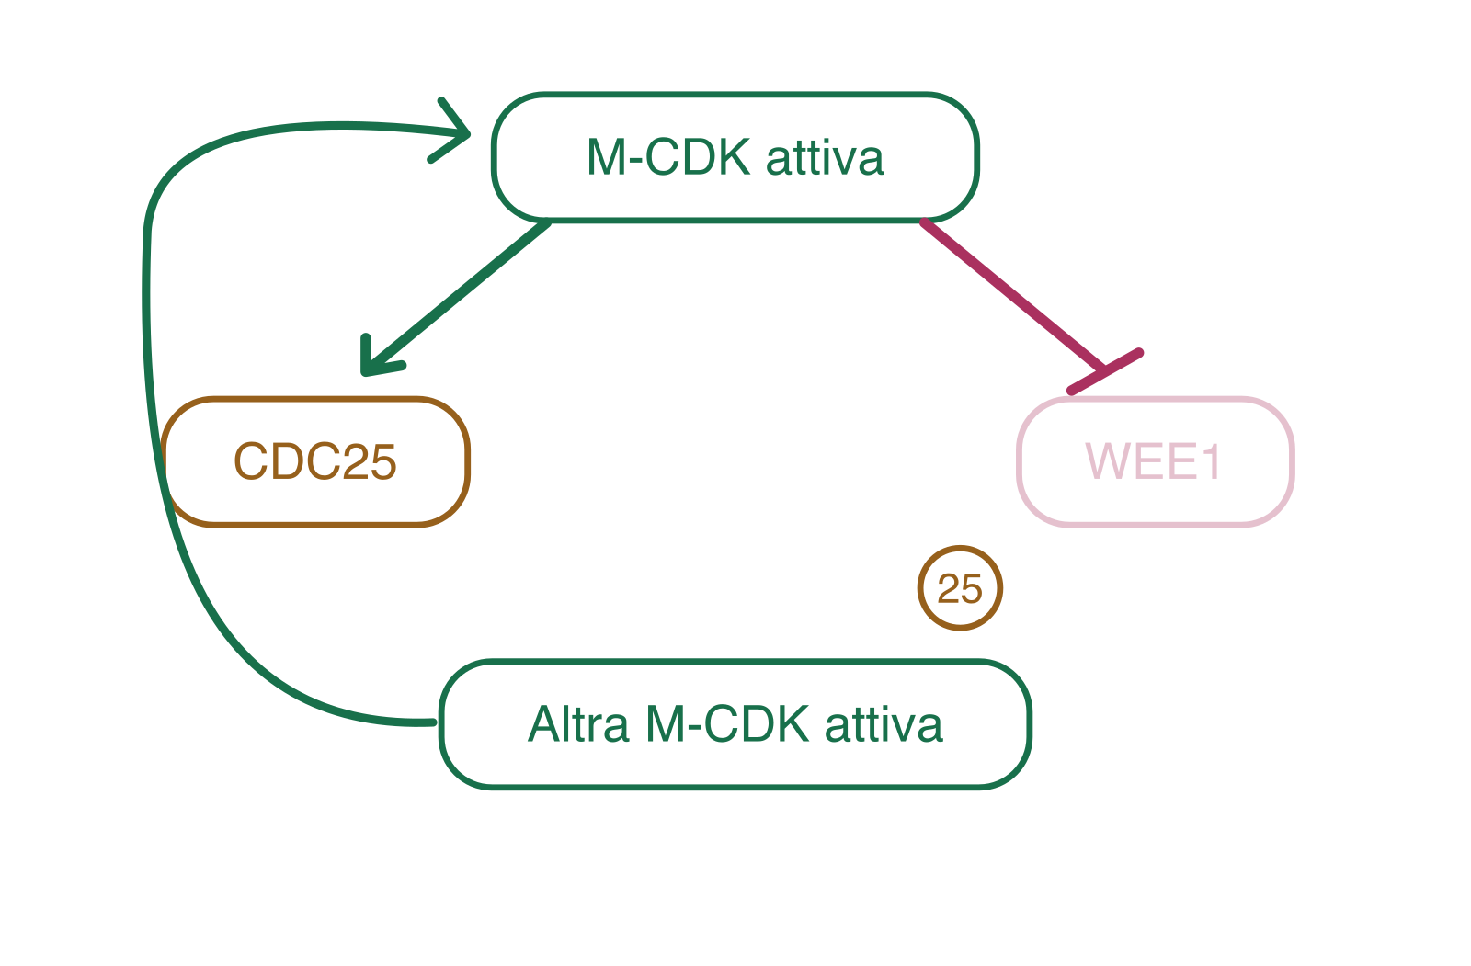
AG TEST / CICLO CELLULARE
CAPITOLO 02
Come può un fosfato attivare oppure inibire una CDK?
Fosfati diversi su CDK1 hanno effetti diversi.
I siti inibitori di CDK1. WEE1 agisce sulla tirosina 15, Tyr15. PKMYT1 contribuisce sulla treonina 14, Thr14, e può agire anche su Tyr15. CDC25 rimuove questi fosfati; sono siti distinti da quello attivatorio di CAK.
Le CDC25 umane. CDC25A contribuisce soprattutto a G1/S e S; CDC25B e CDC25C partecipano al controllo G2/M. Le loro funzioni si sovrappongono e dipendono dal tipo cellulare: non sono tre interruttori esclusivi per tre fasi.
Feedback positivo di M-CDK. Una quota di M-CDK attiva favorisce Cdc25 e ostacola Wee1: Cdc25 rimuove altri fosfati inibitori da CDK1 e la minore attività di Wee1 ne limita la riaggiunta. Così aumenta rapidamente la quota di M-CDK attiva.
Regolare e copiare una volta
Argomento 11/95 | 11/128
Notes:
Fonte: https://ludoquercia.github.io/apoptosi-lezione/ciclo-cellulare/#r-cdk-switch-d1
Versione per la stampa, 25 settembre 2026.

Slide 12
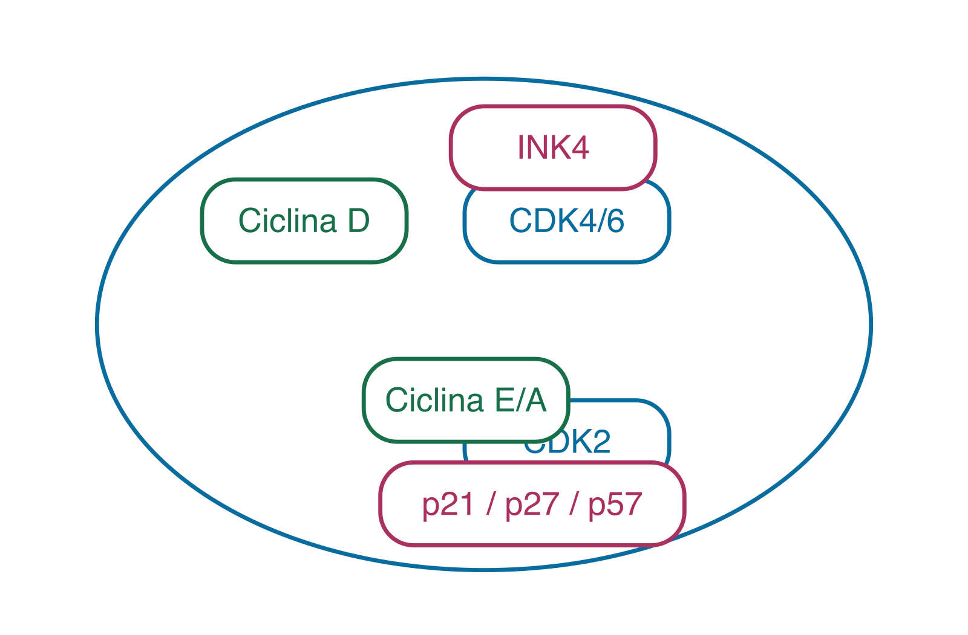
AG TEST / CICLO CELLULARE
CAPITOLO 02
Come può una proteina bloccare una CDK?
La cellula può fermare un complesso anche senza togliere o aggiungere fosfati.
Una CKI è una proteina inibitrice delle CDK: lega il complesso e ne limita l’attività.
Le CKI della famiglia INK4, fra cui p16, si legano a CDK4/6 e ostacolano il complesso con ciclina D.
Le CKI p21, p27 e p57 appartengono alla famiglia Cip/Kip: legano i complessi ciclina–CDK e ne frenano l’attività tramite interazione proteica.
Regolare e copiare una volta
Argomento 12/95 | 12/128
Notes:
Fonte: https://ludoquercia.github.io/apoptosi-lezione/ciclo-cellulare/#d-famiglie-cki
Versione per la stampa, 25 settembre 2026.

Slide 13
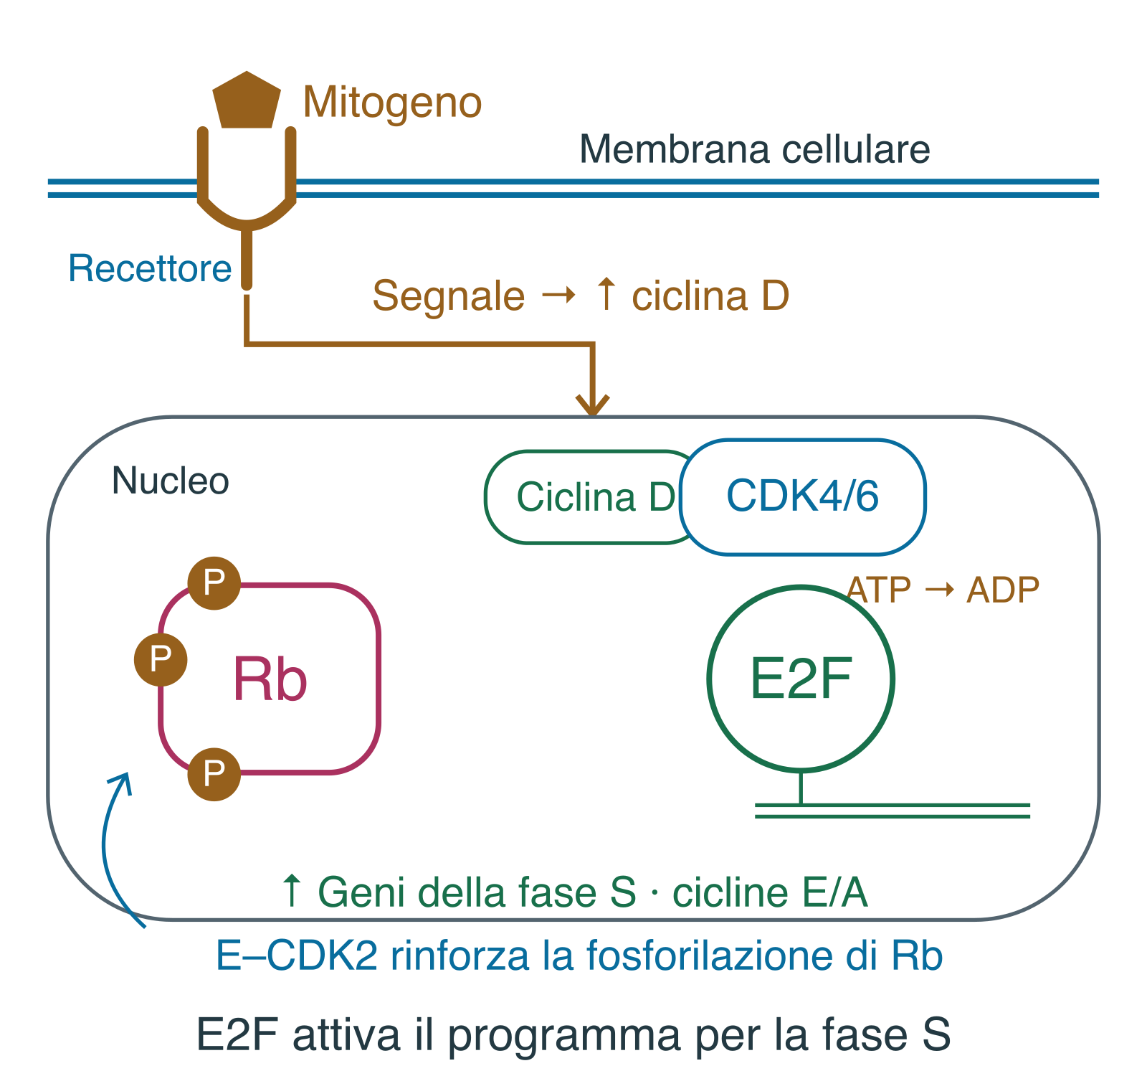
AG TEST / CICLO CELLULARE
CAPITOLO 02
Come si attivano i geni necessari a copiare il DNA?
Oltre il punto di restrizione, l’ingresso in S dipende meno dai mitogeni, i segnali che stimolano la proliferazione.
Rb frena E2F, fattore che attiva i geni per S: poco fosforilata lo lega, senza inibire direttamente le CDK.
I mitogeni aumentano ciclina D tramite MAPK, cascata di chinasi dalla membrana al nucleo. Se INK4 non prevale, D–CDK4/6 fosforila Rb, liberando E2F.
E2F induce geni di replicazione, CDK2, cicline E/A e i propri geni. E–CDK2 e le attività successive fosforilano ancora Rb, liberando altro E2F.
Feedback positivo
Regolare e copiare una volta
Argomento 13/95 | 13/128
Notes:
Fonte: https://ludoquercia.github.io/apoptosi-lezione/ciclo-cellulare/#u-rb-e2f
Versione per la stampa, 25 settembre 2026.

Slide 14
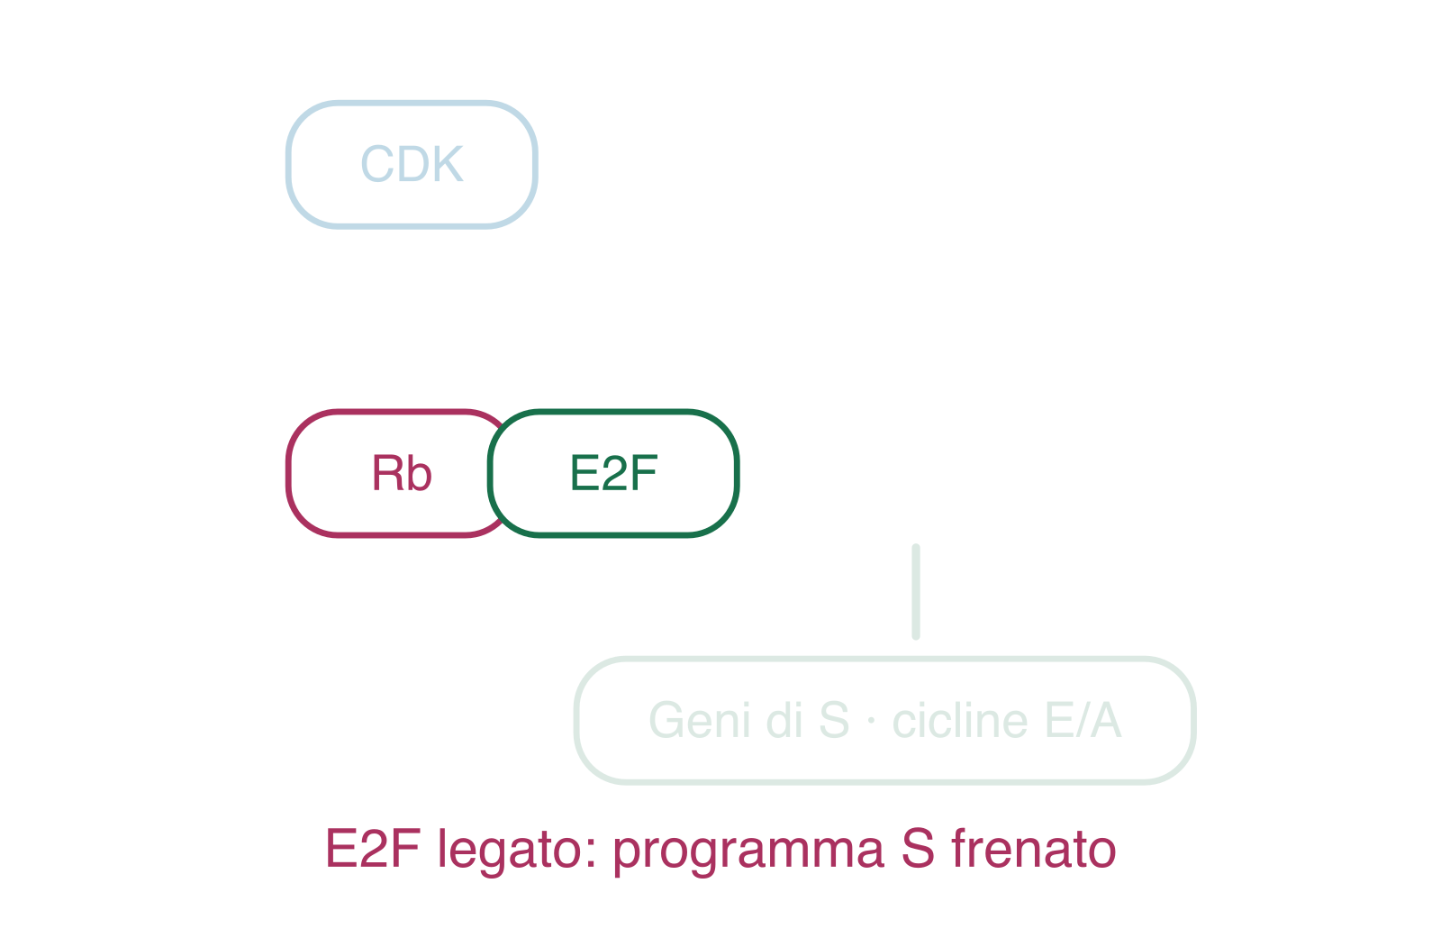
AG TEST / CICLO CELLULARE
CAPITOLO 02
Come torna Rb a frenare il ciclo dopo la mitosi?
A fine mitosi Rb perde fosfati e torna a legare E2F.
Reset di Rb. Durante S, G2 e M precoce Rb resta fosforilata. Dopo l’anafase il calo delle attività CDK permette la sua defosforilazione: in G1 precoce o G0 Rb torna a frenare E2F.
Regolare e copiare una volta
Argomento 14/95 | 14/128
Notes:
Fonte: https://ludoquercia.github.io/apoptosi-lezione/ciclo-cellulare/#r-rb-d1
Versione per la stampa, 25 settembre 2026.

Slide 15
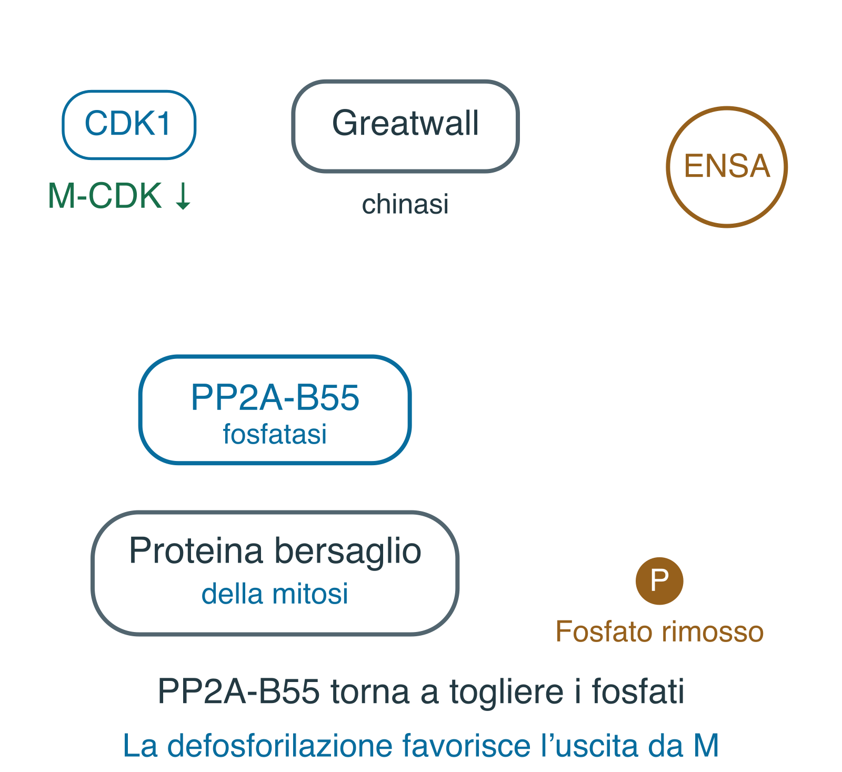
AG TEST / CICLO CELLULARE
CAPITOLO 02
Come si mantengono i fosfati necessari alla mitosi?
Ingresso in mitosi: bisogna anche impedirne la rimozione.
PP2A-B55: chi li toglie. PP2A-B55 è una fosfatasi composta da più subunità: B55 aiuta a selezionare i bersagli. Rimuove molti fosfati dalle proteine mitotiche, contrastando M-CDK.
Greatwall: chi protegge. Greatwall, detta MASTL nell’uomo, è una chinasi attivata da M-CDK. Fosforila ENSA, endosulfina alfa: ENSA-P lega e inibisce PP2A-B55, conservando i fosfati mitotici.
Conservarli, poi rimuoverli. In anafase cala M-CDK. La fosfatasi PP1 e PP2A-B55 contribuiscono a spegnere Greatwall: il circuito che mantiene ENSA fosforilata si interrompe e PP2A-B55 torna a rimuovere i fosfati mitotici.
Regolare e copiare una volta
Argomento 15/95 | 15/128
Notes:
Fonte: https://ludoquercia.github.io/apoptosi-lezione/ciclo-cellulare/#d-greatwall
Versione per la stampa, 25 settembre 2026.

Slide 16
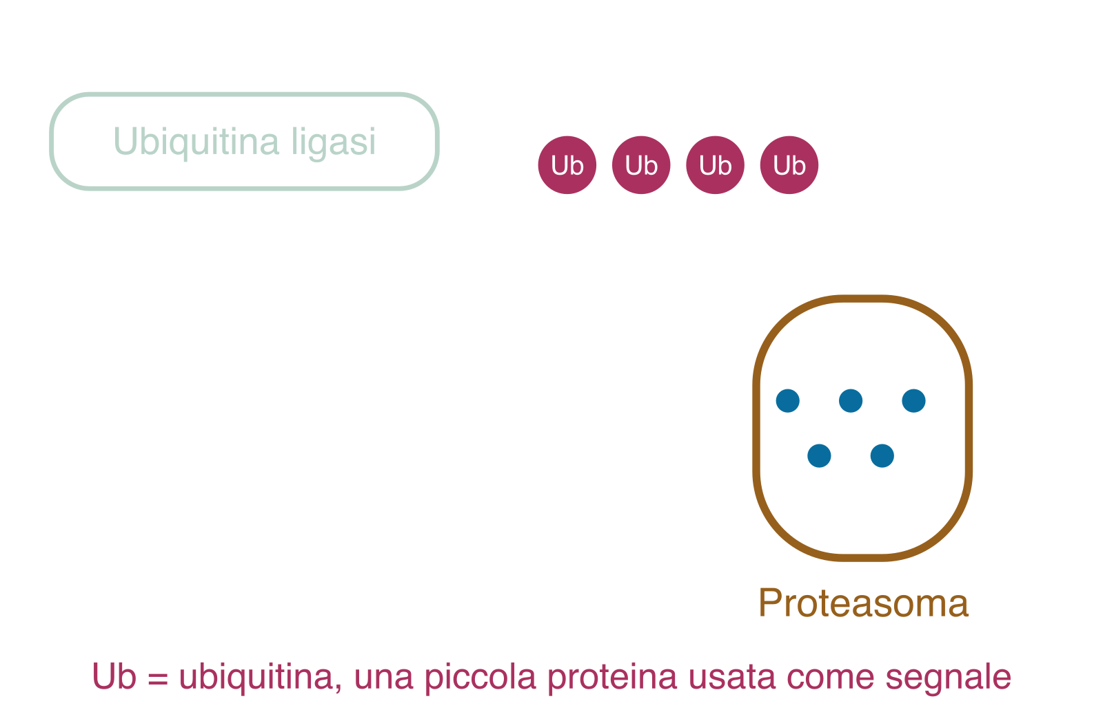
AG TEST / CICLO CELLULARE
CAPITOLO 02
Come si elimina una proteina al momento giusto?
Spegnere una funzione può richiedere la rimozione della proteina che la svolge.
Per eliminare una proteina specifica, la cellula deve prima riconoscerla e marcarla.
Una ubiquitina ligasi riconosce un bersaglio: aiuta a decidere quale proteina deve ricevere il segnale di degradazione.
Con l’aiuto di E1, che attiva l’ubiquitina, ed E2, che la trasporta, si costruisce una catena sul bersaglio. È poliubiquitinazione: una marcatura, non ancora la distruzione.
Il proteasoma riconosce appropriati segnali di ubiquitina, srotola il bersaglio e lo degrada in piccoli frammenti. L’ubiquitina viene rimossa e riciclata.
Regolare e copiare una volta
Argomento 16/95 | 16/128
Notes:
Fonte: https://ludoquercia.github.io/apoptosi-lezione/ciclo-cellulare/#r-proteolysis-basics
Versione per la stampa, 25 settembre 2026.

Slide 17
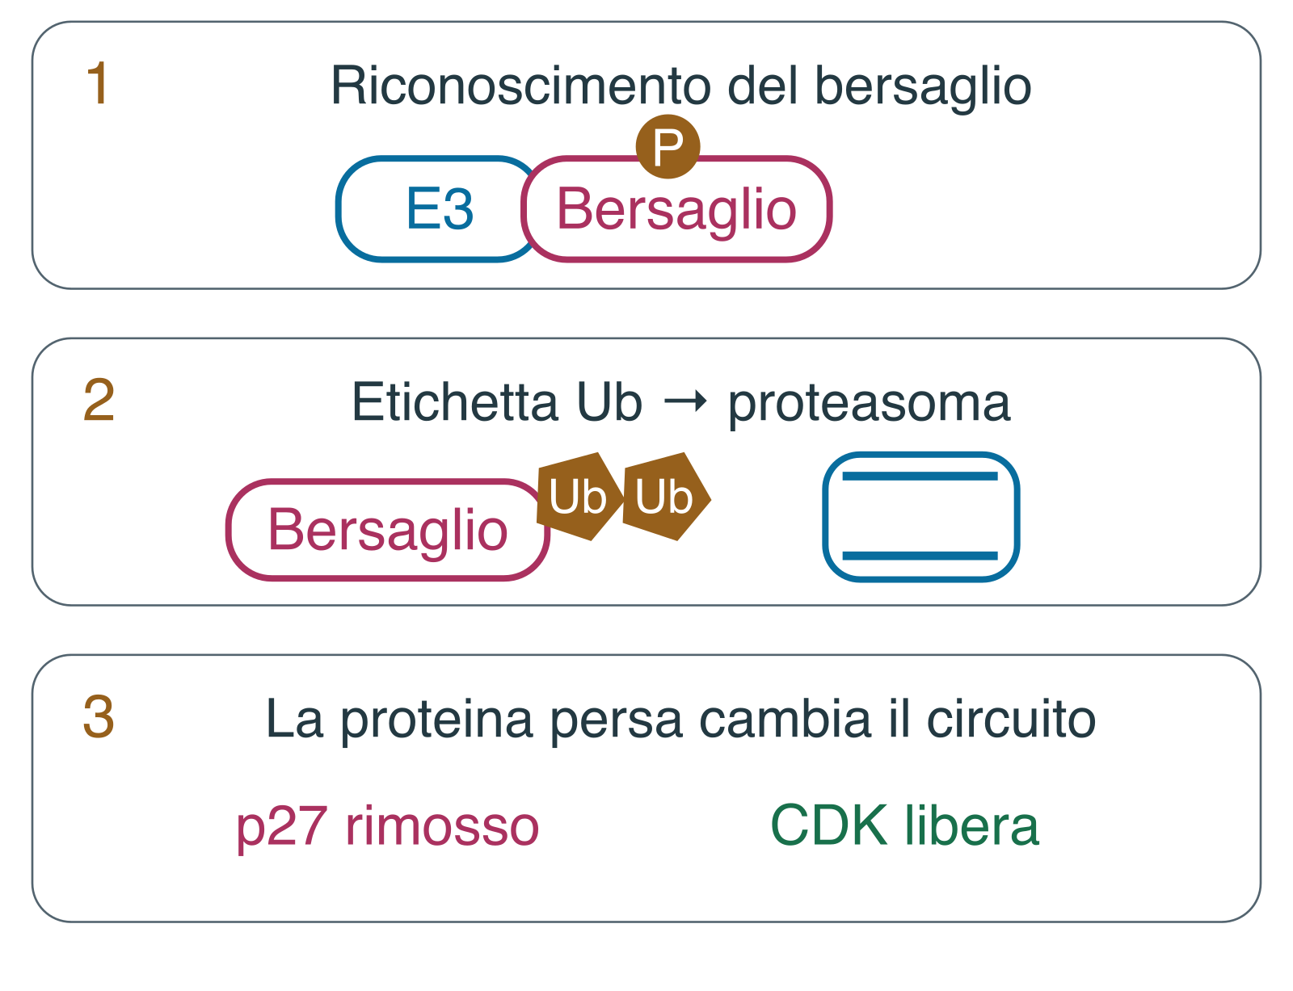
AG TEST / CICLO CELLULARE
CAPITOLO 02
Come si riconosce e si rimuove l’inibitore p27?
La fosforilazione può essere un segnale di distruzione.
Come riconoscere proprio l’inibitore da rimuovere?
Riconoscere il substrato. SCF significa Skp1–Cullina–proteina F-box. È una ligasi E3 dell’ubiquitina: i recettori riconoscono bersagli fosforilati con moduli WD40 o ripetizioni ricche di leucina. Per p27, Skp2 è il recettore e Cks1 il cofattore del riconoscimento.
Rimuovere l’inibitore. E–CDK2 favorisce la fosforilazione di p27Kip1 sulla treonina 187, Thr187. Skp2 e Cks1 riconoscono questo segnale: la poliubiquitinazione indirizza p27 al proteasoma e libera l’attività delle CDK della fase S.
Regolare e copiare una volta
Argomento 17/95 | 17/128
Notes:
Fonte: https://ludoquercia.github.io/apoptosi-lezione/ciclo-cellulare/#d-scf
Versione per la stampa, 25 settembre 2026.

Slide 18
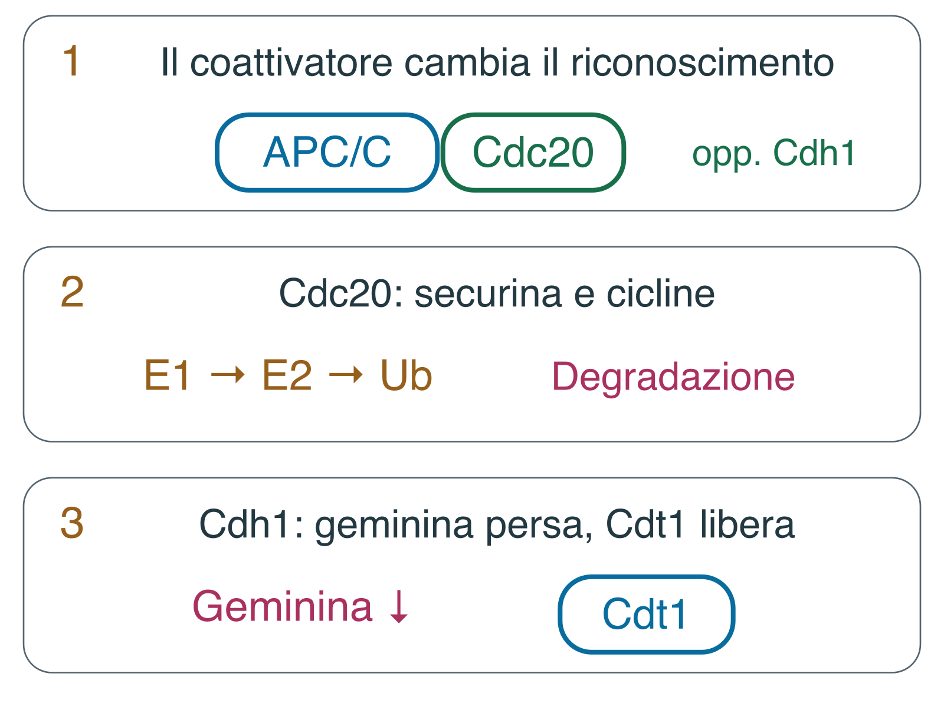
AG TEST / CICLO CELLULARE
CAPITOLO 02
Come sceglie APC/C le proteine da far degradare?
La stessa ligasi cambia selezione dei bersagli nel tempo.
Come cambia la scelta dei bersagli di APC/C?
Cdc20 e Cdh1. APC/C, complesso promotore dell’anafase o ciclosoma, è una ligasi E3 dell’ubiquitina. Cdc20 e Cdh1 sono coattivatori: cambiano la conformazione e aumentano l’attività. Riconoscono brevi sequenze dei bersagli, come D-box e KEN-box.
Cdc20 per prima. APC/C–Cdc20 seleziona securina, una proteina che frena la separazione dei cromatidi, e cicline mitotiche. La degradazione della ciclina B riduce l’attività di M-CDK.
Regolare e copiare una volta
Argomento 18/95 | 18/128
Notes:
Fonte: https://ludoquercia.github.io/apoptosi-lezione/ciclo-cellulare/#d-apc-attivatori
Versione per la stampa, 25 settembre 2026.

Slide 19
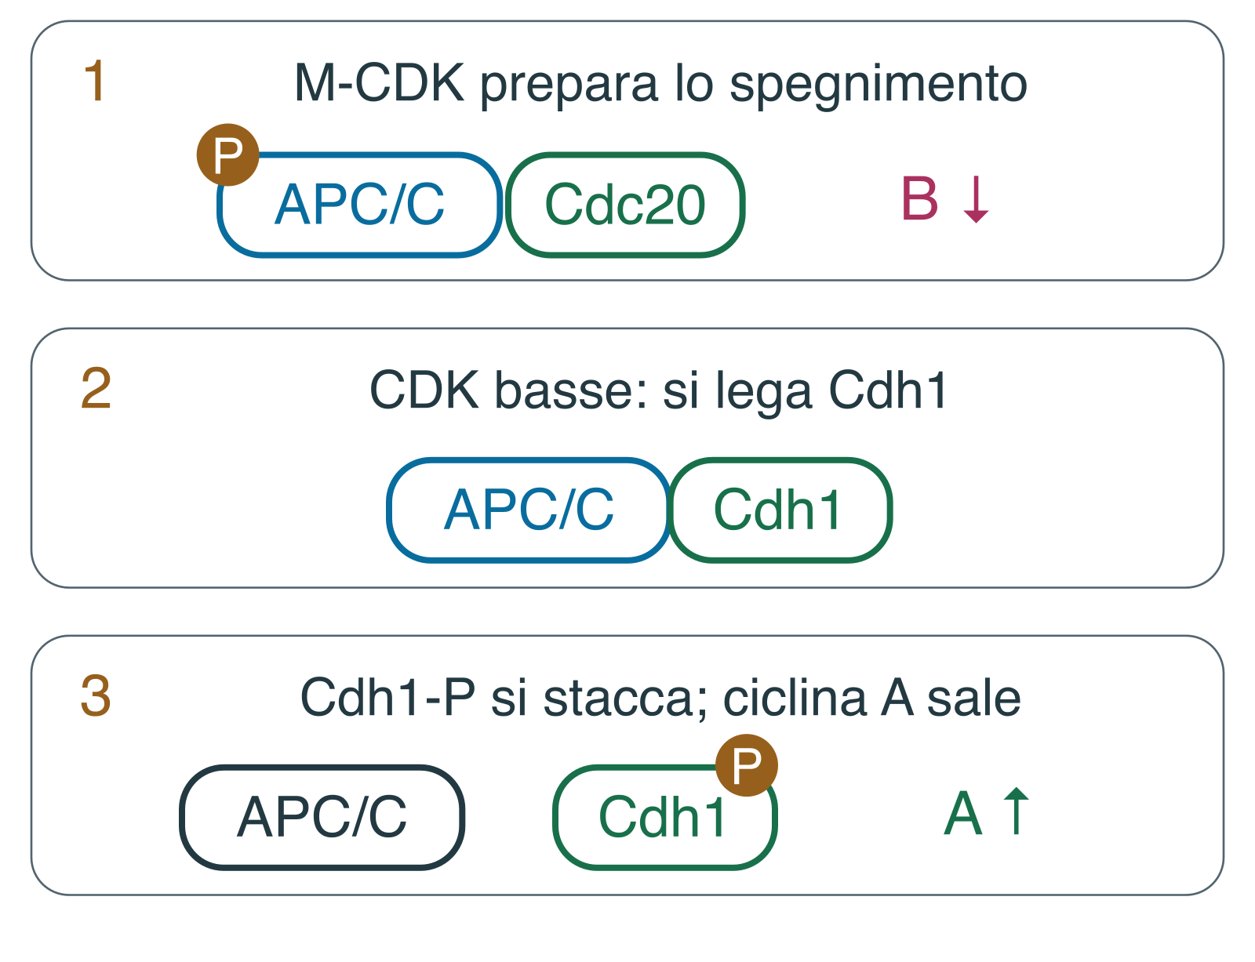
AG TEST / CICLO CELLULARE
CAPITOLO 02
Come prepara la mitosi il proprio spegnimento?
Qui il feedback è negativo.
Come può M-CDK preparare il proprio spegnimento?
M-CDK → APC/C–Cdc20. M-CDK fosforila APC/C e ne favorisce l’associazione con Cdc20. Il complesso attivato distruggerà proprio le cicline necessarie all’attività M-CDK.
Passaggio a Cdh1. Il calo delle CDK permette la defosforilazione di APC/C e Cdh1. Diminuisce il circuito Cdc20; Cdh1 può legarsi ad APC/C e mantenere basse le cicline mitotiche in M tardiva e G1. La fosforilazione di Cdh1 ne impediva il legame.
Regolare e copiare una volta
Argomento 19/95 | 19/128
Notes:
Fonte: https://ludoquercia.github.io/apoptosi-lezione/ciclo-cellulare/#d-apc-feedback
Versione per la stampa, 25 settembre 2026.

Slide 20
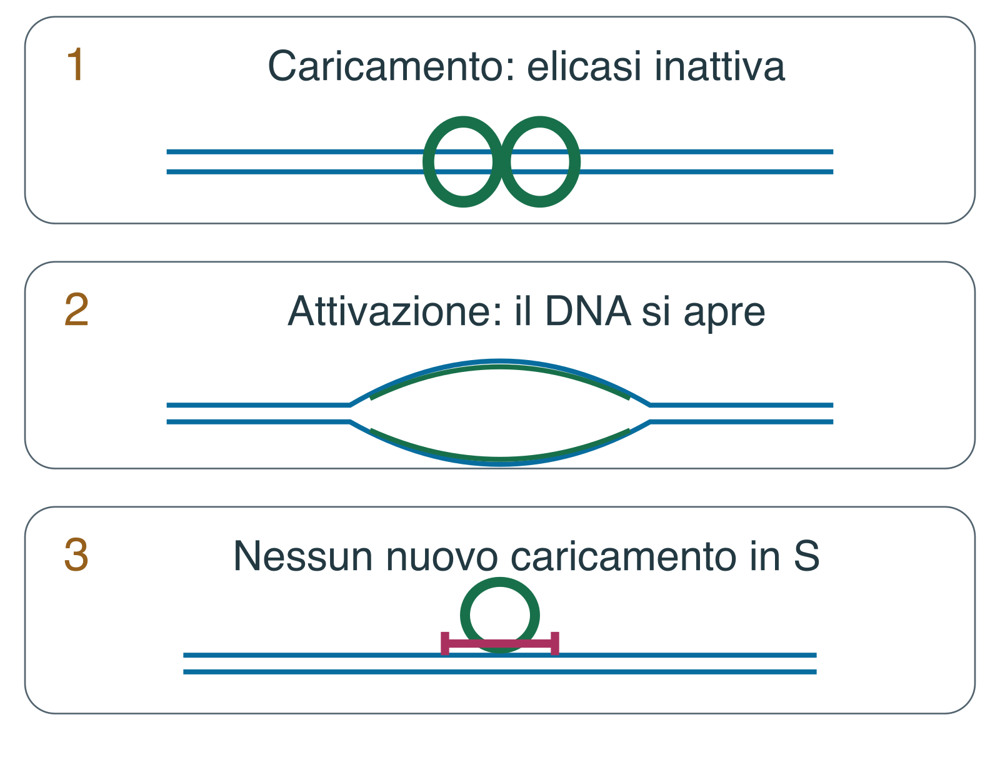
AG TEST / CICLO CELLULARE
CAPITOLO 02
Come si prepara e si avvia la copia del DNA?
Caricamento, attivazione e sintesi del DNA sono operazioni distinte e regolate.
ORC + Cdc6 + Cdt1
MCM caricata
S-CDK + DDK → origine attiva
Che cosa trasforma un’elicasi caricata in una attiva?
M tardiva / G1 precoce. In M tardiva/G1, ORC (Origin Recognition Complex) identifica l’origine, la regione da cui partirà la copia. Cdc6 e Cdt1 caricano due anelli MCM, ciascuno di sei subunità: un doppio esamero inattivo. MCM è il motore dell’elicasi che aprirà il DNA; il caricamento è il licensing.
Inizio della fase S. All’inizio di S, S-CDK fosforila proteine accessorie e DDK, chinasi dipendente da Dbf4, fosforila MCM. Cdc45 e GINS completano l’elicasi attiva; le DNA polimerasi sintetizzano i nuovi filamenti e la copia procede nelle due direzioni.
Regolare e copiare una volta
Argomento 20/95 | 20/128
Notes:
Fonte: https://ludoquercia.github.io/apoptosi-lezione/ciclo-cellulare/#d-licensing
Versione per la stampa, 25 settembre 2026.

Slide 21
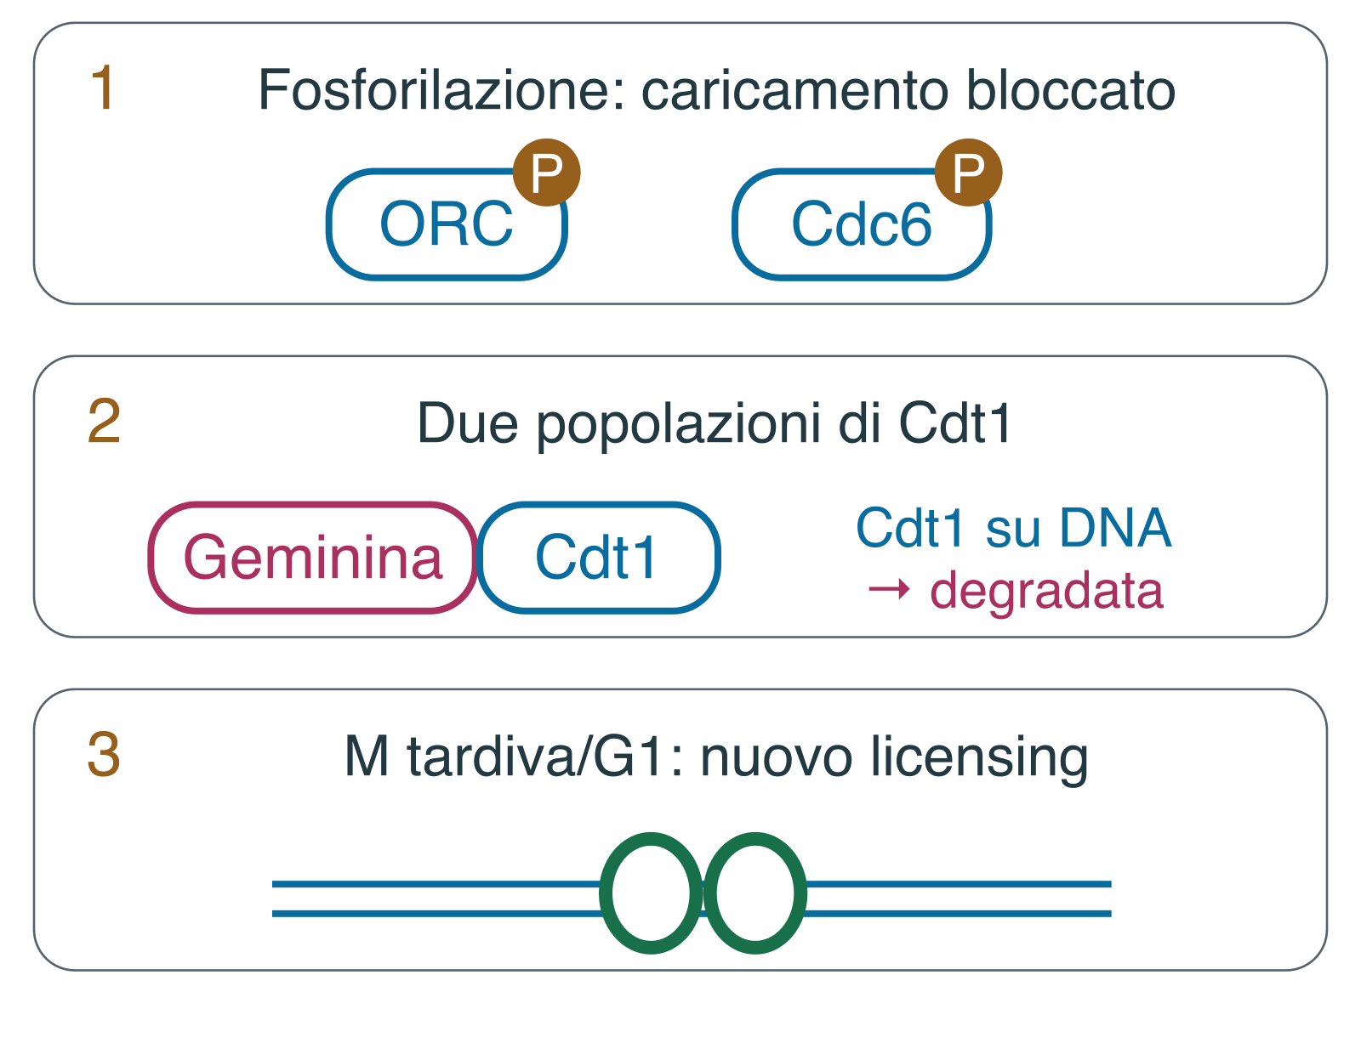
AG TEST / CICLO CELLULARE
CAPITOLO 02
Come si copia il DNA una sola volta per ciclo?
Più barriere agiscono contemporaneamente.
Come tenere chiuso il caricamento fino al ciclo dopo?
ORC e Cdc6. La fosforilazione mediata dalle attività della fase S ostacola un nuovo caricamento delle elicasi. L’origine che ha già iniziato non deve essere nuovamente autorizzata.
Geminina e Cdt1. Geminina è un inibitore di Cdt1: si accumula quando APC/C–Cdh1 si spegne e lega Cdt1 libera. La Cdt1 associata al DNA attraverso PCNA, un anello scorrevole della replicazione, viene invece marcata e degradata. Sono due popolazioni distinte.
Ripristino in M tardiva. In M tardiva, APC/C favorisce la distruzione di cicline e geminina. Il calo delle CDK e la defosforilazione di ORC/Cdc6 rimuovono le barriere al caricamento; Cdt1 libera può aiutare a caricare MCM nella nuova G1.
Regolare e copiare una volta
Argomento 21/95 | 21/128
Notes:
Fonte: https://ludoquercia.github.io/apoptosi-lezione/ciclo-cellulare/#d-no-rireplicazione
Versione per la stampa, 25 settembre 2026.

Slide 22
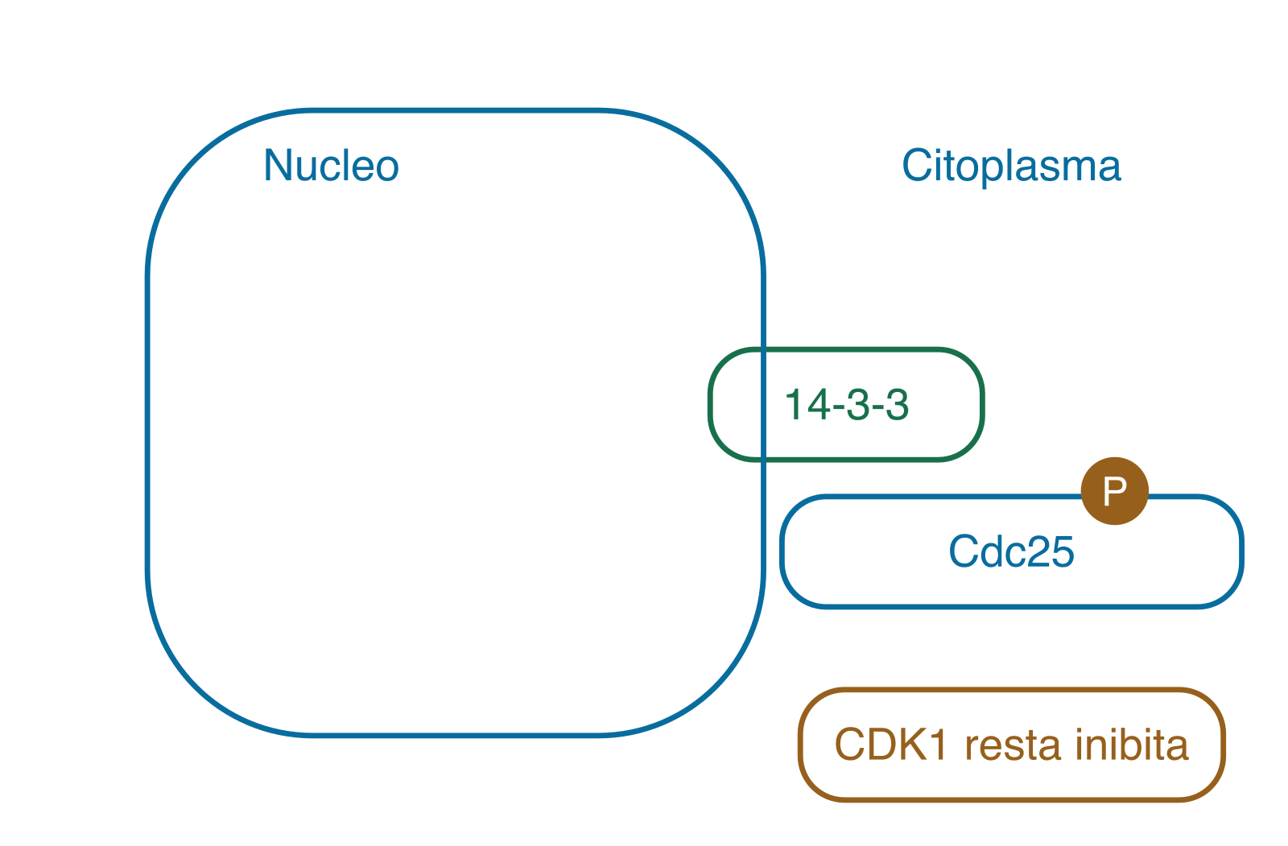
AG TEST / CICLO CELLULARE
CAPITOLO 02
Come può 14-3-3 rinviare l’ingresso in mitosi?
14-3-3 è una famiglia di proteine adattatrici: riconosce alcuni siti fosforilati e modifica il comportamento della proteina a cui si lega.
Il fosfato crea un punto di aggancio; 14-3-3 legge il segnale e modifica il comportamento di Cdc25.
Creare il sito per 14-3-3. Quando è attivo un checkpoint, una chinasi fosforila Cdc25. Il fosfato non trattiene da solo la proteina: crea un punto di aggancio per 14-3-3.
14-3-3 riconosce Cdc25 fosforilata. 14-3-3 è una famiglia di proteine adattatrici: non aggiunge né rimuove fosfati. Riconosce uno specifico sito fosforilato su Cdc25 e vi si lega.
Tenere Cdc25 nel citoplasma rinvia la mitosi. Legandosi, 14-3-3 favorisce la permanenza di Cdc25 nel citoplasma. Cdc25 non contribuisce pienamente all’attivazione del complesso ciclina B–CDK1: CDK1 resta inibita e l’ingresso in mitosi viene rinviato.
Regolare e copiare una volta
Argomento 22/95 | 22/128
Notes:
Fonte: https://ludoquercia.github.io/apoptosi-lezione/ciclo-cellulare/#u-regolatori
Versione per la stampa, 25 settembre 2026.

Slide 23
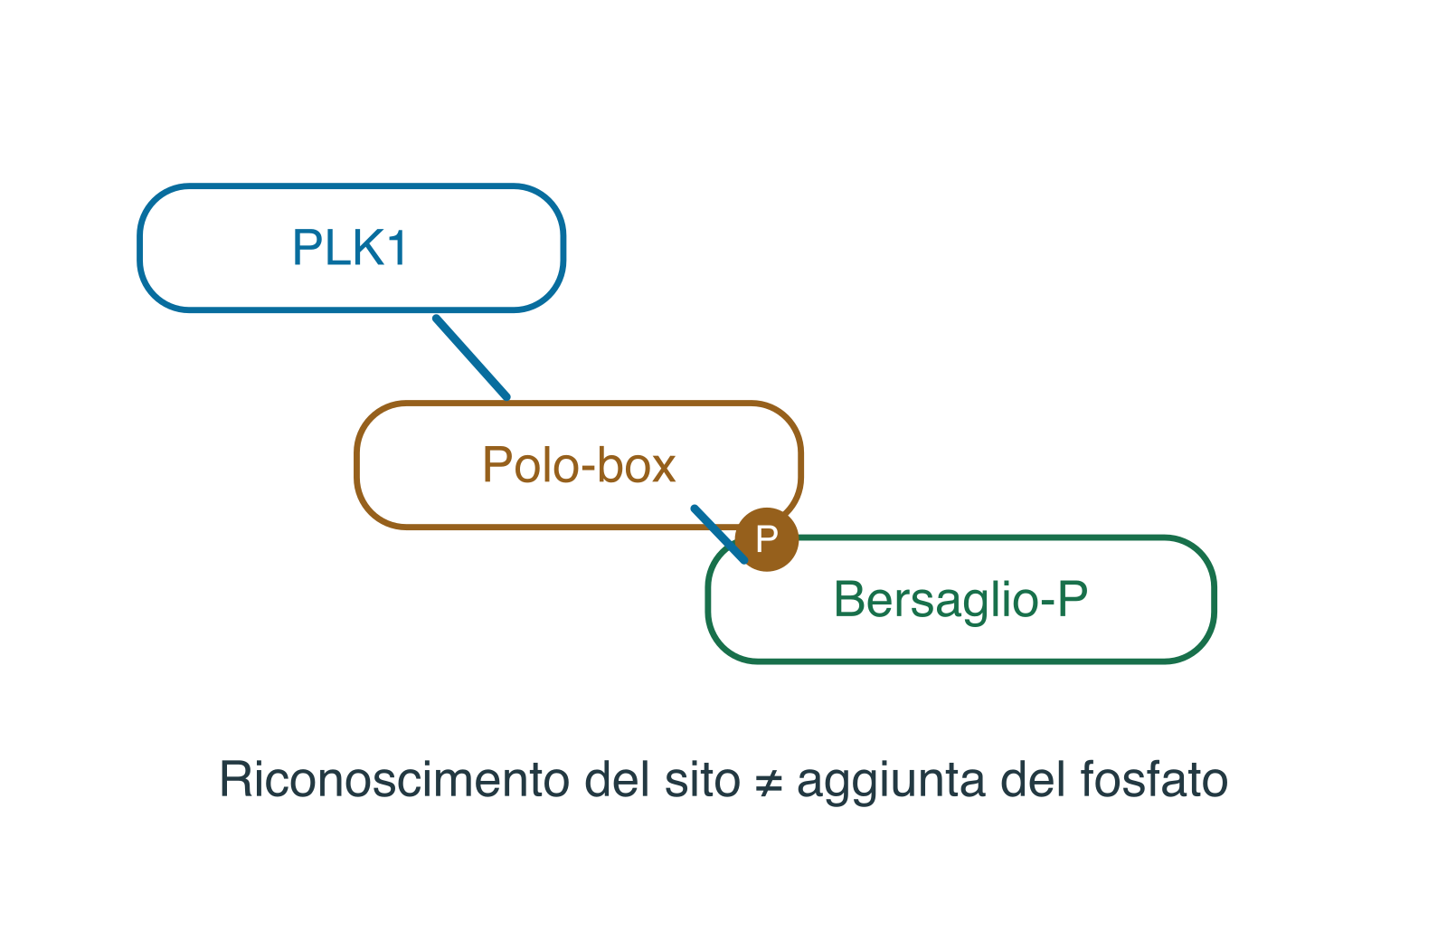
AG TEST / CICLO CELLULARE
CAPITOLO 02
Come viene riconosciuto un sito fosforilato?
Il dominio lettore riconosce un sito modificato e cambia associazione o comportamento.
Cks. Cks è una subunità che riconosce siti fosforilati e aiuta ciclina–CDK a modificare altri siti sullo stesso substrato. Favorisce così una fosforilazione processiva: più modifiche successive anziché un solo evento isolato.
14-3-3. Legano e possono inattivare regolatori ciclina–CDK nei checkpoint; partecipano anche alla regolazione della citodieresi. Non sono esse stesse una famiglia di CDK.
Pin1. Pin1 è un’isomerasi: cambia localmente la disposizione della catena proteica attorno a specifici legami, vicini a prolina e a siti fosforilati. La proteina può cambiare conformazione e comportamento senza perdere il fosfato. Questo contribuisce al controllo dell’ingresso e dell’uscita dalla mitosi.
FHA e BRCT. Sono domini proteici che riconoscono siti fosforilati e avvicinano i loro partner, favorendo l’assemblaggio di complessi. Queste interazioni dipendenti dalla fosforilazione partecipano alla sorveglianza del ciclo e alla citodieresi.
Regolare e copiare una volta
Argomento 23/95 · 1/2 | 23/128
Notes:
Fonte: https://ludoquercia.github.io/apoptosi-lezione/ciclo-cellulare/#r-readers-d1
Versione per la stampa, 25 settembre 2026.

Slide 24
AG TEST / CICLO CELLULARE
CAPITOLO 02
Come viene riconosciuto un sito fosforilato?
Polo-box. Indirizza le chinasi Polo verso siti già fosforilati dalle CDK, coordinando ingresso e progressione nella mitosi. È un modulo di riconoscimento, non il sito catalitico della chinasi.
Regolare e copiare una volta
Argomento 23/95 · 2/2 | 24/128
Notes:
Fonte: https://ludoquercia.github.io/apoptosi-lezione/ciclo-cellulare/#r-readers-d1
Versione per la stampa, 25 settembre 2026.

Slide 25
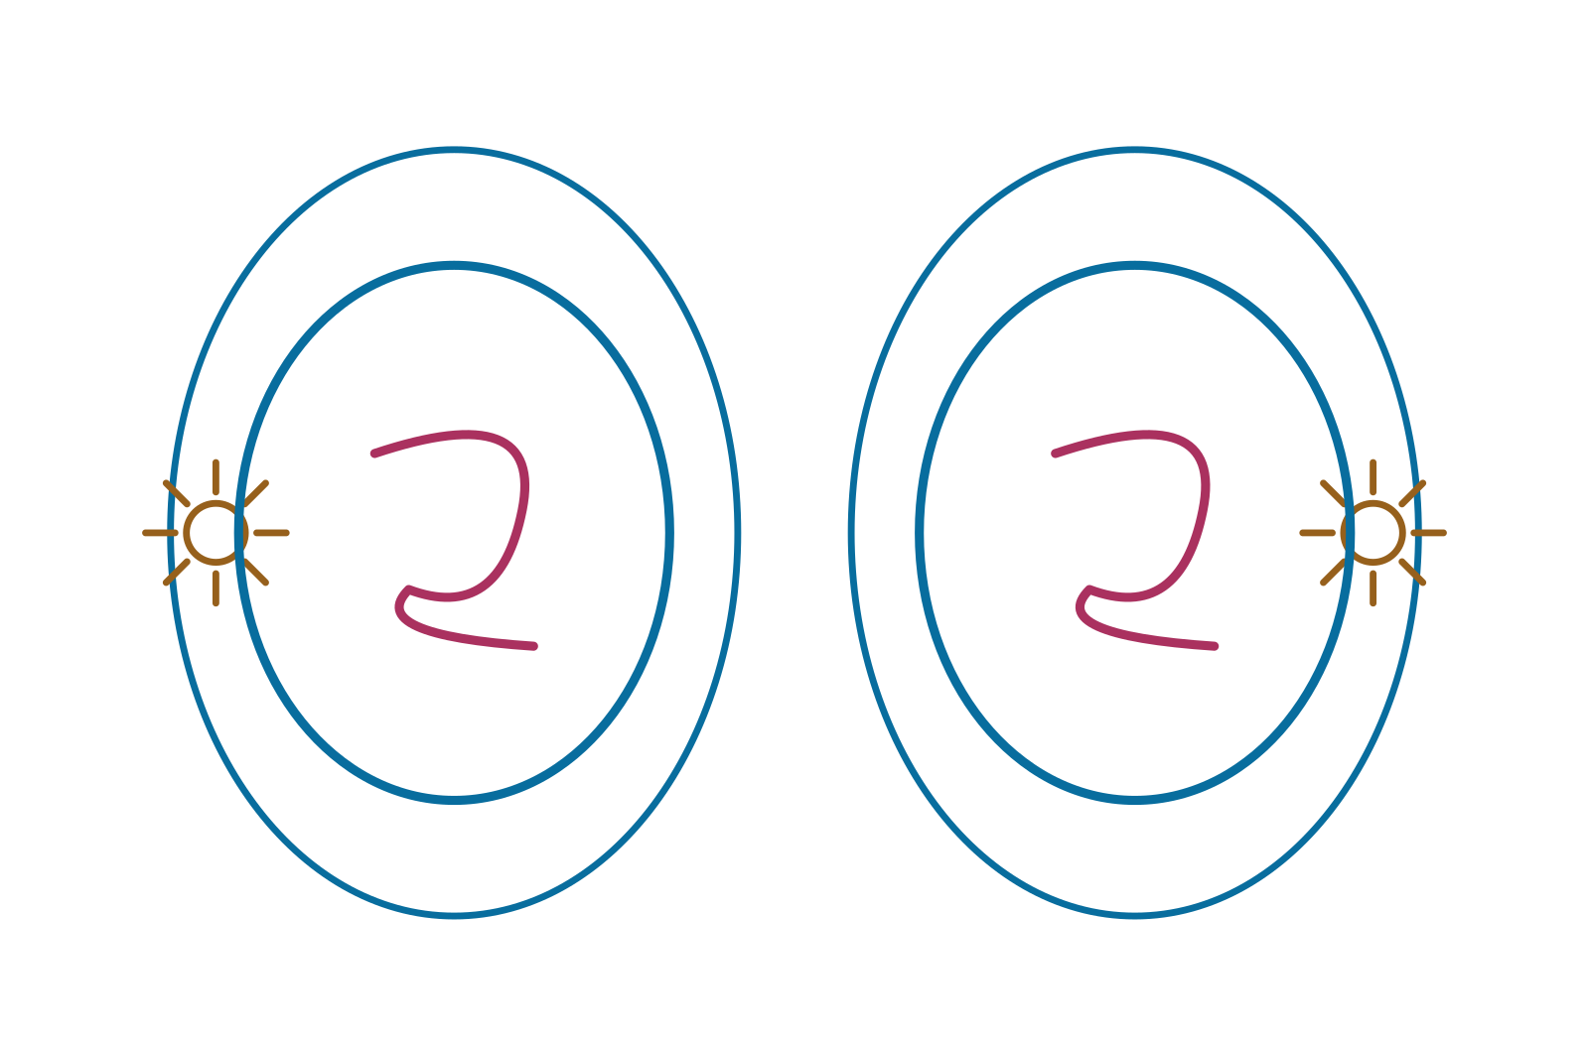
AG TEST / CICLO CELLULARE
CAPITOLO 03
Come riceve ogni nucleo figlio una copia del genoma?
In profase l’involucro è ancora integro mentre i cromosomi si compattano.
Profase. I cromosomi duplicati si condensano mentre l’involucro è integro. All’esterno si assembla il fuso, sistema di fibre dette microtubuli, fra i centrosomi già duplicati, gli organizzatori dei poli.
Prometafase. La demolizione dell’involucro permette ai microtubuli di raggiungere i cinetocori, strutture di aggancio sui centromeri. I cromosomi vengono catturati e orientati con movimenti attivi.
Leggere i colori. Nelle immagini in fluorescenza si possono distinguere cromosomi arancioni e microtubuli verdi. Questo disegno riprende la distinzione cromatica, ma non è una microfotografia: i tre cromosomi rappresentati servono soltanto alla leggibilità.
Metafase. I cromosomi sono sulla piastra equatoriale, a metà fra i poli. I cinetocori dei cromatidi fratelli sono collegati a poli opposti.
Costruire il fuso e controllare gli attacchi
Argomento 24/95 · 1/2 | 25/128
Notes:
Fonte: https://ludoquercia.github.io/apoptosi-lezione/ciclo-cellulare/#r-mitosis-d1
Versione per la stampa, 25 settembre 2026.

Slide 26
AG TEST / CICLO CELLULARE
CAPITOLO 03
Come riceve ogni nucleo figlio una copia del genoma?
Anafase. La separazione dei fratelli è coordinata: ogni cromatidio diventa un cromosoma figlio. Si accorciano i microtubuli cinetocorici e si allontanano i poli.
Telofase e citodieresi. Ai poli i cromosomi si decondensano e si ricostruiscono gli involucri. L’anello di actina e miosina restringe il citoplasma; nelle figlie i centrosomi ricostruiscono le schiere interfasiche di microtubuli. Il disegno segue un cromosoma, ma tutti devono essere distribuiti.
Costruire il fuso e controllare gli attacchi
Argomento 24/95 · 2/2 | 26/128
Notes:
Fonte: https://ludoquercia.github.io/apoptosi-lezione/ciclo-cellulare/#r-mitosis-d1
Versione per la stampa, 25 settembre 2026.

Slide 27
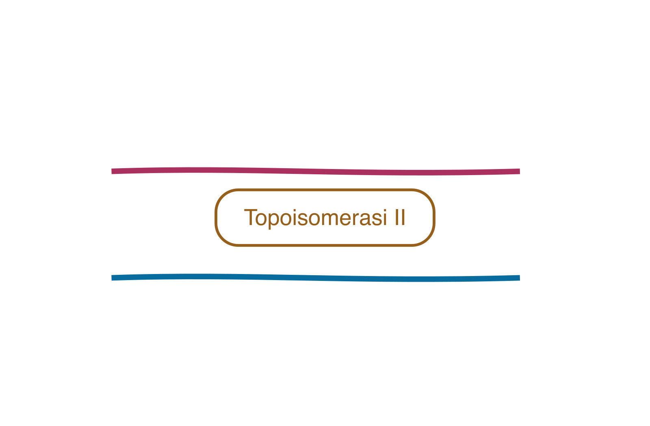
AG TEST / CICLO CELLULARE
CAPITOLO 03
Come si prepara il DNA per distribuirlo senza intrecci?
Le copie devono restare insieme, diventare trasportabili ed essere libere da intrecci.
Coesione fra fratelli, anse nello stesso cromatidio, intrecci fra DNA: tre problemi distinti.
La coesina stabilizza l’associazione dei DNA fratelli dopo la replicazione.
La condensina fa crescere un’ansa di DNA. Nel modello mostrato, la condensina si lega a due punti vicini dello stesso cromatidio. Mantiene fermo un punto e, usando l’energia dell’ATP, fa scorrere altro DNA nel complesso. L’ansa tra i due punti diventa così sempre più grande. Molte anse affiancate rendono il cromatidio più corto e compatto.
Dopo S e nella mitosi precoce, la topoisomerasi II risolve intrecci fra DNA, un vincolo distinto dalla coesina: i fratelli possono diventare separabili.
Costruire il fuso e controllare gli attacchi
Argomento 25/95 | 27/128
Notes:
Fonte: https://ludoquercia.github.io/apoptosi-lezione/ciclo-cellulare/#u-coesina-condensina
Versione per la stampa, 25 settembre 2026.

Slide 28
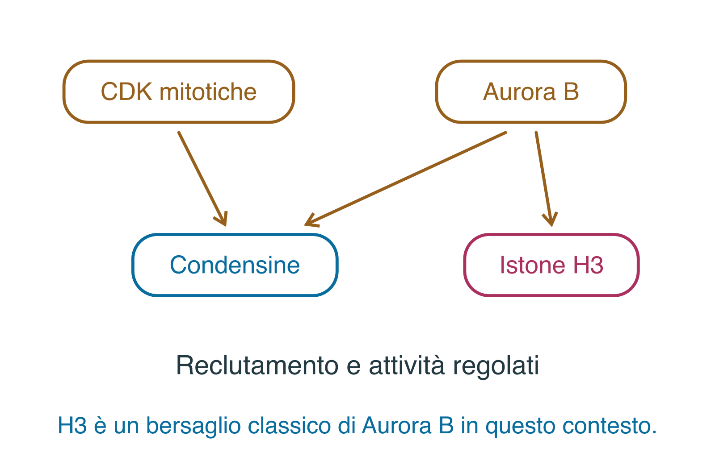
AG TEST / CICLO CELLULARE
CAPITOLO 03
Come lavorano coesina, condensine e topoisomerasi?
Ingrandimento della coesina somatica umana: due SMC, RAD21 e STAG.
SMC1A e SMC3. SMC1A e SMC3 hanno lunghi bracci ad alfa-elica ripiegati su sé stessi. Le estremità N e C formano una testa ATPasica, che lega e usa ATP; all’altro estremo si trova una cerniera. SMC significa Structural Maintenance of Chromosomes.
RAD21 e STAG1/2. RAD21 è la kleisina: il dominio N-terminale si collega vicino alla testa di SMC3, quello C-terminale alla testa di SMC1A. Una regione centrale flessibile collega i domini e interagisce con STAG1 o STAG2, dette anche SA1 e SA2.
Caricamento dipendente da ATP. Il legame di ATP favorisce l’associazione delle teste; l’idrolisi permette il loro disimpegno. NIPBL–MAU2 aiuta a caricare la coesina sul DNA. L’anello presenta tre interfacce fra subunità: le loro aperture sono regolate, non porte sempre equivalenti.
Costruire il fuso e controllare gli attacchi
Argomento 26/95 · 1/3 | 28/128
Notes:
Fonte: https://ludoquercia.github.io/apoptosi-lezione/ciclo-cellulare/#r-chromatin-d1
Versione per la stampa, 25 settembre 2026.

Slide 29
AG TEST / CICLO CELLULARE
CAPITOLO 03
Come lavorano coesina, condensine e topoisomerasi?
Stabilizzare durante S. ESCO1/2 acetilano, aggiungono gruppi acetile, nella regione della testa ATPasica di SMC3. Con sororina, questa regolazione limita la rimozione da parte di WAPL e stabilizza la coesione durante S.
Condensazione. L’immunocolorazione localizza le condensine soprattutto lungo l’asse centrale, o core, di ciascun cromatidio.
Risoluzione. Riorganizza i fratelli in unità distinguibili, anche grazie alla rimozione parziale della coesina dai bracci. Tentare di separarli mentre sono ancora intrecciati causerebbe rotture.
Cinque subunità nell’uomo. Le due condensine umane hanno SMC2 e SMC4 come impalcatura. La kleisina CAP-H nella I, CAP-H2 nella II, collega le teste; si associano CAP-D2 e CAP-G nella I, CAP-D3 e CAP-G2 nella II: cinque subunità per complesso.
Profase. Prima della demolizione dell’involucro, condensina II organizza grandi anse nello stesso cromatidio. Anse consecutive lungo un asse ne riducono la lunghezza: non collegano i due fratelli come la coesina.
Costruire il fuso e controllare gli attacchi
Argomento 26/95 · 2/3 | 29/128
Notes:
Fonte: https://ludoquercia.github.io/apoptosi-lezione/ciclo-cellulare/#r-chromatin-d1
Versione per la stampa, 25 settembre 2026.

Slide 30
AG TEST / CICLO CELLULARE
CAPITOLO 03
Come lavorano coesina, condensine e topoisomerasi?
Prometafase. Dopo l’apertura del nucleo, condensina I crea anse ulteriori annidate nelle precedenti, aumentando la compattazione.
Regolazione mediante fosforilazione. Le CDK mitotiche e Aurora B, un’altra chinasi, regolano le condensine. Aurora B fosforila anche l’istone H3, una proteina attorno a cui si organizza il DNA: modificare un istone è distinto dal modificare una subunità di condensina.
Costruire il fuso e controllare gli attacchi
Argomento 26/95 · 3/3 | 30/128
Notes:
Fonte: https://ludoquercia.github.io/apoptosi-lezione/ciclo-cellulare/#r-chromatin-d1
Versione per la stampa, 25 settembre 2026.

Slide 31
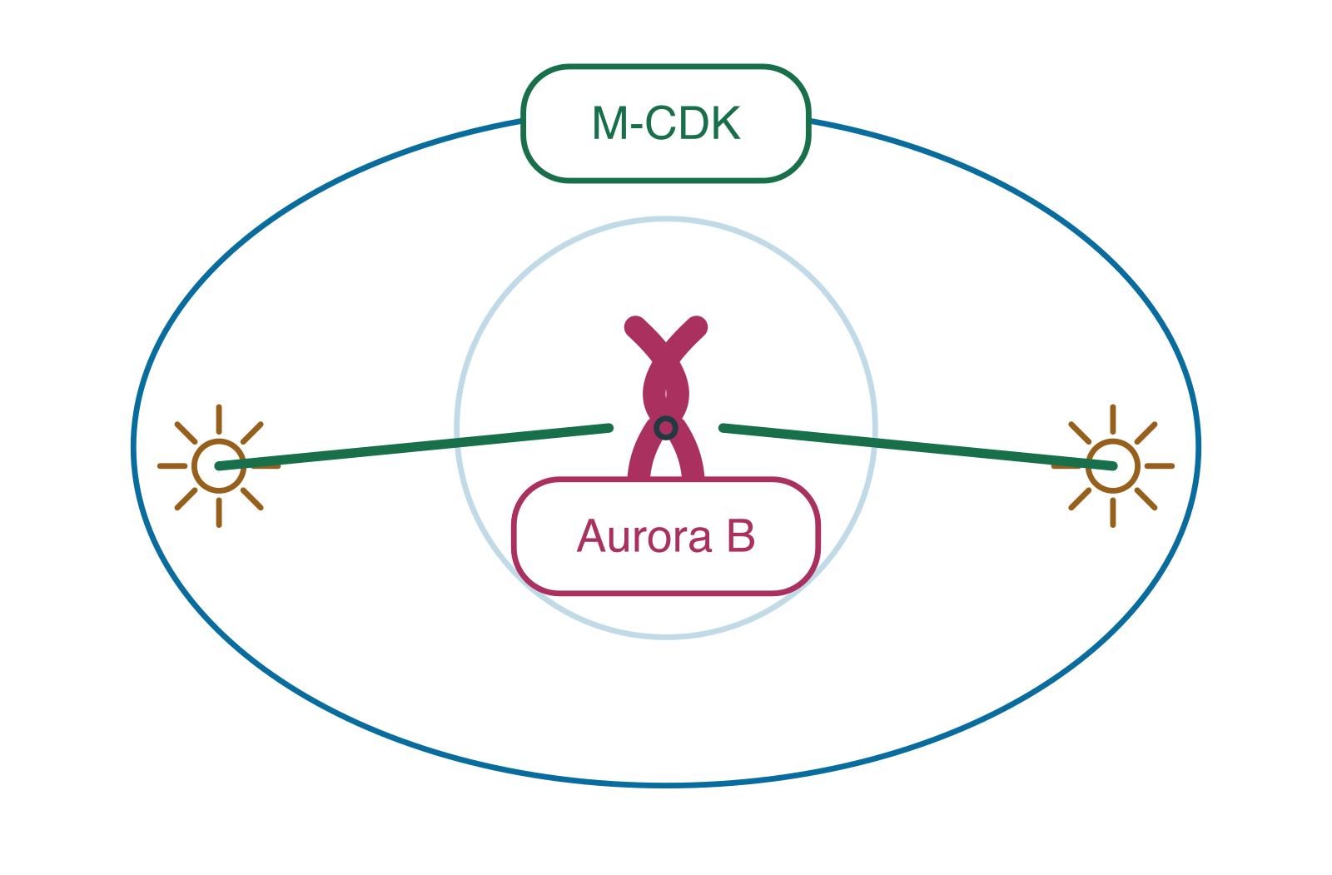
AG TEST / CICLO CELLULARE
CAPITOLO 03
Come si coordinano i cambiamenti della mitosi?
Condensazione, fuso e involucro devono cambiare in modo coordinato.
La fosforilazione coordina strutture diverse; PLK1 e le Aurora hanno localizzazioni e compiti distinti.
M-CDK modifica molti bersagli: le condensine regolano la compattazione; le lamine, proteine che sostengono l’involucro nucleare, ne regolano l’apertura.
PLK1, Polo-like kinase 1, favorisce maturazione e separazione dei centrosomi. Aurora A regola proteine necessarie ad assemblaggio e stabilità del fuso bipolare.
Aurora B agisce sulla cromatina e sui collegamenti al centromero; partecipa anche al fuso centrale. Ha bersagli diversi da Aurora A.
Costruire il fuso e controllare gli attacchi
Argomento 27/95 | 31/128
Notes:
Fonte: https://ludoquercia.github.io/apoptosi-lezione/ciclo-cellulare/#u-chinasi-mitotiche
Versione per la stampa, 25 settembre 2026.

Slide 32
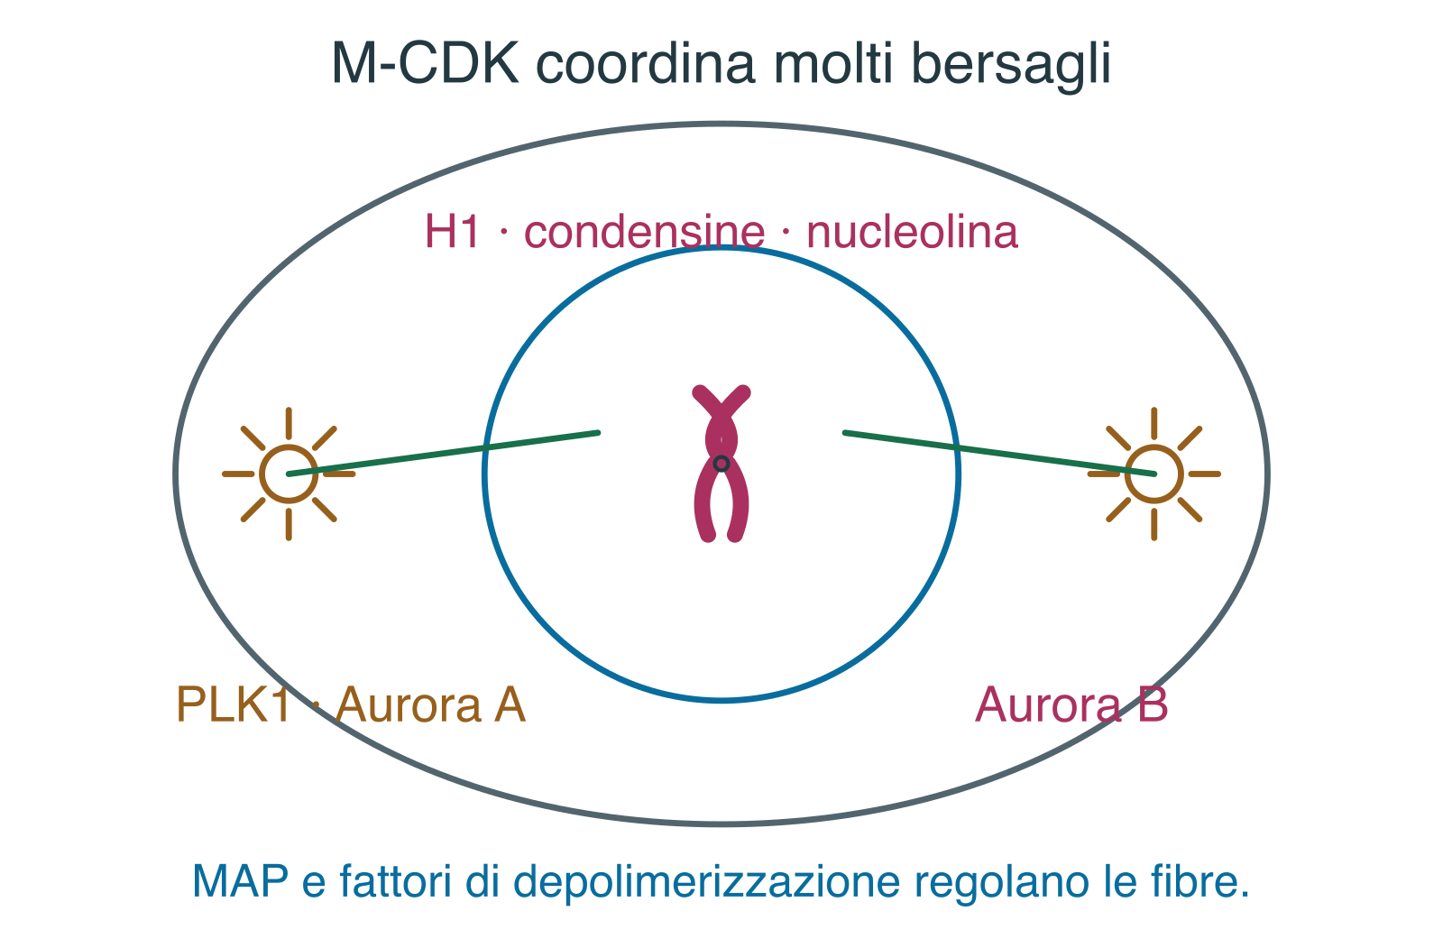
AG TEST / CICLO CELLULARE
CAPITOLO 03
Quali strutture cambiano con la fosforilazione mitotica?
Le chinasi mitotiche raggiungono bersagli in compartimenti diversi.
Mitosi precoce e bersagli diretti. Altri bersagli sono istone H1, che organizza il DNA; nucleolina, coinvolta nella produzione degli RNA dei ribosomi, le strutture che sintetizzano proteine, nel nucleolo; catastrofina, che favorisce il disassemblaggio dei microtubuli, e MAP, proteine associate ai microtubuli. La regolazione coinvolge anche actina e Golgi.
Costruire il fuso e controllare gli attacchi
Argomento 28/95 | 32/128
Notes:
Fonte: https://ludoquercia.github.io/apoptosi-lezione/ciclo-cellulare/#r-kinases-m-d1
Versione per la stampa, 25 settembre 2026.

Slide 33
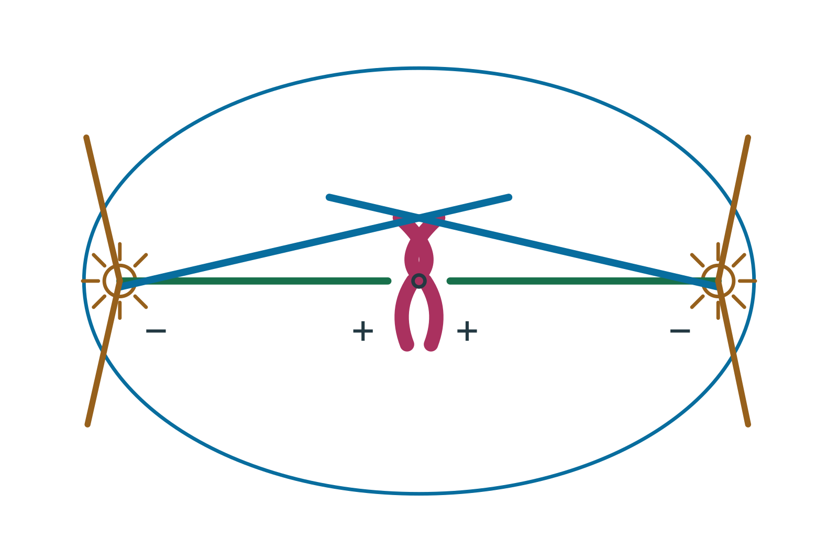
AG TEST / CICLO CELLULARE
CAPITOLO 03
Come si costruisce il fuso che muove i cromosomi?
Per muovere i cromosomi servono fibre dinamiche collegate a bersagli diversi.
I microtubuli costruiscono un fuso con estremità polarizzate.
I microtubuli sono tubi di tubulina con estremità più e meno, non cariche elettriche. I cinetocorici collegano il polo al cinetocore tramite il più; più microtubuli interconnessi sullo stesso cinetocore formano una fibra K.
Gli interpolari si sovrappongono con orientamento opposto: sono antiparalleli. Molti sono corti e instabili, con nucleazioni e connessioni interne: non tutti uniscono direttamente i due centrosomi.
Gli astrali raggiungono la corteccia, lo strato ricco di actina sotto la membrana. Motori, collegamenti corticali e cambiamenti di lunghezza contribuiscono a posizionare il fuso.
Costruire il fuso e controllare gli attacchi
Argomento 29/95 | 33/128
Notes:
Fonte: https://ludoquercia.github.io/apoptosi-lezione/ciclo-cellulare/#u-microtubuli
Versione per la stampa, 25 settembre 2026.

Slide 34
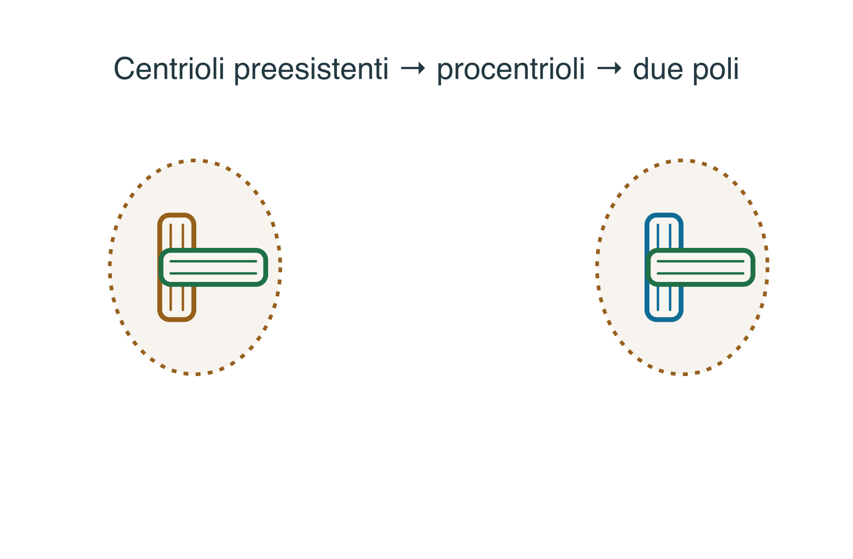
AG TEST / CICLO CELLULARE
CAPITOLO 03
Come si preparano due poli, una sola volta per ciclo?
La distribuzione richiede due organizzatori separati e un controllo della loro duplicazione.
Un centrosoma comprende due centrioli, cilindri di microtubuli, e materiale pericentriolare attorno a essi. Duplicazione e separazione sono eventi distinti.
Vicino alla fase S, E–CDK2 e PLK4 favoriscono un procentriolo, un nuovo cilindro di microtubuli, sul fianco di ciascun centriolo preesistente. Il centriolo parentale maturo possiede appendici.
I procentrioli si allungano durante S, generalmente completandosi in G2; le due coppie restano vicine.
Verso la mitosi, PLK1 favorisce l’espansione del materiale pericentriolare, la matrice proteica attorno ai centrioli. La rimozione del collegamento fra centrosomi permette la separazione; M-CDK ne accelera l’allontanamento. I due centrosomi organizzano i poli del fuso.
Costruire il fuso e controllare gli attacchi
Argomento 30/95 | 34/128
Notes:
Fonte: https://ludoquercia.github.io/apoptosi-lezione/ciclo-cellulare/#u-centrosoma
Versione per la stampa, 25 settembre 2026.

Slide 35
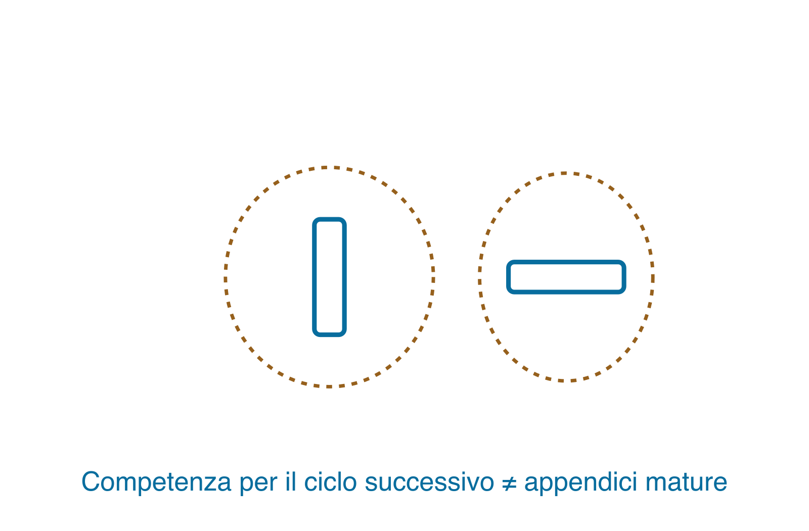
AG TEST / CICLO CELLULARE
CAPITOLO 03
Architettura del centrosoma
I centrioli sono immersi in materiale pericentriolare che recluta i nucleatori.
Tre categorie e scale diverse. I numeri dipendono dal modello: in tre fusi metafasici di cellule umane HeLa sono stati contati 6.278 ± 1.614 microtubuli per fuso (tomografia, 2022). In estratti di uova di Xenopus, una rana usata come organismo modello, la stima è circa 100.000 (geometria e densità, 2014).
Disaccoppiamento e conversione. A fine mitosi i centrioli si disaccoppiano. Il figlio diventa capace di reclutare materiale pericentriolare e duplicarsi: questa conversione autorizza un nuovo giro e limita duplicazioni ripetute.
Costruire il fuso e controllare gli attacchi
Argomento 31/95 | 35/128
Notes:
Fonte: https://ludoquercia.github.io/apoptosi-lezione/ciclo-cellulare/#r-centrosomes-d1
Versione per la stampa, 25 settembre 2026.

Slide 36
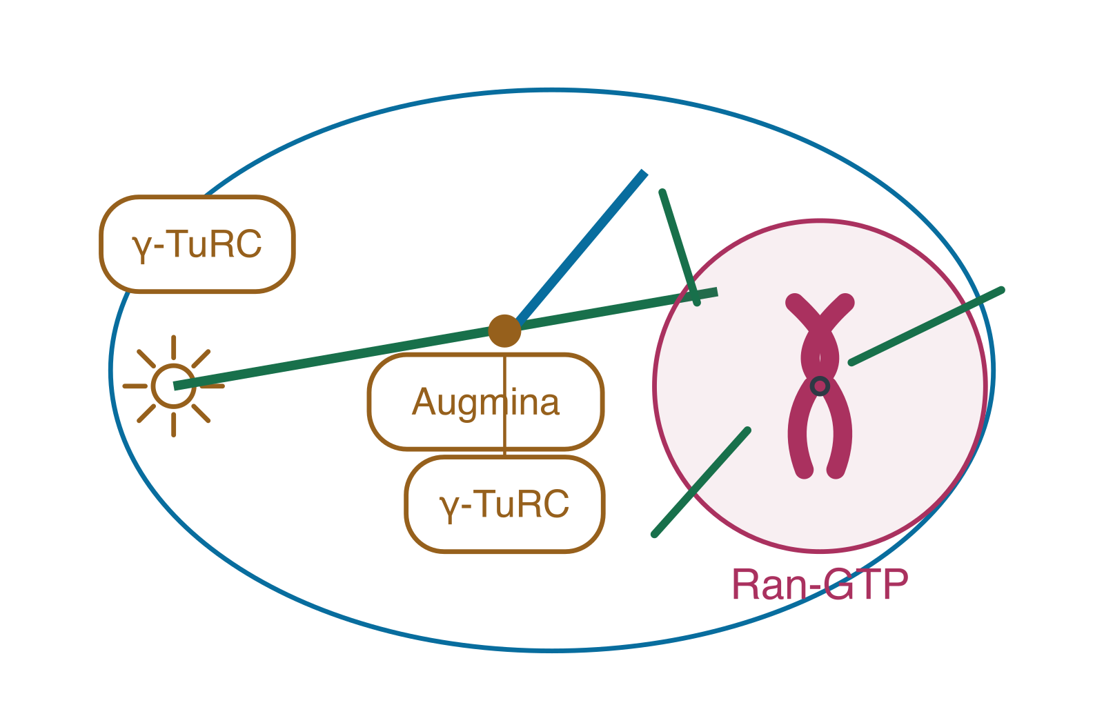
AG TEST / CICLO CELLULARE
CAPITOLO 03
Come nascono nuove fibre all’interno del fuso?
Il centrosoma da solo non spiega tutti i microtubuli del fuso.
Costruire microtubuli ai poli, sul fuso e vicino ai cromosomi.
γ-TuRC, complesso ad anello di γ-tubulina, nuclea un microtubulo: il meno resta presso il centrosoma e il più cresce nel citoplasma.
Augmina recluta γ-TuRC sul fianco di un microtubulo: nasce una ramificazione. Questa nucleazione interna alimenta una rete in continuo ricambio.
Vicino alla cromatina, Ran è un interruttore proteico: Ran-GTP è la forma attiva. Libera fattori che favoriscono il fuso e la produzione locale di microtubuli. Anche Aurora B contribuisce alla stabilizzazione locale.
Costruire il fuso e controllare gli attacchi
Argomento 32/95 | 36/128
Notes:
Fonte: https://ludoquercia.github.io/apoptosi-lezione/ciclo-cellulare/#u-nucleazione
Versione per la stampa, 25 settembre 2026.

Slide 37
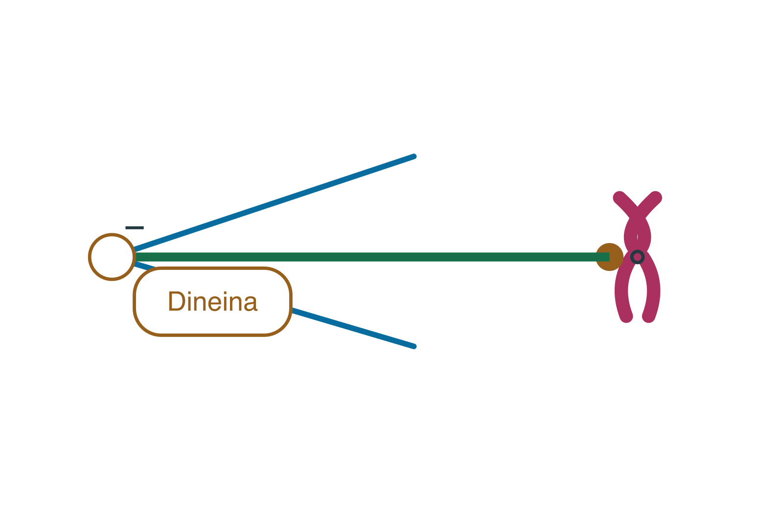
AG TEST / CICLO CELLULARE
CAPITOLO 03
Come si formano fibre del fuso vicino ai cromosomi?
Ran-GEF sulla cromatina genera una concentrazione locale elevata di Ran-GTP.
Osservazione sperimentale. Spostando un cromosoma metafasico, nuovi microtubuli si formano vicino alla nuova posizione e quelli precedenti depolimerizzano. Un sensore fluorescente di Ran-GTP mostra inoltre attività elevata attorno alla cromatina.
Un modello di cattura locale. Microtubuli corti possono associarsi al cinetocore con il più; la crescita li estende verso l’esterno. Il motore dineina connette le estremità meno alla rete e le concentra verso il polo.
Costruire il fuso e controllare gli attacchi
Argomento 33/95 | 37/128
Notes:
Fonte: https://ludoquercia.github.io/apoptosi-lezione/ciclo-cellulare/#r-nucleation-d1
Versione per la stampa, 25 settembre 2026.

Slide 38
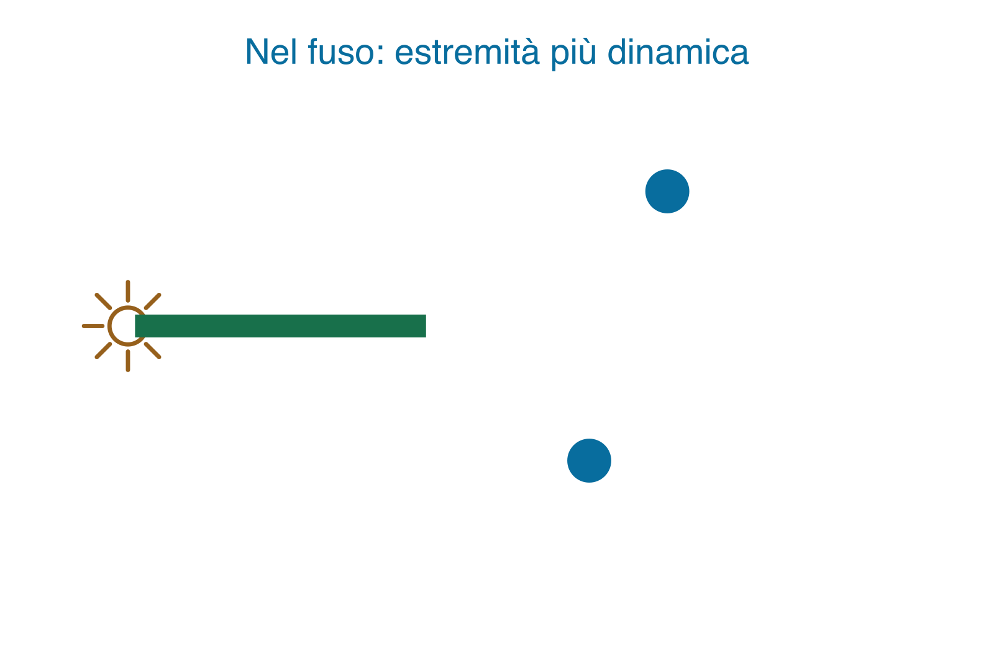
AG TEST / CICLO CELLULARE
CAPITOLO 03
Come può una fibra crescere e poi accorciarsi?
Il fuso deve esplorare, correggere e rimodellare i suoi collegamenti.
Il microtubulo cresce e si accorcia attraverso scambi di tubulina.
Dimeri di tubulina si aggiungono all’estremità più: il microtubulo si allunga.
La perdita di stabilità all’estremità favorisce la catastrofe: subunità si staccano e il microtubulo si accorcia.
Costruire il fuso e controllare gli attacchi
Argomento 34/95 | 38/128
Notes:
Fonte: https://ludoquercia.github.io/apoptosi-lezione/ciclo-cellulare/#u-dinamica
Versione per la stampa, 25 settembre 2026.

Slide 39
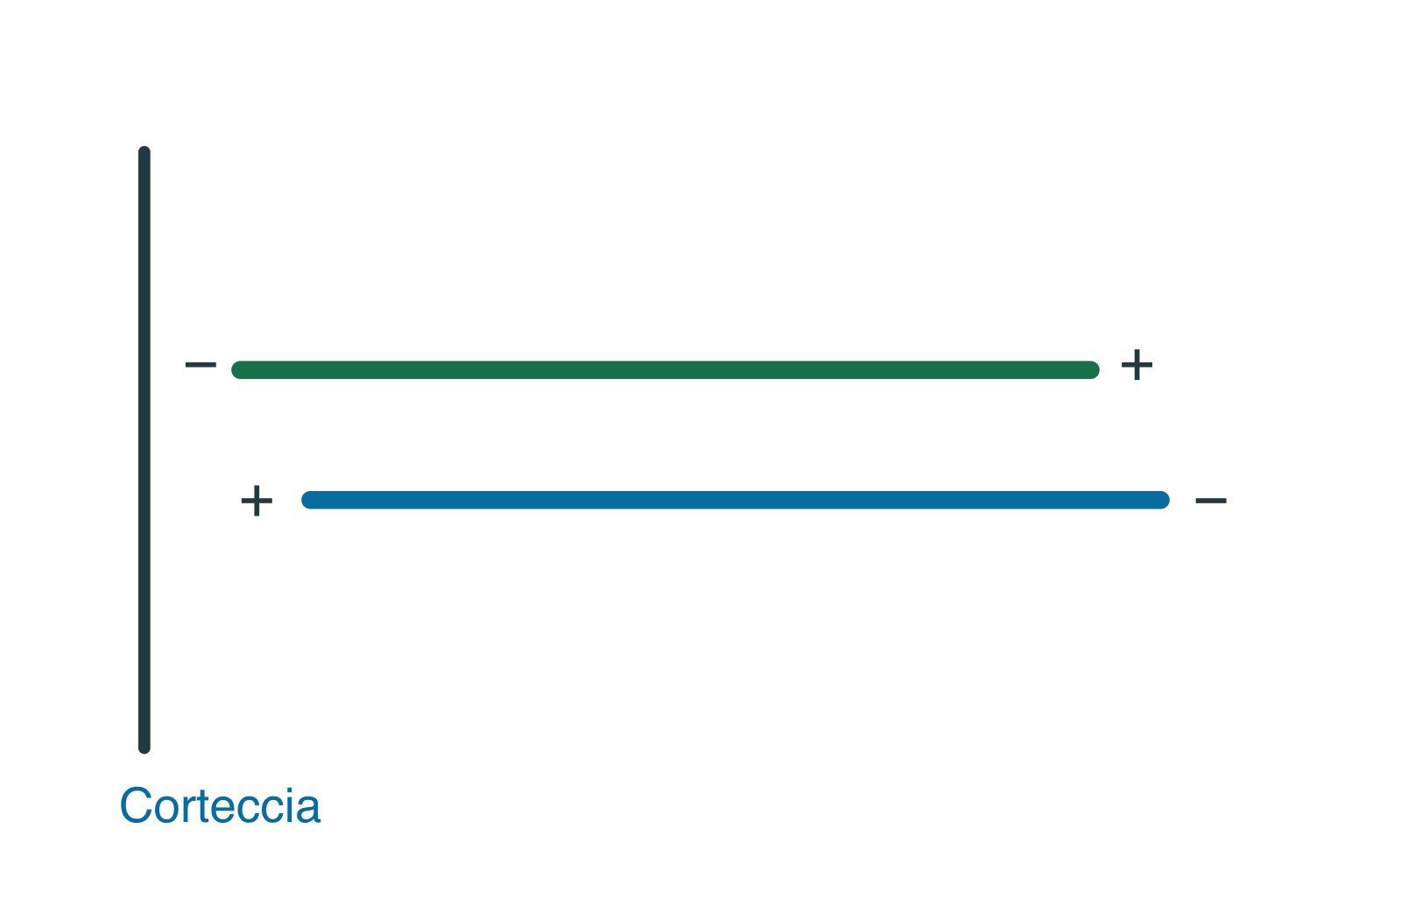
AG TEST / CICLO CELLULARE
CAPITOLO 03
Come si trasforma l’energia dell’ATP in movimento?
La stessa fibra deve poter spostare un carico, un’altra fibra o un polo.
Motori e ancoraggi convertono ATP in forze orientate.
Costruire il fuso e controllare gli attacchi
Argomento 35/95 | 39/128
Notes:
Fonte: https://ludoquercia.github.io/apoptosi-lezione/ciclo-cellulare/#u-motori
Versione per la stampa, 25 settembre 2026.

Slide 40
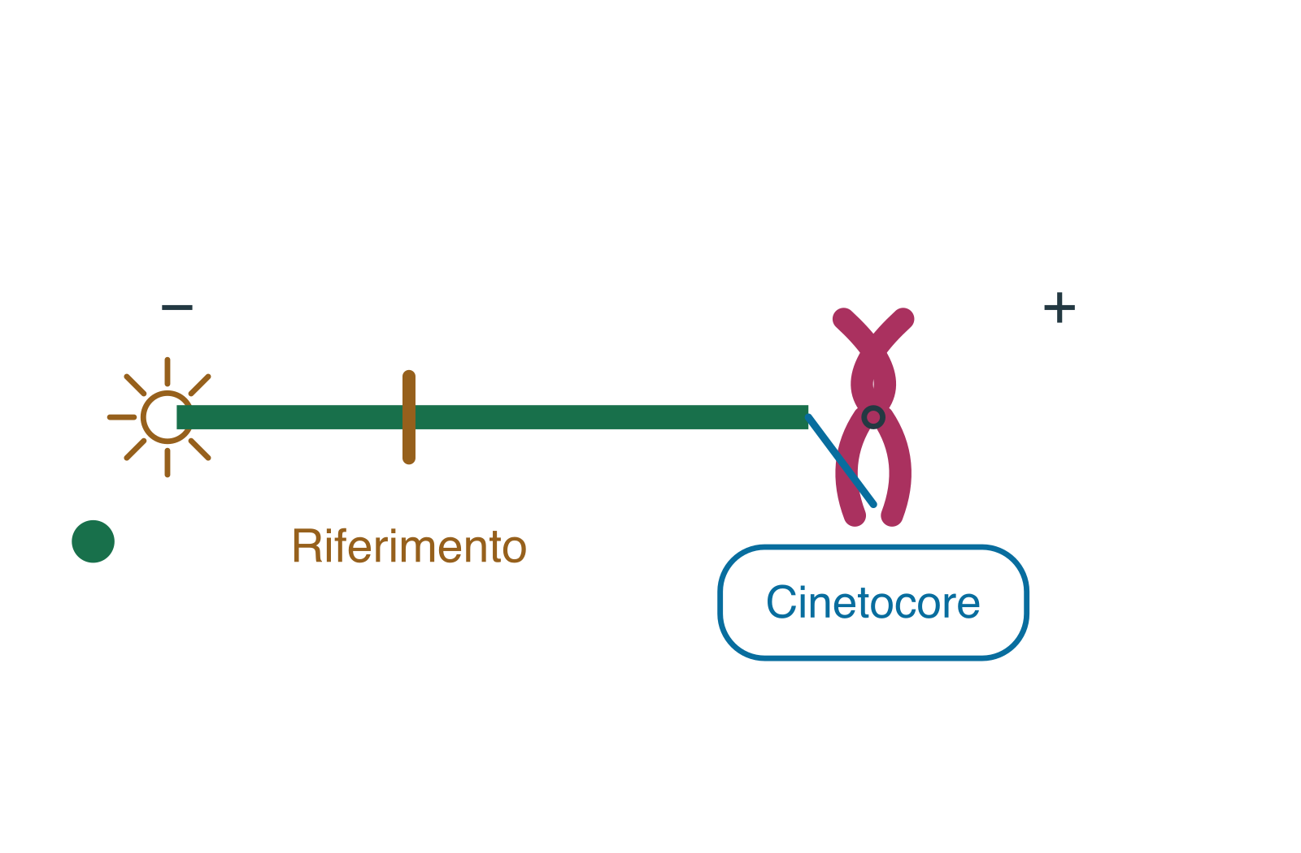
AG TEST / CICLO CELLULARE
CAPITOLO 03
Quali motori producono le forze del fuso?
Due coppie di teste di chinesina-5 agiscono su microtubuli antiparalleli.
Architettura della chinesina-5. È un tetramero con un dominio motore dimerico a ciascuna estremità: può legare contemporaneamente due microtubuli.
Architettura della chinesina-14. Possiede un dominio motore dimerico e un secondo sito di legame al microtubulo. Le due regioni permettono di collegare fibre diverse.
Ancoraggi della dineina. La dineina cammina verso il meno. Nel citoplasma collega microtubuli neoformati alla rete e concentra le estremità meno ai poli; l’ancoraggio alla corteccia cambia invece il punto su cui si esercita la forza.
Depolimerizzazione al più. La perdita di tubulina al cinetocore trascina il cromosoma verso il polo. Questo contributo agisce già in prometafase/metafase e nell’anafase A. Il complesso di accoppiamento resta collegato all’estremità che si accorcia; NDC80 verrà introdotta nel successivo ingrandimento.
Costruire il fuso e controllare gli attacchi
Argomento 36/95 · 1/2 | 40/128
Notes:
Fonte: https://ludoquercia.github.io/apoptosi-lezione/ciclo-cellulare/#r-motors-d1
Versione per la stampa, 25 settembre 2026.

Slide 41
AG TEST / CICLO CELLULARE
CAPITOLO 03
Quali motori producono le forze del fuso?
Flusso verso il polo. Il microtubulo stesso si sposta verso il polo, dove perde subunità al meno. Motori e depolimerizzazione contribuiscono: il cinetocore attaccato segue questo movimento, generando tensione e trasporto.
Costruire il fuso e controllare gli attacchi
Argomento 36/95 · 2/2 | 41/128
Notes:
Fonte: https://ludoquercia.github.io/apoptosi-lezione/ciclo-cellulare/#r-motors-d1
Versione per la stampa, 25 settembre 2026.

Slide 42
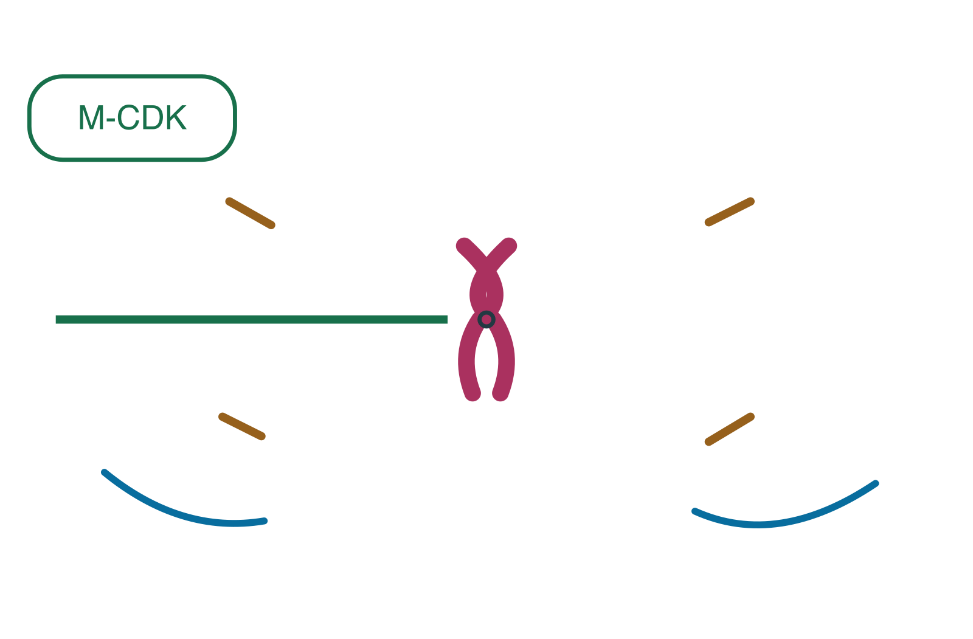
AG TEST / CICLO CELLULARE
CAPITOLO 03
Come raggiunge il fuso i cromosomi dentro il nucleo?
Il fuso citoplasmatico non può catturare cromosomi isolati da un involucro integro.
Il fuso deve raggiungere cromosomi inizialmente chiusi nel nucleo.
M-CDK e altre chinasi fosforilano lamine e proteine dei pori: gli assemblaggi nucleari si destabilizzano.
La lamina si disassembla e le membrane si riorganizzano nel reticolo endoplasmatico: il nucleo diventa accessibile.
I microtubuli possono ora raggiungere i cinetocori e collegare i cromosomi al fuso.
Costruire il fuso e controllare gli attacchi
Argomento 37/95 | 42/128
Notes:
Fonte: https://ludoquercia.github.io/apoptosi-lezione/ciclo-cellulare/#u-involucro
Versione per la stampa, 25 settembre 2026.

Slide 43
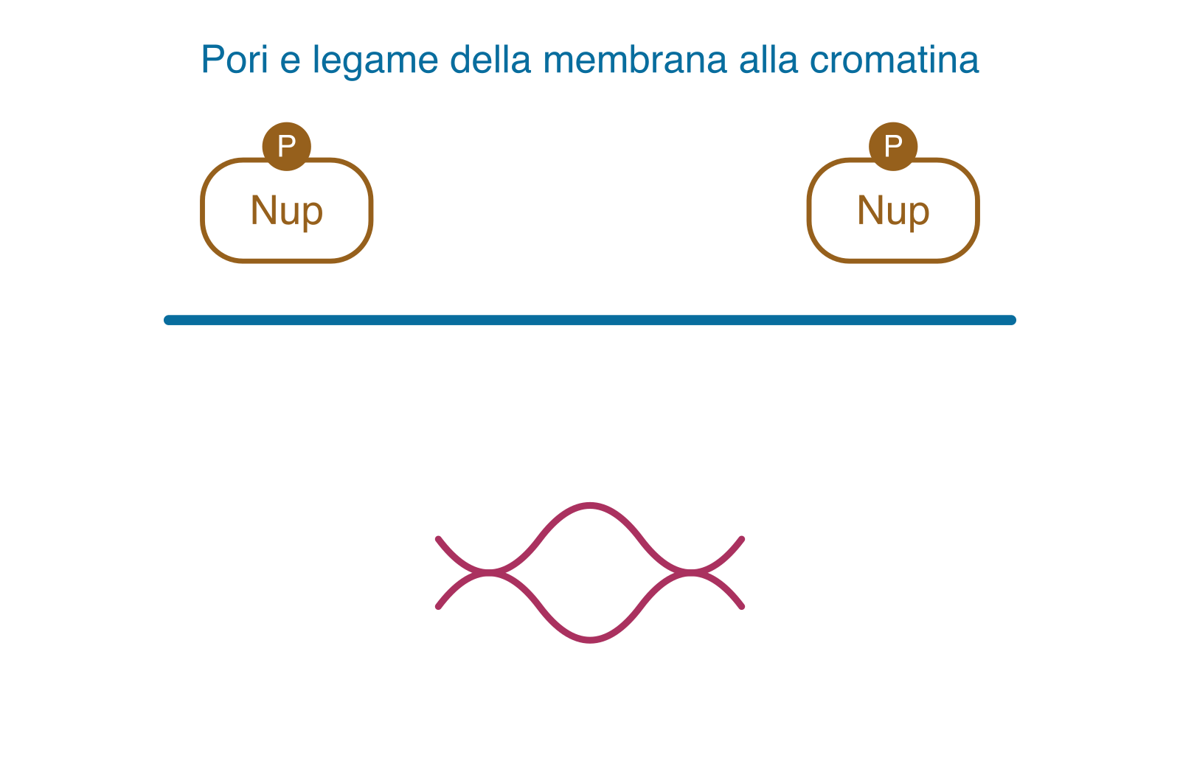
AG TEST / CICLO CELLULARE
CAPITOLO 03
Che cosa accade a lamina, pori e membrane nucleari?
L’involucro nucleare comprende membrane, pori e una lamina proteica.
Interfase. Lamine A, B e C sostengono il nucleo e l’organizzazione della cromatina. La membrana esterna continua nel reticolo endoplasmatico, RE, e può portare ribosomi. Immagini ottenute con GFP, proteina fluorescente verde usata come marcatore, seguono la lamina A da interfase a prometafase/metafase.
Fosforilazione. Ciclina B–CDK1 fosforila residui di serina nelle lamine; anche PKC, protein-chinasi C, può contribuire alla regolazione della lamina B. I filamenti si depolimerizzano: A/C si disperdono nel citoplasma, B resta associata alle membrane.
Pori e membrane. Le CDK fosforilano nucleoporine (Nup), proteine dei pori, e proteine della membrana interna: i pori si disassemblano e diminuisce l’affinità per la cromatina.
Costruire il fuso e controllare gli attacchi
Argomento 38/95 | 43/128
Notes:
Fonte: https://ludoquercia.github.io/apoptosi-lezione/ciclo-cellulare/#r-envelope-d1
Versione per la stampa, 25 settembre 2026.

Slide 44
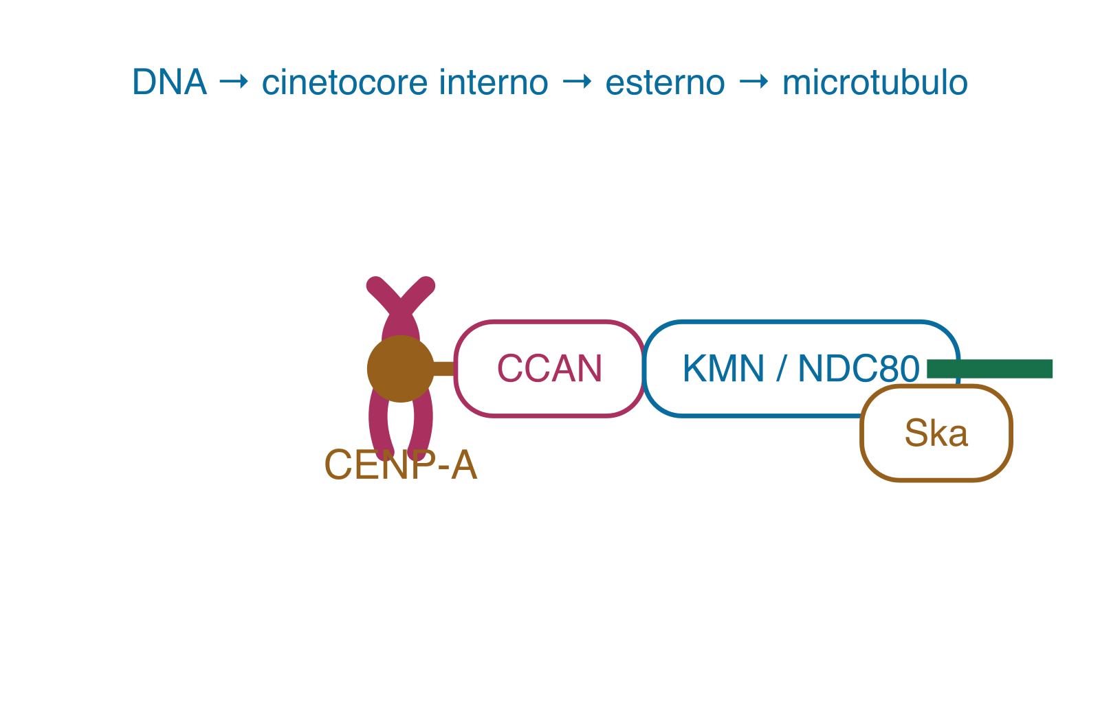
AG TEST / CICLO CELLULARE
CAPITOLO 03
Come resta agganciato un cromosoma a una fibra che cambia?
Il cromosoma ha bisogno di un’interfaccia resistente che resti agganciata mentre la fibra cambia.
Un’interfaccia proteica collega il centromero al microtubulo.
CENP-A, una variante dell’istone H3, identifica la cromatina centromerica sulla quale si organizza il cinetocore.
I complessi interni e quelli esterni formano un collegamento continuo dal DNA al punto di attacco.
NDC80 e collaboratori come Ska accoppiano il cromosoma al microtubulo, anche mentre la sua estremità cambia lunghezza.
Costruire il fuso e controllare gli attacchi
Argomento 39/95 | 44/128
Notes:
Fonte: https://ludoquercia.github.io/apoptosi-lezione/ciclo-cellulare/#u-cinetocore
Versione per la stampa, 25 settembre 2026.

Slide 45
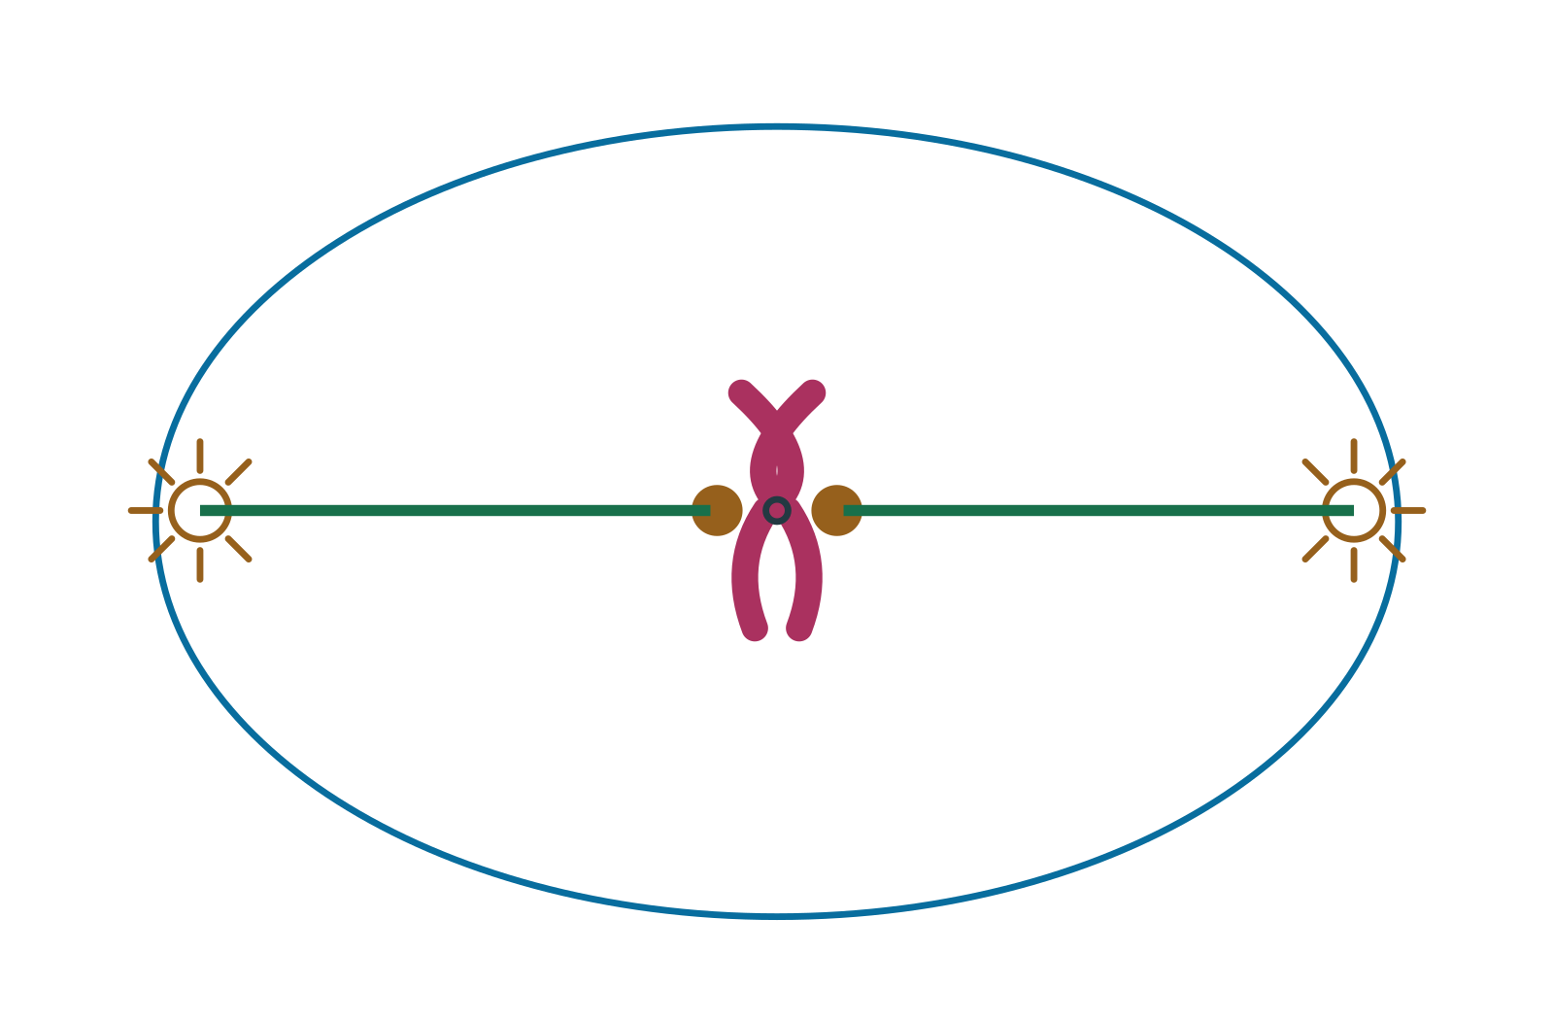
AG TEST / CICLO CELLULARE
CAPITOLO 03
Basta agganciare un cromosoma per separarlo bene?
La ricerca casuale dei microtubuli può produrre collegamenti con geometrie sbagliate.
Confrontare le geometrie di attacco dei due cinetocori fratelli.
Monotelico: un cinetocore è collegato, quello fratello è libero. Il collegamento mancante mantiene il segnale di attesa.
Sintelico: entrambi i cinetocori ricevono microtubuli dallo stesso polo. Gli attacchi devono essere destabilizzati e ritentati.
Merotelico: un cinetocore riceve microtubuli da entrambi i poli. Può produrre un cromosoma ritardatario e sfuggire al controllo, perché nessun sito di attacco è necessariamente libero.
Anfitelico, o bi-orientamento: i cinetocori fratelli si collegano a poli opposti. La coesione contrasta la trazione e genera tensione; ricerca e correzione favoriscono questa geometria.
Costruire il fuso e controllare gli attacchi
Argomento 40/95 | 45/128
Notes:
Fonte: https://ludoquercia.github.io/apoptosi-lezione/ciclo-cellulare/#u-attacchi
Versione per la stampa, 25 settembre 2026.

Slide 46
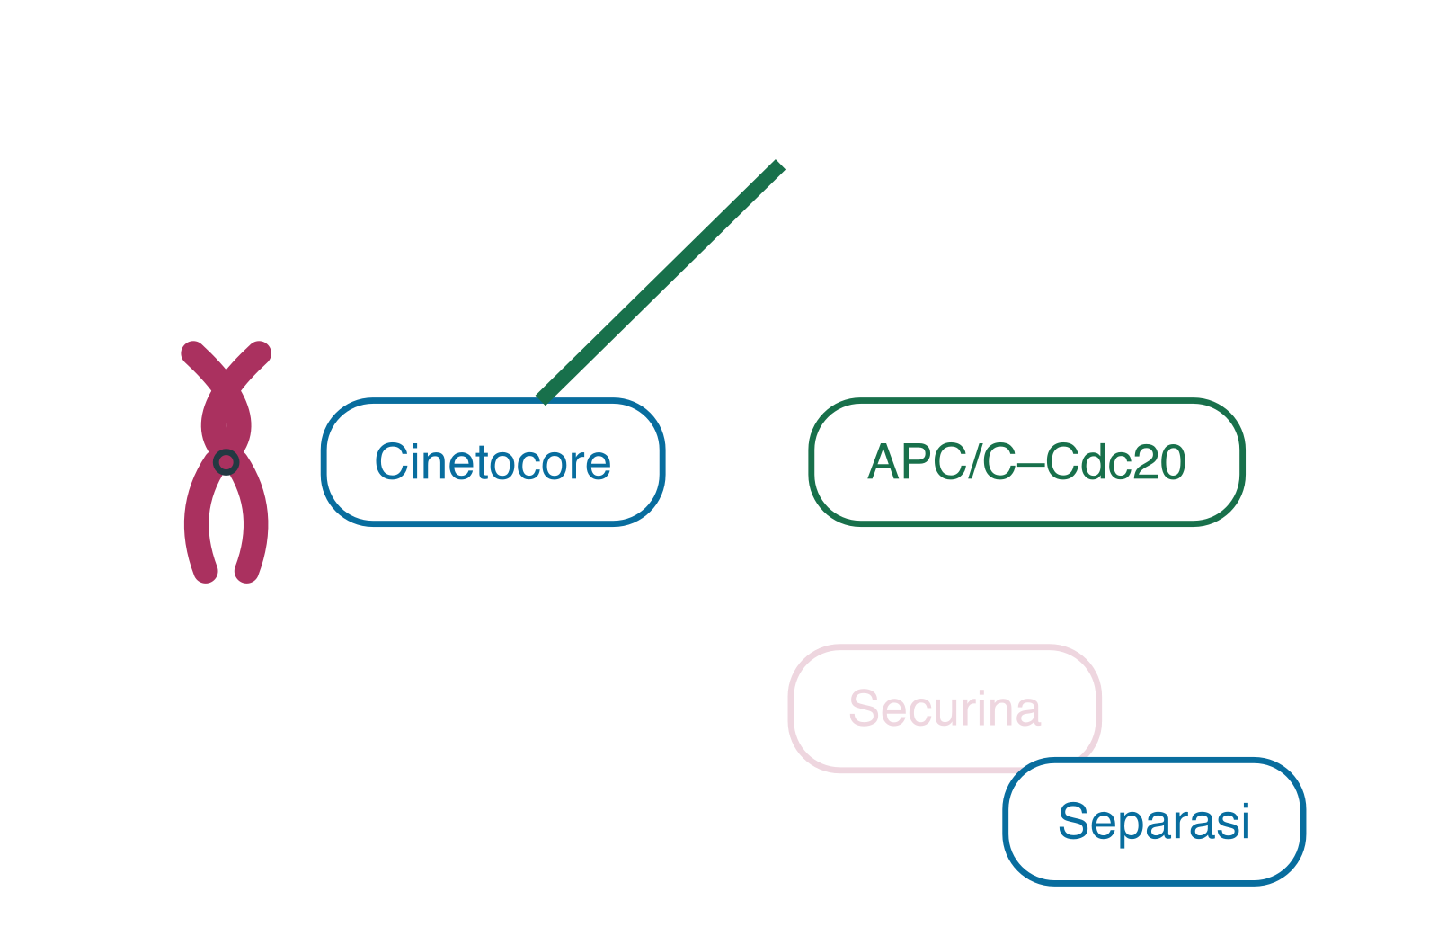
AG TEST / CICLO CELLULARE
CAPITOLO 03
Come si aspetta che tutti i cromosomi siano agganciati?
Separare i fratelli prima che tutti siano collegati può far perdere cromosomi.
Un cinetocore non attaccato impedisce l’avvio prematuro dell’anafase.
Un cinetocore libero favorisce la formazione del MCC, il complesso di controllo mitotico: produce il segnale che fa attendere la cellula.
MCC frena APC/C–Cdc20: securina rimane legata alla separasi, l’enzima che rimuove la coesione fra i fratelli, e la mantiene inibita.
Quando gli attacchi si completano, la produzione del segnale si spegne e MCC viene smontato: APC/C può avviare la degradazione.
Costruire il fuso e controllare gli attacchi
Argomento 41/95 | 46/128
Notes:
Fonte: https://ludoquercia.github.io/apoptosi-lezione/ciclo-cellulare/#u-sac
Versione per la stampa, 25 settembre 2026.

Slide 47
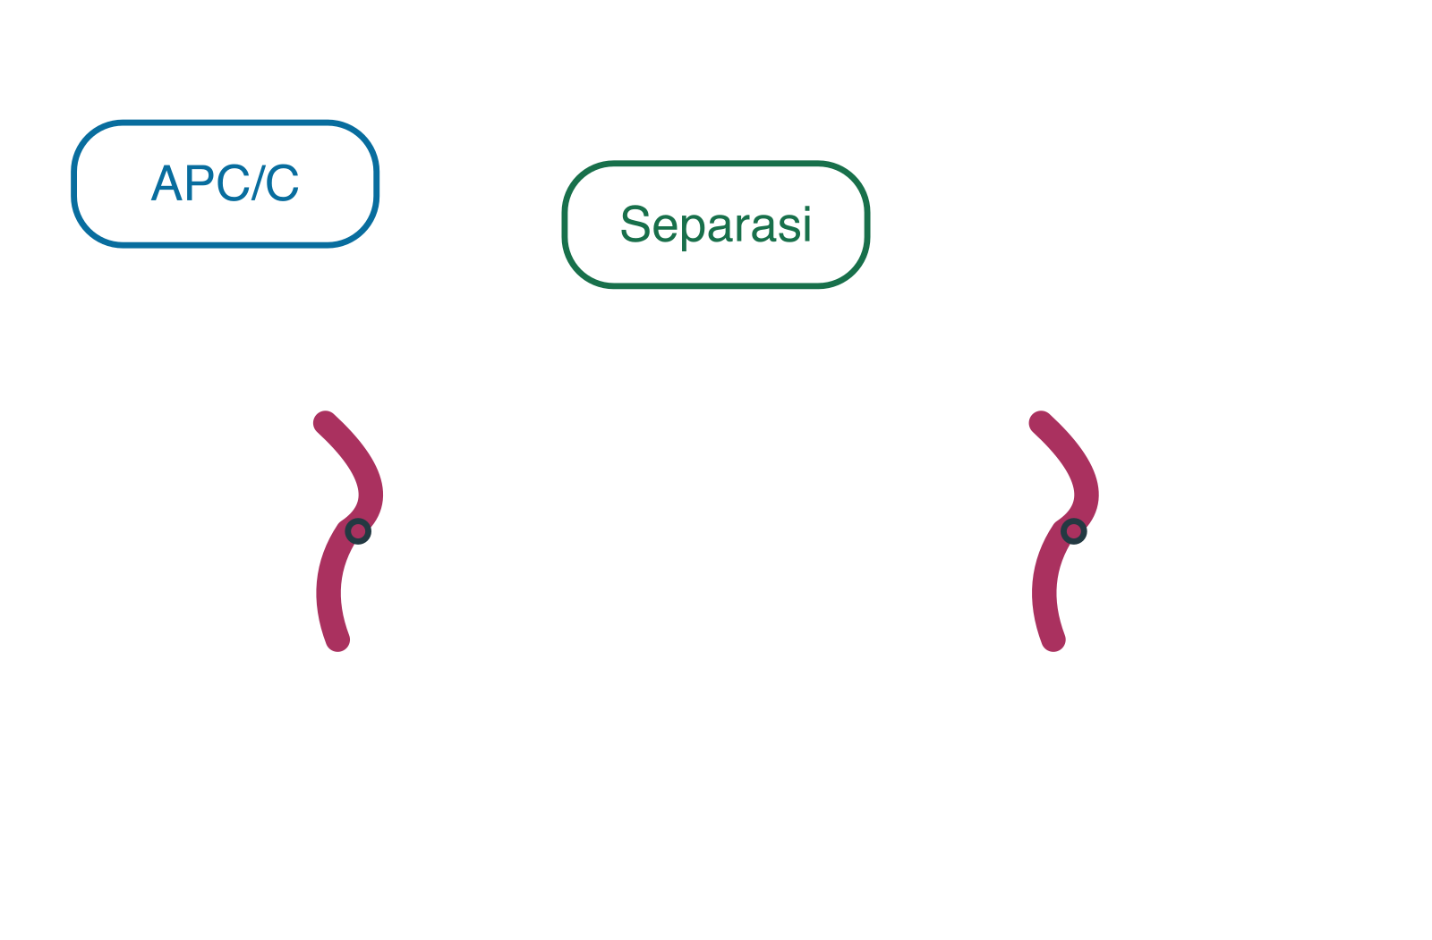
AG TEST / CICLO CELLULARE
CAPITOLO 04
Come si liberano i cromatidi fratelli al momento giusto?
Il fuso tira, ma la coesione deve essere rimossa per permettere la separazione.
Rimuovere il legame che trattiene i cromatidi fratelli.
APC/C marca securina per la degradazione nel proteasoma: viene rimosso il freno alla separasi.
La separasi libera, non il proteasoma, taglia RAD21 nella coesina residua: l’anello si apre.
Persa la coesione, le forze del fuso separano i fratelli: ciascuno è ora un cromosoma figlio.
Separare e formare due cellule
Argomento 42/95 | 47/128
Notes:
Fonte: https://ludoquercia.github.io/apoptosi-lezione/ciclo-cellulare/#u-separasi
Versione per la stampa, 25 settembre 2026.

Slide 48
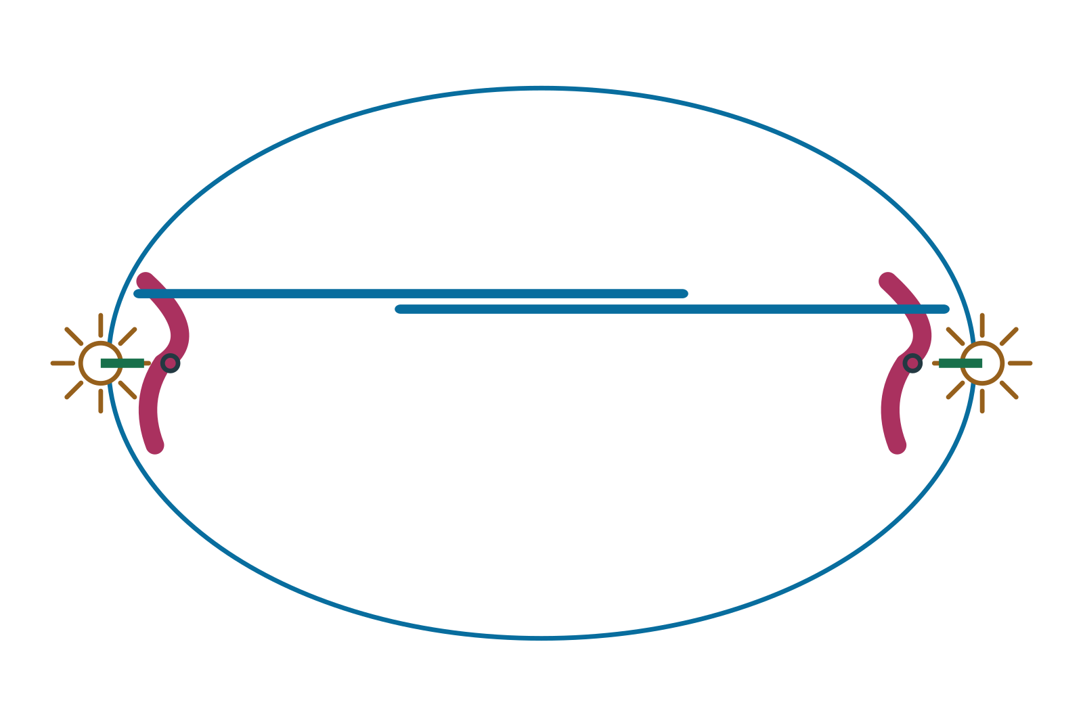
AG TEST / CICLO CELLULARE
CAPITOLO 04
Come si portano i cromosomi verso poli opposti?
Portare le copie in regioni distinte richiede più contributi al movimento.
Anafase A cambia la distanza cromosoma–polo; anafase B cambia la distanza fra i poli.
In anafase A i cromosomi si avvicinano ai poli: i microtubuli cinetocorici si accorciano mediante perdita di tubulina al più e flusso verso il polo.
In anafase B chinesina-5 fa scorrere gli interpolari e dineina corticale tira gli astrali: i poli si allontanano. Gli interpolari crescono al più, mantenendo la sovrapposizione.
A e B possono sovrapporsi: il cromosoma si avvicina al proprio polo mentre aumenta anche la distanza fra i due poli.
Separare e formare due cellule
Argomento 43/95 | 48/128
Notes:
Fonte: https://ludoquercia.github.io/apoptosi-lezione/ciclo-cellulare/#u-anafase
Versione per la stampa, 25 settembre 2026.

Slide 49
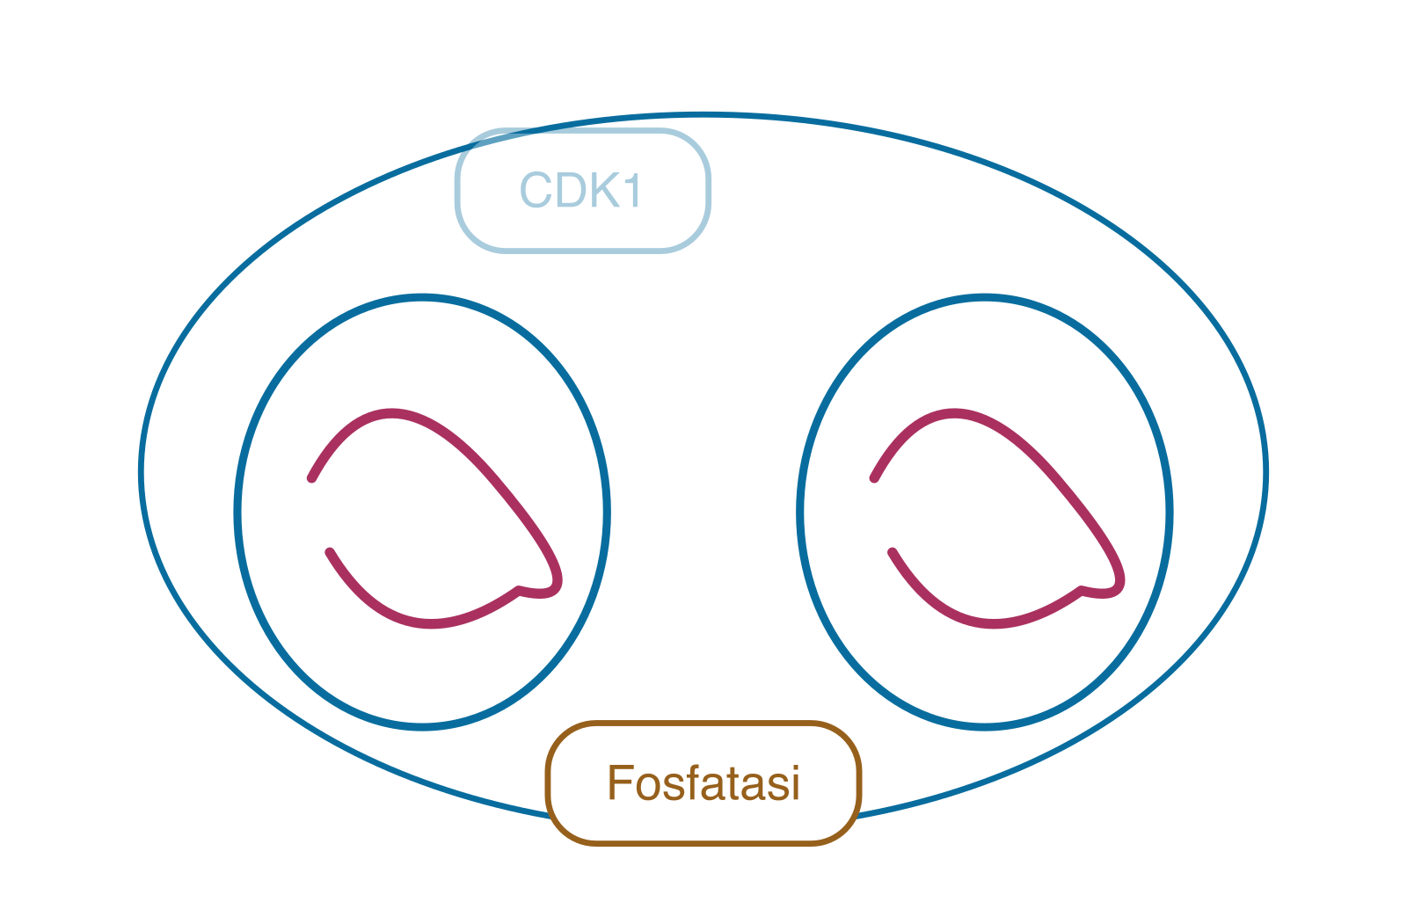
AG TEST / CICLO CELLULARE
CAPITOLO 04
Come si ricostruiscono due nuclei dopo la separazione?
Ogni figlia deve recuperare un compartimento nucleare e l’attività interfasica.
Il calo delle CDK permette alle fosfatasi di rimuovere modifiche mitotiche.
Con l’attività CDK ormai ridotta, le fosfatasi rimuovono fosfati dalle proteine nucleari: condensine e componenti dell’involucro possono tornare allo stato interfasico.
Membrane e proteine dell’involucro si riassemblano attorno ai due gruppi di cromosomi e formano due nuclei.
La cromatina si decondensa e il fuso viene smontato.
Separare e formare due cellule
Argomento 44/95 | 49/128
Notes:
Fonte: https://ludoquercia.github.io/apoptosi-lezione/ciclo-cellulare/#u-telofase
Versione per la stampa, 25 settembre 2026.

Slide 50
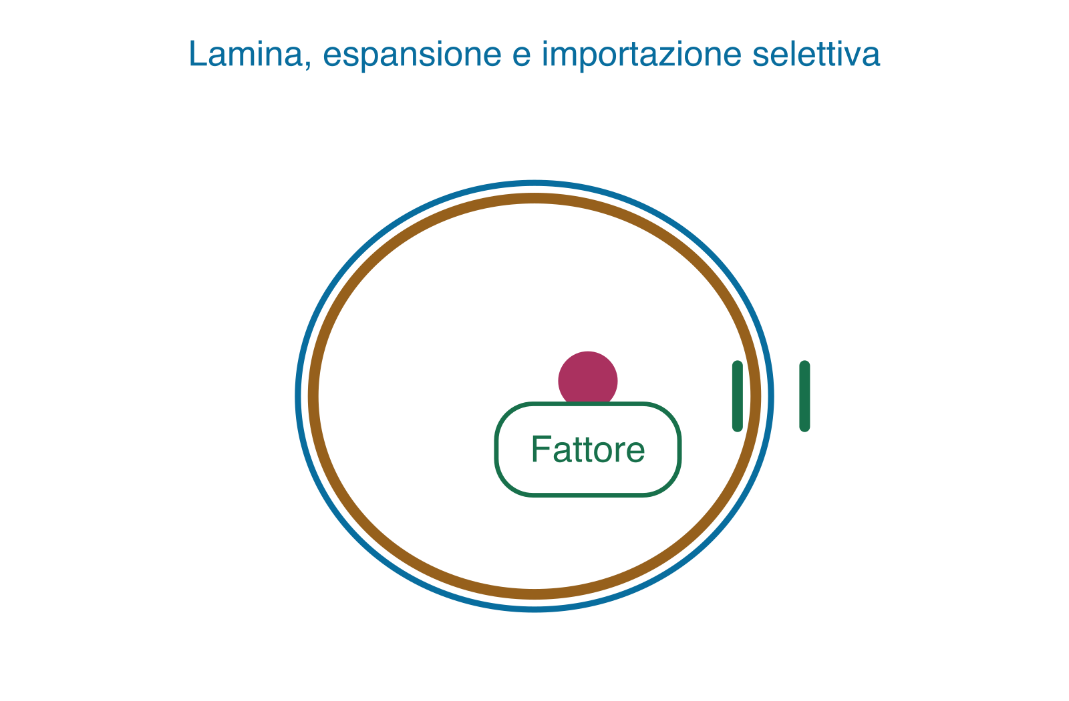
AG TEST / CICLO CELLULARE
CAPITOLO 04
Come tornano a funzionare involucro e pori nucleari?
Il calo delle CDK permette alle fosfatasi di rimuovere modifiche mitotiche.
Cromatina e membrane. Proteine della membrana nucleare interna tornano a legare la cromatina; estensioni del reticolo endoplasmatico la avvolgono e si fondono.
Pori e cariomeri. I sottocomplessi del complesso del poro nucleare, NPC, si riassemblano dopo la defosforilazione.
Lamina e trasporto. Si ricostituisce la lamina e il nucleo si espande.
Separare e formare due cellule
Argomento 45/95 | 50/128
Notes:
Fonte: https://ludoquercia.github.io/apoptosi-lezione/ciclo-cellulare/#r-telophase-d1
Versione per la stampa, 25 settembre 2026.

Slide 51
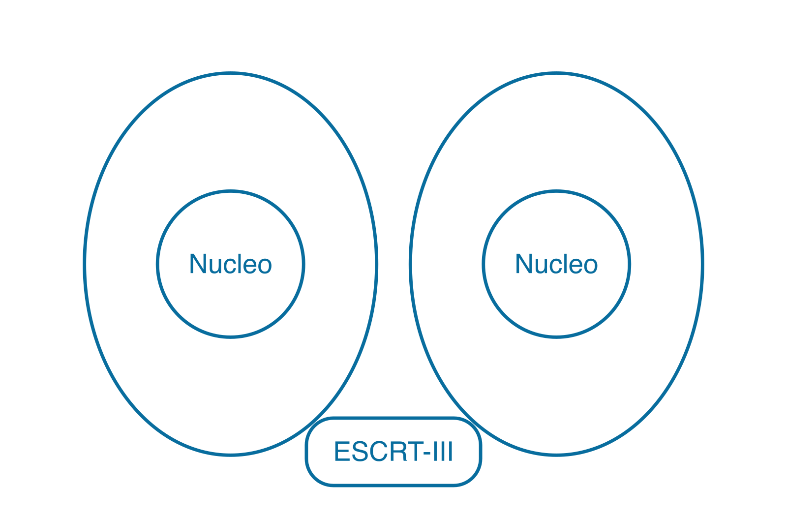
AG TEST / CICLO CELLULARE
CAPITOLO 04
Come si divide il citoplasma fra le due cellule figlie?
Due nuclei nello stesso citoplasma non sono ancora due cellule separate.
L’anello contrae la corteccia; la separazione finale richiede il taglio del ponte di membrana.
Il fuso centrale localizza ECT2, una proteina che attiva la piccola GTPasi RhoA. RhoA organizza all’equatore l’anello di actina e miosina II, con proteine strutturali e regolatrici.
La miosina interagisce con l’actina: la corteccia si contrae e la membrana si invagina. Vescicole intracellulari forniscono membrana aggiuntiva; resta un sottile ponte fra le figlie.
Polimeri del complesso ESCRT-III restringono e tagliano la membrana del ponte fra le figlie: l’abscissione completa la separazione.
Separare e formare due cellule
Argomento 46/95 | 51/128
Notes:
Fonte: https://ludoquercia.github.io/apoptosi-lezione/ciclo-cellulare/#u-citodieresi
Versione per la stampa, 25 settembre 2026.

Slide 52
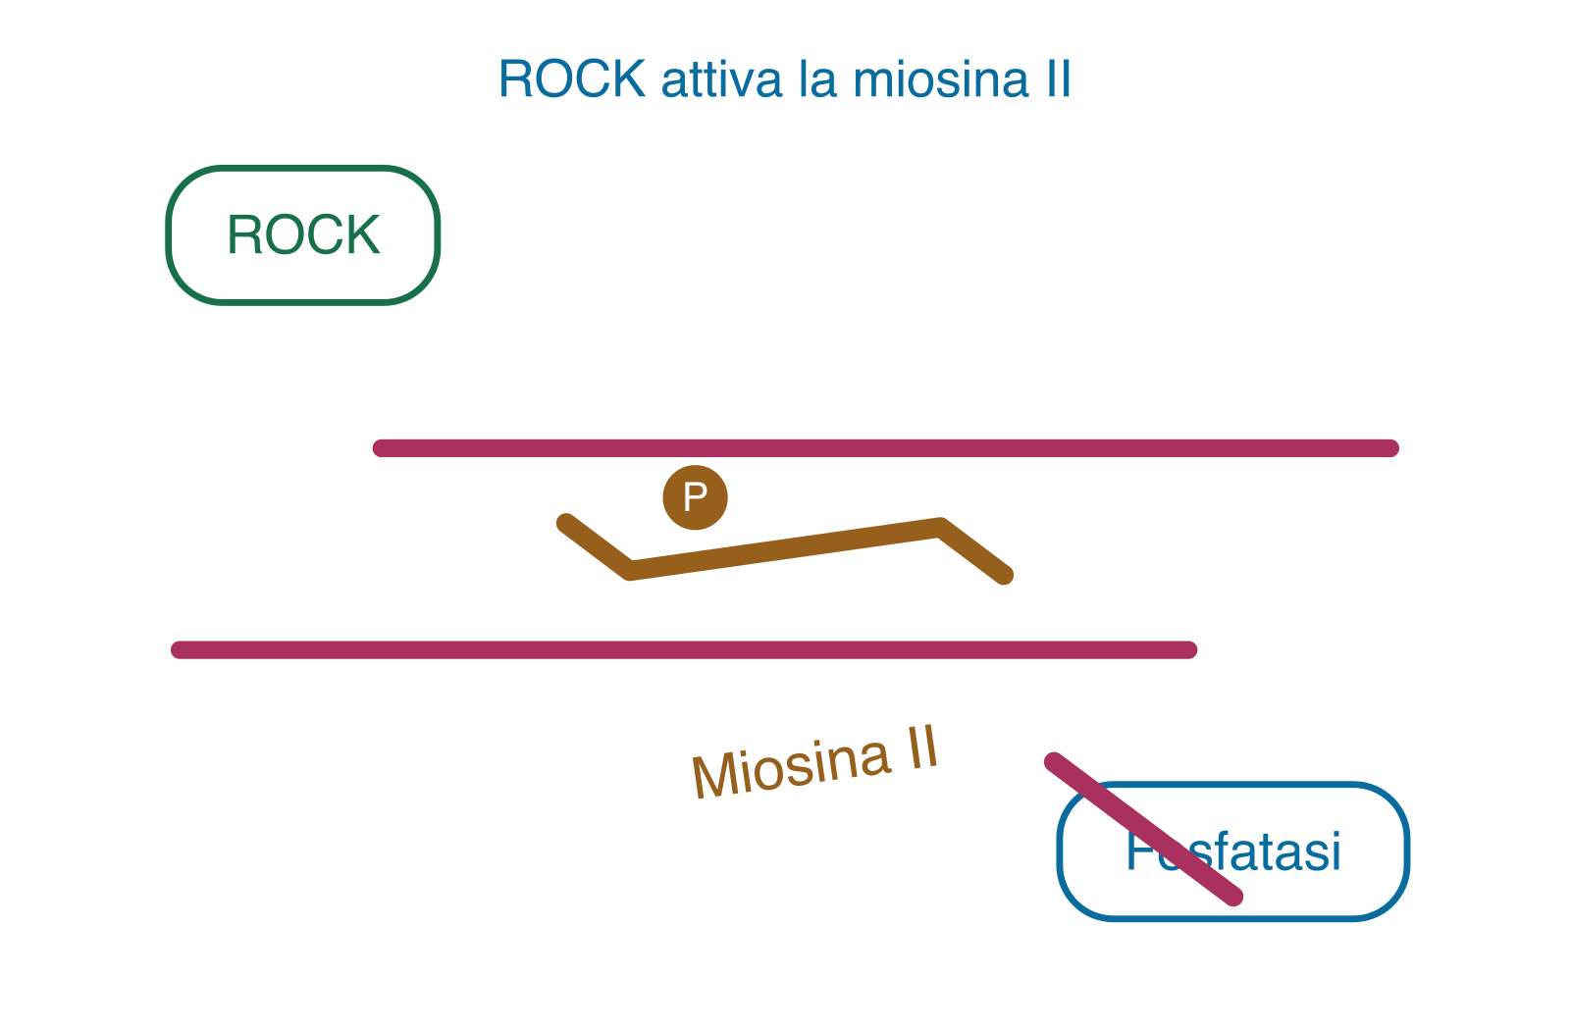
AG TEST / CICLO CELLULARE
CAPITOLO 04
Come si forma il solco nel punto giusto?
ECT2 attiva RhoA: due rami organizzano actina e attività della miosina.
Ramo actina. RhoA attiva le formine, che nucleano filamenti lineari non ramificati per l’anello.
Ramo miosina. RhoA attiva chinasi, inclusa ROCK, la chinasi associata a Rho. ROCK fosforila la catena leggera regolatrice della miosina II, favorendo filamenti bipolari e attività motrice; il circuito contrasta anche la fosfatasi della miosina.
Separare e formare due cellule
Argomento 47/95 | 52/128
Notes:
Fonte: https://ludoquercia.github.io/apoptosi-lezione/ciclo-cellulare/#r-cytokinesis-d1
Versione per la stampa, 25 settembre 2026.

Slide 53
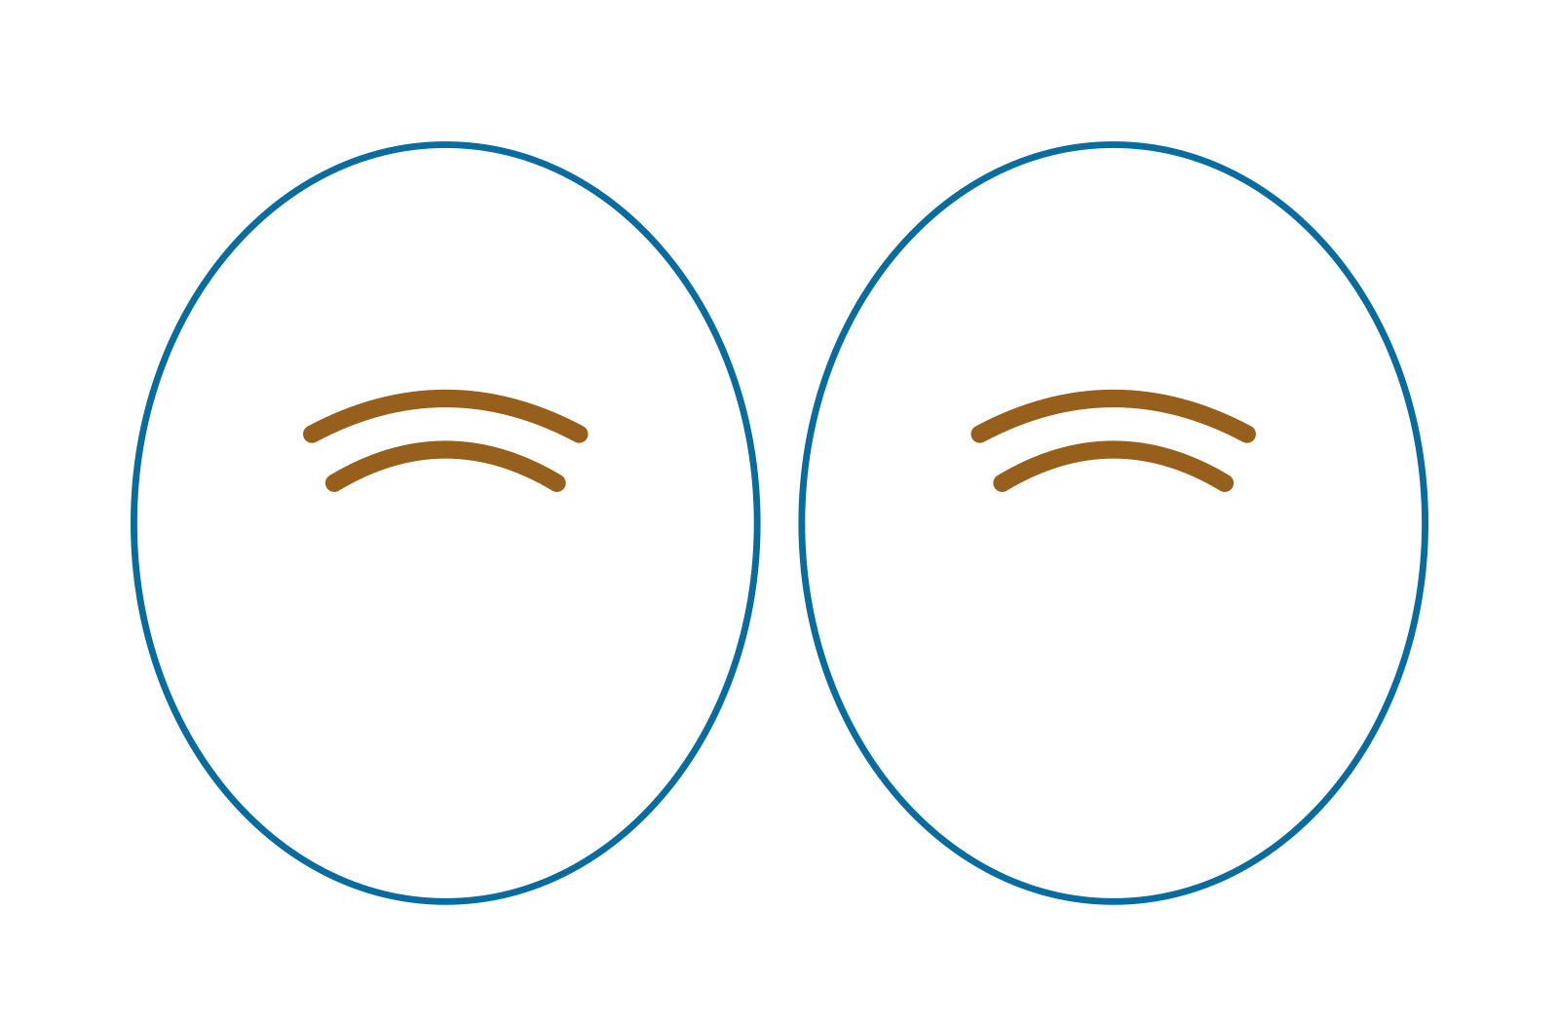
AG TEST / CICLO CELLULARE
CAPITOLO 04
Come si distribuisce il Golgi alle due cellule figlie?
Il DNA non è l’unico materiale necessario alla vita delle cellule figlie.
Anche gli organelli devono essere distribuiti fra le due cellule figlie.
All’ingresso in mitosi, modifiche delle proteine del Golgi favoriscono frammentazione e riorganizzazione.
I frammenti del Golgi si distribuiscono nelle regioni dei poli e nel citoplasma destinato alle due figlie.
Con l’uscita dalla mitosi, ogni figlia ricostruisce il Golgi nel proprio citoplasma, all’esterno del nucleo.
Separare e formare due cellule
Argomento 48/95 | 53/128
Notes:
Fonte: https://ludoquercia.github.io/apoptosi-lezione/ciclo-cellulare/#d-golgi
Versione per la stampa, 25 settembre 2026.

Slide 54
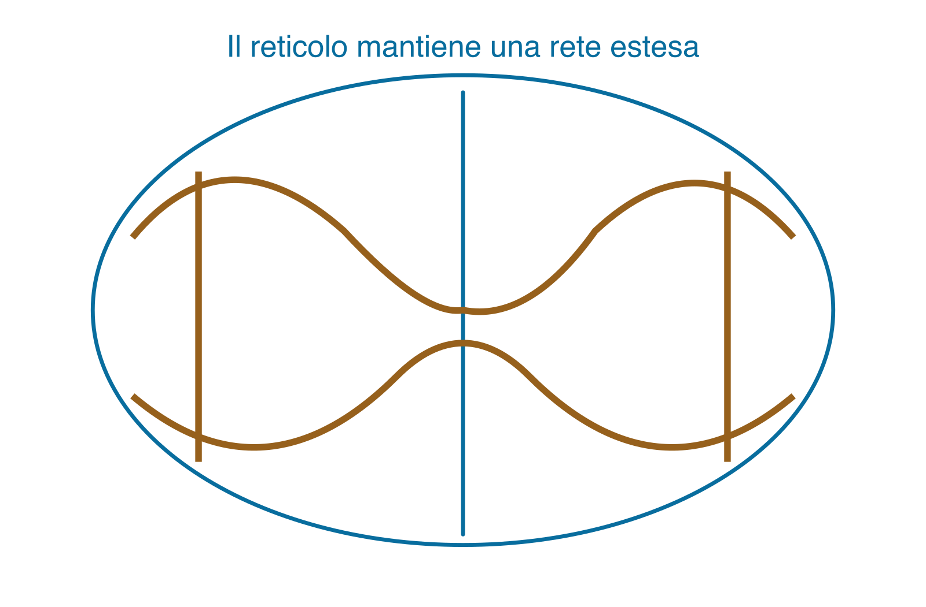
AG TEST / CICLO CELLULARE
CAPITOLO 04
Come ricevono le cellule figlie gli altri organelli?
Gli organelli si ripartiscono con organizzazioni diverse; non sono tutti generati ex novo dopo la mitosi.
Mitocondri e cloroplasti. La presenza in molte copie e l’aumento medio del loro numero durante il ciclo favoriscono l’eredità da parte di entrambe le figlie. I cloroplasti riguardano le cellule vegetali.
Reticolo endoplasmatico. In interfase è organizzato dai microtubuli e continuo con l’involucro nucleare. In M cambia organizzazione ma resta in gran parte integro, venendo ripartito durante la citodieresi.
Separare e formare due cellule
Argomento 49/95 | 54/128
Notes:
Fonte: https://ludoquercia.github.io/apoptosi-lezione/ciclo-cellulare/#r-organelles-d1
Versione per la stampa, 25 settembre 2026.

Slide 55
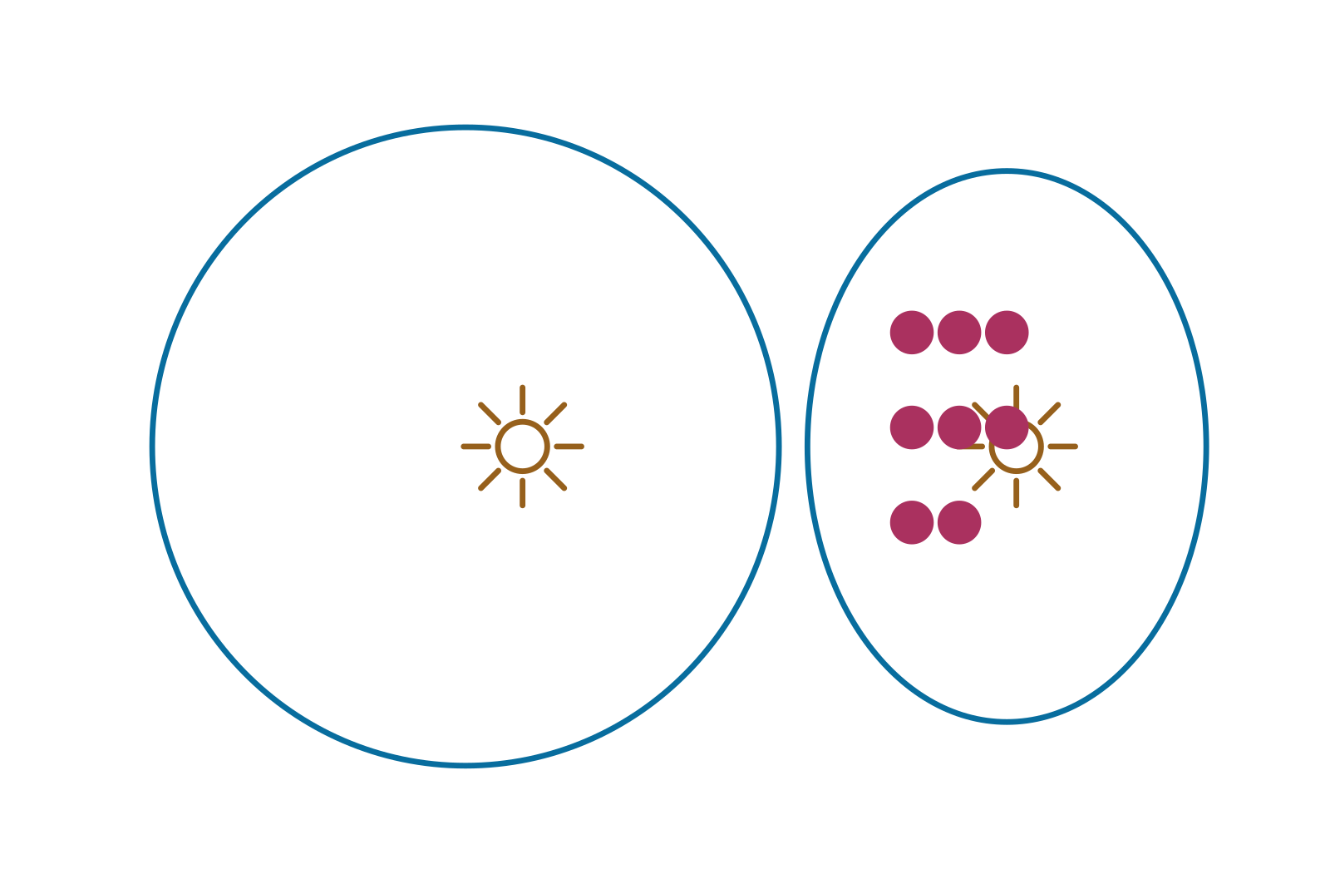
AG TEST / CICLO CELLULARE
CAPITOLO 04
Come possono due figlie avere destini diversi?
Stesso genoma non obbliga a ricevere gli stessi determinanti citoplasmatici.
La posizione del fuso e dei determinanti influenza ciò che eredita ciascuna figlia.
La cellula può polarizzare componenti del citoplasma: alcuni determinanti, RNA o proteine che influenzano il destino cellulare, si concentrano da un lato.
Ancoraggi corticali e motori orientano o spostano il fuso: cambia il futuro piano di separazione.
La citodieresi distribuisce quantità diverse di citoplasma o determinanti: le figlie possono acquisire destini diversi.
Separare e formare due cellule
Argomento 50/95 | 55/128
Notes:
Fonte: https://ludoquercia.github.io/apoptosi-lezione/ciclo-cellulare/#u-asimmetria
Versione per la stampa, 25 settembre 2026.

Slide 56

AG TEST / CICLO CELLULARE
CAPITOLO 04
Polarità, posizione del fuso
Posizione del fuso e determinanti citoplasmatici sono due controlli distinti della divisione asimmetrica.
Divisione simmetrica. Astrali e motori corticali contribuiscono a centrare il fuso. Non basta dividere correttamente il DNA: anche posizione e orientamento del piano di divisione contano.
PAR e staminali. PAR-3, PAR-6 e aPKC, una protein-chinasi C atipica, organizzano domini corticali; Numb e Prospero sono esempi di determinanti. Una figlia può autorinnovarsi e l’altra differenziarsi.
Separare e formare due cellule
Argomento 51/95 | 56/128
Notes:
Fonte: https://ludoquercia.github.io/apoptosi-lezione/ciclo-cellulare/#r-asymmetry-d1
Versione per la stampa, 25 settembre 2026.

Slide 57

AG TEST / CICLO CELLULARE
CAPITOLO 05
Crescere, dividersi e sopravvivere sono la stessa cosa?
Numero di cellule, massa e sopravvivenza sono proprietà diverse.
Confrontiamo tre risposte: aumentare il numero, aumentare la massa, mantenere la vitalità.
Favoriscono la divisione, soprattutto aumentando le attività G1/G1-S-CDK e superando i freni intracellulari alla progressione.
Aumentano la massa cellulare: più sintesi di proteine e macromolecole, minore degradazione, maggiore ingresso di nutrienti e produzione di ATP per la biosintesi.
Contrastano l’apoptosi, una forma di morte cellulare programmata. Esistono anche segnali extracellulari che inibiscono proliferazione o crescita, oppure riducono la sopravvivenza.
Segnali, danno e controllo genetico
Argomento 52/95 | 57/128
Notes:
Fonte: https://ludoquercia.github.io/apoptosi-lezione/ciclo-cellulare/#u-segnali
Versione per la stampa, 25 settembre 2026.

Slide 58

AG TEST / CICLO CELLULARE
CAPITOLO 05
Come arriva un segnale esterno fino ai geni?
Il recettore deve trasmettere il segnale fino ai regolatori della fase S.
Un segnale esterno modifica l’attività dei geni nel nucleo.
Il fattore extracellulare lega un recettore: il legame modifica la segnalazione sul lato interno della membrana.
RAS, una piccola GTPasi, attiva MAPK: la cascata modifica regolatori già presenti e induce geni precoci immediati, fra cui MYC. La trascrizione produce RNA messaggero (mRNA) dal DNA; i ribosomi ne usano l’informazione per sintetizzare proteine. È la prima risposta trascrizionale.
La proteina MYC appena sintetizzata induce un secondo gruppo di geni, aumentando ciclina D–CDK4/6. Questa risposta ritardata richiede nuova trascrizione e sintesi proteica.
Segnali, danno e controllo genetico
Argomento 53/95 | 58/128
Notes:
Fonte: https://ludoquercia.github.io/apoptosi-lezione/ciclo-cellulare/#u-myc-mtor
Versione per la stampa, 25 settembre 2026.

Slide 59

AG TEST / CICLO CELLULARE
CAPITOLO 05
Come aumenta la massa di una cellula?
Dividere una cellula senza ricostruire massa e componenti produrrebbe figlie sempre più piccole.
mTORC1 agisce nel citoplasma, spesso sulla superficie lisosomiale; integra segnali e disponibilità di risorse.
Il fattore extracellulare lega il recettore. PI3K, una chinasi che modifica lipidi di membrana, e AKT, una protein-chinasi, trasmettono il segnale verso mTORC1, il complesso che coordina la crescita.
mTORC1 integra il segnale con amminoacidi, altri nutrienti ed energia: la superficie del lisosoma è un importante luogo di questa regolazione.
Quando è attivo, mTORC1 favorisce sintesi di proteine e lipidi e frena l’avvio dell’autofagia, il riciclo di componenti cellulari: aumentano i componenti disponibili per la crescita.
Segnali, danno e controllo genetico
Argomento 54/95 | 59/128
Notes:
Fonte: https://ludoquercia.github.io/apoptosi-lezione/ciclo-cellulare/#d-mtor-proteine
Versione per la stampa, 25 settembre 2026.

Slide 60

AG TEST / CICLO CELLULARE
CAPITOLO 05
Come coordina mTORC1 la crescita cellulare?
4E-BP lega e frena eIF4E; la fosforilazione riduce questo legame.
S6K1 e lipina. mTORC1 agisce attraverso S6K1 e lipina sul regolatore trascrizionale SREBP: aumenta l’espressione dei geni della sintesi lipidica.
ULK1. La fosforilazione di ULK1 da parte di mTORC1 ne riduce la capacità di promuovere l’autofagia
Segnali, danno e controllo genetico
Argomento 55/95 | 60/128
Notes:
Fonte: https://ludoquercia.github.io/apoptosi-lezione/ciclo-cellulare/#r-growth-d1
Versione per la stampa, 25 settembre 2026.

Slide 61

AG TEST / CICLO CELLULARE
CAPITOLO 05
Come si ferma il ciclo quando il DNA è danneggiato?
Una lesione o una forcella bloccata richiedono una risposta prima della progressione.
Un danno al DNA deve fermare la progressione prima di essere trasmesso.
ATM e ATR sono chinasi della risposta al danno: complessi che riconoscono una lesione o una replicazione bloccata le reclutano e le attivano.
La rete attiva CHK1 e CHK2, chinasi di checkpoint: fosforilano e inibiscono Cdc25, lasciando i fosfati inibitori sulle CDK. L’ingresso in mitosi resta bloccato anche se la replicazione è incompleta: il DNA deve essere interamente copiato.
p53 è un fattore trascrizionale: quando viene stabilizzato induce p21. Questa CKI lega e inibisce G1/S-CDK e S-CDK, contribuendo all’arresto in G1.
Segnali, danno e controllo genetico
Argomento 56/95 | 61/128
Notes:
Fonte: https://ludoquercia.github.io/apoptosi-lezione/ciclo-cellulare/#u-danno
Versione per la stampa, 25 settembre 2026.

Slide 62

AG TEST / CICLO CELLULARE
CAPITOLO 05
Come viene segnalato il danno fino a bloccare le CDK?
Lesioni diverse mobilitano sensori, chinasi e vie di risposta parzialmente differenti.
Che cosa viene rilevato. Rotture del doppio filamento, forcelle di replicazione in stallo, appaiamenti errati e danni ai nucleotidi. Complessi sulla cromatina reclutano le chinasi nei siti interessati.
Tre nomi a monte. ATM (Ataxia Telangiectasia Mutated) e ATR (ATM and Rad3-related) sono chinasi della risposta al danno. DNA-PK (DNA-dependent Protein Kinase) è una chinasi coinvolta nel riparo delle rotture del doppio filamento. Il reclutamento dipende dal tipo di lesione.
Senza danno. p53 è normalmente poco abbondante e instabile: MDM2, ubiquitina-ligasi, ne favorisce ubiquitinazione e distruzione nel proteasoma.
Con danno. ATM/ATR e chinasi a valle come CHK1/CHK2 favoriscono fosforilazioni che riducono l’interazione p53–MDM2. In alcuni contesti contribuiscono anche modifiche di MDM2 o una sua minore produzione.
Segnali, danno e controllo genetico
Argomento 57/95 · 1/2 | 62/128
Notes:
Fonte: https://ludoquercia.github.io/apoptosi-lezione/ciclo-cellulare/#r-damage-d1
Versione per la stampa, 25 settembre 2026.

Slide 63
AG TEST / CICLO CELLULARE
CAPITOLO 05
Come viene segnalato il danno fino a bloccare le CDK?
Riparo o eliminazione. L’arresto lascia tempo alla riparazione. Se il danno è troppo grave e l’attività di p53 persiste, la risposta può diventare apoptotica; in altri contesti si instaura senescenza.
Segnali, danno e controllo genetico
Argomento 57/95 · 2/2 | 63/128
Notes:
Fonte: https://ludoquercia.github.io/apoptosi-lezione/ciclo-cellulare/#r-damage-d1
Versione per la stampa, 25 settembre 2026.

Slide 64

AG TEST / CICLO CELLULARE
CAPITOLO 05
Come può una cellula restare viva senza più dividersi?
L’arresto può diventare stabile e modificare anche il tessuto circostante.
Una cellula può restare viva pur perdendo stabilmente la capacità proliferativa.
In molte cellule somatiche i telomeri, regioni terminali protettive dei cromosomi, si accorciano nel tempo; se perdono protezione, possono attivare la risposta al danno.
Segnali, danno e controllo genetico
Argomento 58/95 | 64/128
Notes:
Fonte: https://ludoquercia.github.io/apoptosi-lezione/ciclo-cellulare/#u-senescenza
Versione per la stampa, 25 settembre 2026.

Slide 65

AG TEST / CICLO CELLULARE
CAPITOLO 05
Come cambiano la cellula senescente e il suo tessuto?
La perdita di protezione dei telomeri può segnalare un’estremità cromosomica come danno.
Il ruolo della telomerasi. La telomerasi è l’enzima che allunga il DNA telomerico. La sua attività varia fra tipi cellulari ed è insufficiente in molte cellule somatiche a compensare l’accorciamento.
SASP. Molte cellule senescenti sviluppano il SASP. Il Senescence-Associated Secretory Phenotype comprende citochine infiammatorie, fattori di crescita ed enzimi. Può sostenere infiammazione cronica, danneggiare cellule vicine e indurvi senescenza: è l’effetto paracrino. L’accumulo di cellule senescenti è associato a patologie dell’invecchiamento.
Segnali, danno e controllo genetico
Argomento 59/95 | 65/128
Notes:
Fonte: https://ludoquercia.github.io/apoptosi-lezione/ciclo-cellulare/#r-senescence-d1
Versione per la stampa, 25 settembre 2026.

Slide 66

AG TEST / CICLO CELLULARE
CAPITOLO 05
Come può un’alterazione genetica cambiare la proliferazione?
Un segnale eccessivo o una funzione protettiva persa possono alterare la proliferazione.
Le due copie di un gene contribuiscono alla funzione della cellula.
Un guadagno di funzione o una produzione eccessiva può rendere sufficiente l’alterazione di una sola copia: effetto dominante a livello cellulare. Il proto-oncogene normale ha una funzione fisiologica.
Nel modello classico la perdita di entrambe le copie elimina il freno. La regola dei due colpi è particolarmente utile per RB1, ma non ogni oncosoppressore segue una recessività cellulare assoluta.
Questi eventi favoriscono la progressione verso il cancro; la trasformazione completa può richiedere ulteriori alterazioni. Dominanza cellulare e modalità di ereditarietà di una predisposizione sono piani diversi.
Segnali, danno e controllo genetico
Argomento 60/95 | 66/128
Notes:
Fonte: https://ludoquercia.github.io/apoptosi-lezione/ciclo-cellulare/#u-oncogeni
Versione per la stampa, 25 settembre 2026.

Slide 67

AG TEST / CICLO CELLULARE
CAPITOLO 05
Come può un gene produrre un segnale eccessivo?
Un recettore alterato può segnalare senza il normale stimolo extracellulare.
Regione codificante. La regione codificante è il tratto di DNA che specifica una proteina. Una sua alterazione può cambiare la proteina: nell’esempio, un recettore troncato segnala senza il normale stimolo.
Regolazione e copie. Il segnale può aumentare anche se si produce troppa proteina: per una regolazione alterata oppure perché il gene è presente in più copie, cioè è amplificato.
Segnali, danno e controllo genetico
Argomento 61/95 | 67/128
Notes:
Fonte: https://ludoquercia.github.io/apoptosi-lezione/ciclo-cellulare/#r-oncogenes-d1
Versione per la stampa, 25 settembre 2026.

Slide 68

AG TEST / CICLO CELLULARE
CAPITOLO 05
Dove agiscono i prodotti dei proto-oncogeni?
Nome, luogo e funzione collegano ciascun protagonista alla mappa dei segnali.
SIS / PDGFB. Un segnale extracellulare: PDGFB, chiamato anche SIS, codifica la catena B del fattore di crescita PDGF.
ERBB e FMS / CSF1R. Recettori che attraversano la membrana: ERBB comprende recettori tirosina-chinasici; EGFR lega EGF. FMS, o CSF1R, è il recettore per CSF-1.
ROS. Anche ROS1 è un recettore transmembrana con attività tirosina-chinasica.
yes · fgr · abl · fps/fes. YES, FGR, ABL e FPS/FES sono chinasi che fosforilano residui di tirosina, ma non sono quattro recettori transmembrana. YES è associata alla membrana, FPS/FES al citoplasma; ABL può trovarsi in citoplasma e nucleo.
MOS e RAF/MIL. MOS e RAF/MIL trasmettono segnali dentro la cellula: sono chinasi che fosforilano residui di serina o treonina. MOS opera nel citoplasma.
Segnali, danno e controllo genetico
Argomento 62/95 · 1/2 | 68/128
Notes:
Fonte: https://ludoquercia.github.io/apoptosi-lezione/ciclo-cellulare/#r-oncogene-map-d1
Versione per la stampa, 25 settembre 2026.

Slide 69
AG TEST / CICLO CELLULARE
CAPITOLO 05
Dove agiscono i prodotti dei proto-oncogeni?
RAS e SRC: attività differenti. H-RAS e K-RAS sono GTPasi associate alla membrana: passano fra stati con GTP e GDP e agiscono a monte di RAF. SRC svolge un compito diverso: è una chinasi di segnalazione.
BCL-2 e ciclina D. BCL-2 limita l’apoptosi ed è associata soprattutto alle membrane mitocondriali. Ciclina D regola le CDK e favorisce il ciclo. Nessuna delle due è una protein-chinasi.
MYB · MYC · FOS · SKI. MYB, MYC, FOS e SKI sono regolatori nucleari della trascrizione: modificano quali geni vengono espressi.
Segnali, danno e controllo genetico
Argomento 62/95 · 2/2 | 69/128
Notes:
Fonte: https://ludoquercia.github.io/apoptosi-lezione/ciclo-cellulare/#r-oncogene-map-d1
Versione per la stampa, 25 settembre 2026.

Slide 70

AG TEST / CICLO CELLULARE
CAPITOLO 05
Come si limitano i segnali e si protegge il genoma?
Proteggere la cellula richiede più funzioni: limitare i segnali, controllare il ciclo e riparare il DNA.
Due modi diversi di ridurre un segnale di crescita.
NF1 e PTEN riducono segnali diversi. NF1 accelera il passaggio RAS–GTP→RAS–GDP. PTEN toglie un fosfato a PIP₃, un lipide della membrana: diminuisce il segnale che sostiene AKT.
Rb e p53 controllano risposte diverse. Rb lega E2F e limita i geni necessari alla fase S. In risposta al danno, p53 regola geni che favoriscono arresto, riparo o apoptosi, secondo il contesto.
BRCA1/2 aiutano il riparo del DNA. BRCA1 e BRCA2 collaborano con altre proteine, fra cui RAD51, nel riparo per ricombinazione omologa. La sequenza omologa permette di ricostruire il tratto danneggiato.
Segnali, danno e controllo genetico
Argomento 63/95 | 70/128
Notes:
Fonte: https://ludoquercia.github.io/apoptosi-lezione/ciclo-cellulare/#u-oncosoppressori
Versione per la stampa, 25 settembre 2026.

Slide 71

AG TEST / CICLO CELLULARE
CAPITOLO 05
Quali funzioni protettive svolgono gli oncosoppressori?
Un gene contiene l’informazione; il suo prodotto svolge la funzione. Le associazioni tumorali indicano predisposizioni o alterazioni osservate, non una diagnosi automatica.
RB1 → Rb. RB1 codifica Rb, che lega E2F e limita il programma della fase S. Varianti ereditarie predispongono al retinoblastoma familiare. Alterazioni somatiche sono descritte in retinoblastoma, osteosarcoma, mammella, prostata e altri tumori.
TP53 → p53. TP53 codifica p53, fattore trascrizionale che regola ciclo e apoptosi. Varianti ereditarie predispongono alla sindrome di Li-Fraumeni, con rischio di più tipi tumorali. Nel progetto TCGA, The Cancer Genome Atlas, nel 2019 3.786 di 10.225 pazienti con 32 tipi di tumore avevano mutazioni di TP53: circa 37% in quel campione, non in ogni tumore.
Segnali, danno e controllo genetico
Argomento 64/95 · 1/4 | 71/128
Notes:
Fonte: https://ludoquercia.github.io/apoptosi-lezione/ciclo-cellulare/#r-suppressors-d1
Versione per la stampa, 25 settembre 2026.

Slide 72
AG TEST / CICLO CELLULARE
CAPITOLO 05
Quali funzioni protettive svolgono gli oncosoppressori?
p16INK4a. Il locus CDKN2A produce p16INK4a e ARF. p16 frena CDK4/6; alterazioni ereditarie predispongono a melanoma e carcinoma pancreatico familiari. Alterazioni somatiche sono documentate anche in tumori di polmone, mammella e pancreas: mutazione, delezione e silenziamento sono eventi diversi, con frequenze dipendenti da campione e metodo.
p14ARF umana. p14ARF limita MDM2, la proteina che favorisce la rimozione di p53. In questo modo sostiene la risposta protettiva di p53. Alterare questa regolazione può indebolirla. p19Arf è il nome nel topo; p14ARF è quello umano.
APC e WNT. APC contribuisce a controllare β-catenina, che partecipa alla risposta ai segnali WNT, e interagisce con i microtubuli. Le sue alterazioni sono associate a poliposi adenomatosa familiare e tumori colorettali. APC è distinto dal complesso APC/C studiato nella mitosi.
Segnali, danno e controllo genetico
Argomento 64/95 · 2/4 | 72/128
Notes:
Fonte: https://ludoquercia.github.io/apoptosi-lezione/ciclo-cellulare/#r-suppressors-d1
Versione per la stampa, 25 settembre 2026.

Slide 73
AG TEST / CICLO CELLULARE
CAPITOLO 05
Quali funzioni protettive svolgono gli oncosoppressori?
BRCA1. BRCA1 partecipa al riparo del DNA insieme a proteine come RAD51 e BRCA2, e alla regolazione della trascrizione. Varianti ereditarie possono predisporre a tumori di mammella e ovaio.
BRCA2. BRCA2 aiuta il riparo del DNA attraverso RAD51, in collaborazione con BRCA1 e altri fattori. Varianti ereditarie sono associate a tumori mammari maschili e femminili e pancreatici; sono descritte anche rare alterazioni somatiche nel pancreas.
WT1. WT1 è un fattore di trascrizione: regola l’espressione di altri geni. Le sue alterazioni sono associate al tumore di Wilms e alla sindrome di Denys–Drash.
NF1. NF1 codifica neurofibromina, una GAP: accelera la conversione RAS–GTP in RAS–GDP e riduce il segnale. È associato a neurofibromatosi tipo 1; sono descritti anche melanoma e neuroblastoma. Neurofibromina e p21 RAS sono proteine diverse.
Segnali, danno e controllo genetico
Argomento 64/95 · 3/4 | 73/128
Notes:
Fonte: https://ludoquercia.github.io/apoptosi-lezione/ciclo-cellulare/#r-suppressors-d1
Versione per la stampa, 25 settembre 2026.

Slide 74
AG TEST / CICLO CELLULARE
CAPITOLO 05
Quali funzioni protettive svolgono gli oncosoppressori?
NF2. NF2 codifica merlina, che contribuisce ai rapporti fra membrana e citoscheletro e al controllo della crescita. Le associazioni comprendono neurofibromatosi tipo 2, schwannomi, meningiomi ed ependimomi.
MEN1. MEN1 codifica menina, regolatore di cromatina e trascrizione. Le varianti ereditarie predispongono a neoplasie endocrine multiple tipo 1: adenomi paratiroidei e ipofisari e tumori endocrini pancreatici.
PTEN / MMAC1. PTEN toglie un fosfato a PIP₃, un lipide di membrana, e limita la via PI3K–AKT; può agire anche su proteine. È associato alla sindrome di Cowden e ad alterazioni in gliomi, tumori di mammella, prostata, tiroide e testa-collo.
Segnali, danno e controllo genetico
Argomento 64/95 · 4/4 | 74/128
Notes:
Fonte: https://ludoquercia.github.io/apoptosi-lezione/ciclo-cellulare/#r-suppressors-d1
Versione per la stampa, 25 settembre 2026.

Slide 75

AG TEST / CICLO CELLULARE
CAPITOLO 05
Perché nel modello RB1 una sola copia alterata non basta?
Ogni cellula possiede due copie di RB1. Ereditare una copia difettosa significa predisposizione, non avere già un tumore.
Confronto fra predisposizione ereditaria e due eventi somatici nella stessa linea cellulare.
Nel modello RB1, una copia funzionante conserva un controllo protettivo. Confrontiamo due situazioni iniziali: una copia già inattivata dalla nascita oppure entrambe le copie inizialmente funzionanti.
Nella predisposizione ereditaria, un secondo evento può inattivare la copia rimasta funzionante nelle cellule predisposte. Possono comparire più focolai, anche in entrambi gli occhi.
Nella forma non ereditaria, i due eventi devono interessare la stessa linea cellulare durante la vita. Tipicamente compare un solo focolaio in un occhio. Ulteriori alterazioni contribuiscono alla trasformazione tumorale.
Segnali, danno e controllo genetico
Argomento 65/95 | 75/128
Notes:
Fonte: https://ludoquercia.github.io/apoptosi-lezione/ciclo-cellulare/#u-retinoblastoma
Versione per la stampa, 25 settembre 2026.

Slide 76

AG TEST / CICLO CELLULARE
CAPITOLO 05
Come si perde la funzione della copia sana di RB1?
Una copia funzionante può essere perduta oppure sostituita da una copia difettosa.
Alterazione locale o silenziamento. Una delezione elimina un tratto di DNA; una mutazione ne cambia la sequenza. Il silenziamento impedisce l’espressione del gene anche quando la regione codificante resta integra.
Segnali, danno e controllo genetico
Argomento 66/95 | 76/128
Notes:
Fonte: https://ludoquercia.github.io/apoptosi-lezione/ciclo-cellulare/#r-two-hits-d1
Versione per la stampa, 25 settembre 2026.

Slide 77

AG TEST / CICLO CELLULARE
CAPITOLO 06
Come si formano le cellule che daranno origine ai gameti?
La linea germinale dà origine ai gameti.
La linea germinale collega due generazioni; le cellule somatiche costruiscono il corpo.
Le cellule che formeranno i gameti. Durante lo sviluppo dell’embrione, alcune cellule ricevono segnali che le avviano verso la formazione dei gameti, cioè spermatozoi o cellule uovo. Queste cellule iniziali si chiamano cellule germinali primordiali, abbreviate PGC. Questo avvio del destino germinale si chiama specificazione. I loro discendenti trasmetteranno il DNA alla generazione successiva.
Moltiplicarsi e raggiungere le gonadi. Le cellule germinali primordiali si moltiplicano, cioè proliferano, e migrano, cioè si spostano verso le gonadi: gli organi che diventeranno testicoli oppure ovaie. Le altre cellule dell’embrione, dette somatiche, producono segnali che ne sostengono la sopravvivenza e lo sviluppo durante questo percorso.
Linea germinale
Argomento 67/95 · 1/2 | 77/128
Notes:
Fonte: https://ludoquercia.github.io/apoptosi-lezione/ciclo-cellulare/#u-linea-germinale
Versione per la stampa, 25 settembre 2026.

Slide 78
AG TEST / CICLO CELLULARE
CAPITOLO 06
Come si formano le cellule che daranno origine ai gameti?
Preparare un solo corredo di cromosomi. Nelle gonadi, i discendenti delle cellule germinali primordiali maturano attraverso meiosi e differenziamento. La meiosi riduce il numero dei corredi cromosomici da due a uno; il differenziamento costruisce le caratteristiche del gamete. Alla fecondazione, l’unione di due gameti ristabilirà due corredi.
Linea germinale
Argomento 67/95 · 2/2 | 78/128
Notes:
Fonte: https://ludoquercia.github.io/apoptosi-lezione/ciclo-cellulare/#u-linea-germinale
Versione per la stampa, 25 settembre 2026.

Slide 79

AG TEST / CICLO CELLULARE
CAPITOLO 06
Come arrivano nelle gonadi le cellule germinali?
Aploide significa un corredo cromosomico; diploide due. La posizione della meiosi nel ciclo vitale cambia fra organismi.
Nelle piante può crescere una fase aploide. Nelle piante, anche cellule con un solo corredo cromosomico possono dividersi e costruire un organismo pluricellulare. Questa fase aploide appartiene al normale ciclo vitale. Avere un solo corredo, quindi, non significa necessariamente essere un gamete incapace di moltiplicarsi.
Due modi di avviare la linea germinale. In molti animali, alcune cellule ricevono dall’oocita molecole che ne orientano lo sviluppo verso la linea germinale: i determinanti citoplasmatici. Fra le proteine germinali, Vasa rimodella l’RNA usando energia da ATP: è un’RNA-elicasi. Nei mammiferi, invece, sono segnali delle cellule vicine a indurre il destino germinale.
Linea germinale
Argomento 68/95 · 1/2 | 79/128
Notes:
Fonte: https://ludoquercia.github.io/apoptosi-lezione/ciclo-cellulare/#r-germline-d1
Versione per la stampa, 25 settembre 2026.

Slide 80
AG TEST / CICLO CELLULARE
CAPITOLO 06
Come arrivano nelle gonadi le cellule germinali?
Impedire un diverso destino cellulare. Per mantenere il destino germinale, una cellula deve limitare anche i programmi che la farebbero diventare somatica. La proteina Nanos contribuisce a questo controllo legandosi a specifici RNA messaggeri, le istruzioni usate per produrre proteine. Quando ne blocca la traduzione, quei messaggi non vengono utilizzati per fabbricare le rispettive proteine.
Il percorso verso la gonade. Le cellule germinali primordiali passano vicino all’intestino posteriore e attraversano il mesentere dorsale per raggiungere la gonade. Molecole di richiamo, chiamate chemochine, contribuiscono a guidarle. I segnali locali ne sostengono sopravvivenza e moltiplicazione, che continua dopo l’arrivo.
Linea germinale
Argomento 68/95 · 2/2 | 80/128
Notes:
Fonte: https://ludoquercia.github.io/apoptosi-lezione/ciclo-cellulare/#r-germline-d1
Versione per la stampa, 25 settembre 2026.

Slide 81

AG TEST / CICLO CELLULARE
CAPITOLO 06
Come si passa da due corredi di cromosomi a uno solo?
Omologhi: cromosomi con gli stessi tipi di geni, uno per origine parentale. Fratelli: le due copie prodotte replicando un cromosoma.
Una replicazione prepara due divisioni: prima gli omologhi, poi i fratelli.
Prima si copia il DNA. Prima delle due divisioni meiotiche, la cellula copia il DNA nella fase S. Ogni cromosoma è così formato da due copie unite, i cromatidi fratelli. Nell’uomo i cromosomi restano 46, ma il DNA raddoppia: la condizione si indica con 2n,4C. Il disegno mostra una sola coppia di omologhi.
La prima divisione separa gli omologhi. Nella meiosi I si separano i cromosomi omologhi: i due membri di una coppia, uno di origine materna e uno paterna. Ogni cellula riceve un solo corredo, ma conserva insieme i cromatidi fratelli. Nell’uomo contiene quindi 23 cromosomi ancora duplicati: n,2C.
Linea germinale
Argomento 69/95 · 1/2 | 81/128
Notes:
Fonte: https://ludoquercia.github.io/apoptosi-lezione/ciclo-cellulare/#u-meiosi
Versione per la stampa, 25 settembre 2026.

Slide 82
AG TEST / CICLO CELLULARE
CAPITOLO 06
Come si passa da due corredi di cromosomi a uno solo?
La seconda divisione separa i fratelli. Il DNA non viene copiato di nuovo prima della meiosi II. Questa seconda divisione separa i cromatidi fratelli e li distribuisce a cellule diverse. Ogni prodotto riceve un solo corredo di cromosomi non duplicati: nell’uomo sono 23, nella condizione indicata come n,1C.
Linea germinale
Argomento 69/95 · 2/2 | 82/128
Notes:
Fonte: https://ludoquercia.github.io/apoptosi-lezione/ciclo-cellulare/#u-meiosi
Versione per la stampa, 25 settembre 2026.

Slide 83

AG TEST / CICLO CELLULARE
CAPITOLO 06
Come diventa la gonade un testicolo oppure un ovaio?
Prima si forma il tessuto gonadico; poi reti diverse ne guidano la specializzazione.
Avviare il programma testicolare. La gonade iniziale può svilupparsi come testicolo oppure come ovaio. Nella via testicolare tipica interviene SRY, un regolatore prodotto da un gene del cromosoma Y. SRY favorisce un altro regolatore, SOX9: insieme al resto della rete, questo avvia la formazione delle cellule di Sertoli, che organizzano l’ambiente delle cellule germinali.
Costruire attivamente l’ovaio. Anche lo sviluppo dell’ovaio richiede segnali e regolatori attivi. WNT4 e RSPO1 partecipano alla comunicazione fra cellule; FOXL2 regola l’attività dei geni nel nucleo. Questi protagonisti svolgono compiti differenti e contribuiscono a costruire e mantenere l’identità ovarica.
Linea germinale
Argomento 70/95 · 1/2 | 83/128
Notes:
Fonte: https://ludoquercia.github.io/apoptosi-lezione/ciclo-cellulare/#u-sry
Versione per la stampa, 25 settembre 2026.

Slide 84
AG TEST / CICLO CELLULARE
CAPITOLO 06
Come diventa la gonade un testicolo oppure un ovaio?
Quando SRY non funziona. Un individuo con 46 cromosomi e corredo sessuale XY può avere una versione non funzionante di SRY. In questo caso, il programma che normalmente avvia lo sviluppo testicolare può essere compromesso. La presenza del cromosoma Y, da sola, non garantisce che tutti i segnali necessari funzionino.
Linea germinale
Argomento 70/95 · 2/2 | 84/128
Notes:
Fonte: https://ludoquercia.github.io/apoptosi-lezione/ciclo-cellulare/#u-sry
Versione per la stampa, 25 settembre 2026.

Slide 85

AG TEST / CICLO CELLULARE
CAPITOLO 06
Come si organizza il tessuto di testicolo e ovaio?
Dopo la scelta del programma, le cellule devono organizzarsi in un tessuto funzionante.
Costruire il tessuto testicolare. Le cellule di Sertoli contribuiscono a organizzare il testicolo in formazione. Favoriscono l’arrivo di cellule dai tessuti vicini: cellule endoteliali, che rivestono i vasi, e cellule muscolari lisce. Il loro ingresso permette di costruire componenti del tessuto e della sua rete vascolare.
Cordoni interni e follicoli esterni. Nel testicolo in sviluppo, le cellule germinali si organizzano nei cordoni della regione interna, chiamata midollare. Le Sertoli ne sostengono l’organizzazione e favoriscono anche il differenziamento delle Leydig. Nell’ovaio, invece, le cellule germinali si troveranno nei follicoli della corteccia, cioè la regione più esterna.
Linea germinale
Argomento 71/95 | 85/128
Notes:
Fonte: https://ludoquercia.github.io/apoptosi-lezione/ciclo-cellulare/#r-gonad-d1
Versione per la stampa, 25 settembre 2026.

Slide 86

AG TEST / CICLO CELLULARE
CAPITOLO 06
Come guidano gli ormoni lo sviluppo dei dotti genitali?
La determinazione gonadica forma testicolo o ovaio; la differenziazione sessuale riguarda anche dotti, ghiandole e genitali esterni.
Due sistemi di dotti nell’embrione. Nell’embrione sono inizialmente presenti due sistemi di condotti: i dotti di Wolff e quelli di Müller. I condotti sono strutture diverse dalla gonade. Il loro destino dipenderà dai segnali ricevuti durante lo sviluppo: alcuni persisteranno e si differenzieranno, altri regrediranno.
Produrre AMH e far regredire Müller. Nelle cellule di Sertoli, SF1 e SOX9 collaborano alla produzione dell’ormone anti-Mülleriano, abbreviato AMH. L’ormone raggiunge i dotti di Müller e ne induce la regressione: questi condotti progressivamente scompaiono. La rete dei regolatori della gonade produce così un segnale che modifica un altro tessuto.
Linea germinale
Argomento 72/95 · 1/2 | 86/128
Notes:
Fonte: https://ludoquercia.github.io/apoptosi-lezione/ciclo-cellulare/#u-ormoni
Versione per la stampa, 25 settembre 2026.

Slide 87
AG TEST / CICLO CELLULARE
CAPITOLO 06
Come guidano gli ormoni lo sviluppo dei dotti genitali?
Il destino dei dotti di Müller. Quando i dotti di Müller persistono, le loro diverse porzioni contribuiscono a formare le tube uterine, l’utero, la cervice e la porzione superiore della vagina. La cervice è il tratto inferiore dell’utero. Uno stesso sistema embrionale può quindi dare origine a più strutture collegate.
Sostenere Wolff con il testosterone. Nelle cellule di Leydig, SF1 favorisce la sintesi degli ormoni steroidei, fra cui il testosterone. Questo androgeno sostiene i dotti di Wolff, che formano epididimo, dotto deferente e vescicole seminali. Senza il sostegno androgenico, i dotti regrediscono. L’epididimo maturerà gli spermatozoi; il deferente li trasporterà; le vescicole produrranno liquido seminale.
Alcuni tessuti trasformano il testosterone. Nei tessuti bersaglio, un enzima chiamato 5α-reduttasi trasforma il testosterone in diidrotestosterone, abbreviato DHT. Questa trasformazione rende disponibile un diverso segnale androgenico. Il DHT contribuisce allo sviluppo dei genitali esterni maschili e della prostata.
Linea germinale
Argomento 72/95 · 2/2 | 87/128
Notes:
Fonte: https://ludoquercia.github.io/apoptosi-lezione/ciclo-cellulare/#u-ormoni
Versione per la stampa, 25 settembre 2026.

Slide 88

AG TEST / CICLO CELLULARE
CAPITOLO 06
Da quali abbozzi derivano ghiandole e genitali esterni?
Dotti, seno urogenitale e abbozzi esterni sono strutture embrionali distinte.
Un’altra origine per alcune ghiandole. Alcune ghiandole derivano da una regione embrionale diversa dai dotti: il seno urogenitale. Da questa regione si sviluppano la prostata nel maschio e le ghiandole parauretrali di Skene nella femmina, poste vicino all’uretra. Il DHT contribuisce allo sviluppo della prostata, che quindi non deriva dal dotto di Wolff.
Riconoscere le strutture omologhe. Due strutture sono omologhe quando derivano dallo stesso abbozzo embrionale. Il tubercolo genitale può contribuire a pene o clitoride; le pieghe urogenitali all’uretra peniena o alle piccole labbra; i rigonfiamenti labioscrotali a scroto o grandi labbra.
Linea germinale
Argomento 73/95 | 88/128
Notes:
Fonte: https://ludoquercia.github.io/apoptosi-lezione/ciclo-cellulare/#r-ducts-d1
Versione per la stampa, 25 settembre 2026.

Slide 89

AG TEST / CICLO CELLULARE
CAPITOLO 06
Che cosa regola l’inizio della meiosi?
Confrontiamo il controllo studiato nel topo con il calendario della meiosi umana.
Il calendario della meiosi nell’uomo. Nell’ovaio umano, le cellule germinali iniziano la meiosi già durante la vita fetale. Nel testicolo umano, la produzione meiotica inizia invece dalla pubertà.
Linea germinale
Argomento 74/95 | 89/128
Notes:
Fonte: https://ludoquercia.github.io/apoptosi-lezione/ciclo-cellulare/#u-retinoico
Versione per la stampa, 25 settembre 2026.

Slide 90

AG TEST / CICLO CELLULARE
CAPITOLO 07
Come si associano gli omologhi prima di separarli?
Seguiamo una sola volta gli stadi della profase I, dall’avvicinamento alla preparazione del fuso.
Leptotene: preparare gli assi. Nel leptotene il DNA è già stato copiato, ma i cromosomi appaiono ancora sottili e i fratelli non sono facilmente distinguibili. Ogni cromosoma organizza un asse proteico che sostiene la cromatina. Gli omologhi si avvicinano e cercano sequenze corrispondenti: l’aspetto sottile non indica quindi un cromosoma non duplicato.
Zigotene: collegare gli omologhi. Nello zigotene si costruisce il complesso sinaptonemico, una struttura proteica che collega gli assi dei due omologhi lungo la loro lunghezza. Questo appaiamento si chiama sinapsi e coinvolge anche l’organizzazione del nucleo e del suo involucro. Nella mitosi ordinaria gli omologhi non formano questa associazione.
Ricombinare e distribuire in meiosi
Argomento 75/95 · 1/3 | 90/128
Notes:
Fonte: https://ludoquercia.github.io/apoptosi-lezione/ciclo-cellulare/#u-profase-i
Versione per la stampa, 25 settembre 2026.

Slide 91
AG TEST / CICLO CELLULARE
CAPITOLO 07
Come si associano gli omologhi prima di separarli?
Due omologhi, quattro cromatidi. La struttura appaiata contiene due cromosomi omologhi, ciascuno formato da due cromatidi fratelli. Se contiamo gli omologhi, la chiamiamo bivalente; se contiamo i quattro cromatidi, la chiamiamo tetrade. I due nomi descrivono quindi la stessa struttura, osservata con due conteggi diversi.
Pachitene: maturano gli scambi. Nel pachitene i cromosomi sono più condensati e appaiono più spessi. Fra cromatidi appartenenti a omologhi diversi, detti non fratelli, maturano gli scambi di DNA. I chiasmi diventeranno chiaramente visibili più avanti, quando gli omologhi inizieranno ad allontanarsi nel diplotene.
Diplotene: restare uniti nei chiasmi. Nel diplotene il complesso sinaptonemico si smonta e gli omologhi si allontanano. Restano collegati nei chiasmi, associati agli scambi di DNA precedenti; la coesione fra fratelli mantiene questi collegamenti. In questo stadio può continuare un’intensa trascrizione, cioè la produzione di RNA: la cellula continua a utilizzare i propri geni.
Ricombinare e distribuire in meiosi
Argomento 75/95 · 2/3 | 91/128
Notes:
Fonte: https://ludoquercia.github.io/apoptosi-lezione/ciclo-cellulare/#u-profase-i
Versione per la stampa, 25 settembre 2026.

Slide 92
AG TEST / CICLO CELLULARE
CAPITOLO 07
Come si associano gli omologhi prima di separarli?
Diacinesi: preparare la divisione. La diacinesi è l’ultimo stadio della profase I. I cromosomi si condensano ulteriormente e, verso il passaggio alla fase successiva, l’involucro nucleare viene disassemblato. Il fuso potrà così raggiungere i cromosomi. La metafase I, in cui i bivalenti si allineano, viene dopo.
Ricombinare e distribuire in meiosi
Argomento 75/95 · 3/3 | 92/128
Notes:
Fonte: https://ludoquercia.github.io/apoptosi-lezione/ciclo-cellulare/#u-profase-i
Versione per la stampa, 25 settembre 2026.

Slide 93

AG TEST / CICLO CELLULARE
CAPITOLO 07
Come si costruisce il collegamento fra gli omologhi?
Ingrandiamo gli assi, i filamenti che li uniscono e le anse di DNA.
Avvicinare sequenze corrispondenti. Quando gli assi degli omologhi sono ancora separati, nello schema di circa 400 nanometri, in molte specie intervengono rotture programmate del DNA. Proteine associate alle rotture ricercano una sequenza corrispondente nell’altro omologo. Il riconoscimento fra sequenze contribuisce a collegare appaiamento e ricombinazione.
Costruire il complesso sinaptonemico. Nel complesso sinaptonemico completo, gli assi distano nello schema circa 100 nanometri. Filamenti trasversali li collegano attraverso una regione centrale. Ogni omodimero contiene due copie della stessa proteina SYCP1; le regioni chiamate coiled-coil sono due eliche proteiche avvolte insieme. Difetti in questa struttura possono compromettere appaiamento e scambi.
Ricombinare e distribuire in meiosi
Argomento 76/95 | 93/128
Notes:
Fonte: https://ludoquercia.github.io/apoptosi-lezione/ciclo-cellulare/#r-synapsis-d1
Versione per la stampa, 25 settembre 2026.

Slide 94

AG TEST / CICLO CELLULARE
CAPITOLO 07
Come si ripara il DNA usando il cromosoma omologo?
Seguiamo due doppie eliche: una per omologo. Ogni linea sottile rappresenta un filamento di DNA.
Aprire il DNA per avviare il riparo. La ricombinazione meiotica inizia con una rottura programmata del DNA. L’enzima SPO11 taglia entrambi i filamenti di una doppia elica e rimane inizialmente legato alle estremità. Questa apertura permette di avviare un riparo che utilizzerà la sequenza del cromosoma omologo.
Preparare le estremità libere. Per usare il DNA dell’omologo, le estremità rotte devono essere preparate. MRE11 e altri enzimi rimuovono SPO11 e accorciano i filamenti dal lato chiamato cinque primo. Questa resezione lascia code a singolo filamento con estremità tre primo, capaci di cercare una sequenza corrispondente.
Usare l’omologo come stampo. Una coda a singolo filamento si inserisce nella doppia elica dell’altro omologo e si appaia alla sequenza corrispondente. Quel DNA funziona da stampo: la cellula ne usa l’informazione per sintetizzare il tratto mancante. In questo modo il riparo recupera informazione da una sequenza omologa.
Ricombinare e distribuire in meiosi
Argomento 77/95 · 1/3 | 94/128
Notes:
Fonte: https://ludoquercia.github.io/apoptosi-lezione/ciclo-cellulare/#u-crossing-over
Versione per la stampa, 25 settembre 2026.

Slide 95
AG TEST / CICLO CELLULARE
CAPITOLO 07
Come si ripara il DNA usando il cromosoma omologo?
Produrre uno scambio reciproco. Coinvolgendo la seconda estremità rotta, sintesi e ligazione possono formare due giunzioni di Holliday, incroci fra filamenti delle due doppie eliche. Una risoluzione appropriata produce un crossover: lo scambio reciproco dei tratti laterali fra cromatidi non fratelli. Ogni cromatidio può così combinare segmenti materni e paterni; una giunzione, da sola, non garantisce lo scambio.
Riparare senza scambiare i tratti laterali. Dopo aver copiato l’omologo, il filamento appena sintetizzato può staccarsi e riappaiarsi all’altra estremità del DNA rotto. Il riparo si chiude senza scambio reciproco delle regioni laterali: è un esito non-crossover. Nell’esempio considerato, circa il 90% delle rotture si risolve senza crossover; la proporzione dipende dal contesto.
Ricombinare e distribuire in meiosi
Argomento 77/95 · 2/3 | 95/128
Notes:
Fonte: https://ludoquercia.github.io/apoptosi-lezione/ciclo-cellulare/#u-crossing-over
Versione per la stampa, 25 settembre 2026.

Slide 96
AG TEST / CICLO CELLULARE
CAPITOLO 07
Come si ripara il DNA usando il cromosoma omologo?
Copiare una variante di sequenza. Durante il riparo, il DNA che riceve l’informazione può acquisire una variante presente nell’omologo usato come stampo. Questo cambiamento locale si chiama conversione genica. Nel disegno cambia la coppia di basi nella regione riparata, mentre i tratti ai lati restano nella loro posizione: conversione e scambio reciproco sono fenomeni distinti.
Ricombinare e distribuire in meiosi
Argomento 77/95 · 3/3 | 96/128
Notes:
Fonte: https://ludoquercia.github.io/apoptosi-lezione/ciclo-cellulare/#u-crossing-over
Versione per la stampa, 25 settembre 2026.

Slide 97

AG TEST / CICLO CELLULARE
CAPITOLO 07
Come si separano prima gli omologhi e poi i fratelli?
I legami devono essere rimossi in due tempi: prima lungo i bracci, poi vicino ai centromeri.
Preparare REC8 al taglio. REC8 è una componente della coesina meiotica che può essere tagliata dalla separasi. Nel modello mostrato, l’aggiunta di gruppi fosfato a REC8 ne favorisce il taglio.
Proteggere REC8 togliendo fosfati. Shugoshin porta vicino al centromero PP2A, una fosfatasi: un enzima che rimuove gruppi fosfato. PP2A toglie fosfati a REC8 e ne favorisce la protezione dal taglio. La coesione centromerica può così restare attiva mentre quella dei bracci viene eliminata durante la prima divisione.
Separare gli omologhi e dividere il citoplasma. Dopo l’allineamento in metafase I, la rimozione della coesione sui bracci libera i collegamenti fra gli omologhi. In anafase I i due omologhi raggiungono poli opposti, mentre i fratelli restano uniti. Telofase e divisione del citoplasma producono due cellule, ciascuna con un membro di ogni coppia.
Ricombinare e distribuire in meiosi
Argomento 78/95 · 1/2 | 97/128
Notes:
Fonte: https://ludoquercia.github.io/apoptosi-lezione/ciclo-cellulare/#u-rec8
Versione per la stampa, 25 settembre 2026.

Slide 98
AG TEST / CICLO CELLULARE
CAPITOLO 07
Come si separano prima gli omologhi e poi i fratelli?
Separare i fratelli nella seconda divisione. La profase II prepara un nuovo fuso e disassembla l’eventuale involucro nucleare riformato. In metafase II i cinetocori fratelli si collegano a poli opposti. Perduta o riposizionata la protezione centromerica, la separasi taglia il legame rimasto: i fratelli si separano in anafase II. Telofase e citodieresi completano la divisione.
Ricombinare e distribuire in meiosi
Argomento 78/95 · 2/2 | 98/128
Notes:
Fonte: https://ludoquercia.github.io/apoptosi-lezione/ciclo-cellulare/#u-rec8
Versione per la stampa, 25 settembre 2026.

Slide 99

AG TEST / CICLO CELLULARE
CAPITOLO 07
Come si moltiplicano le combinazioni genetiche dei gameti?
Orientamento delle coppie e posizione degli scambi contribuiscono in modi diversi alla variabilità.
Orientare ciascuna coppia indipendentemente. Nella metafase I, ciascuna coppia di omologhi può orientarsi in due modi rispetto ai poli del fuso. Nel disegno, la coppia corta può invertire il proprio orientamento senza cambiare quello della coppia lunga. Questa indipendenza permette di distribuire in combinazioni diverse i cromosomi materni e paterni.
Calcolare le combinazioni degli omologhi. Con due coppie sono possibili quattro combinazioni: ogni gamete riceve un cromosoma lungo e uno corto. Ogni coppia aggiuntiva raddoppia le possibilità, secondo la formula 2ⁿ. Nell’uomo, con 23 coppie, sono 8.388.608, circa 8,4 milioni. Il calcolo esclude la ricombinazione e indica possibilità teoriche, non il numero di gameti prodotti.
Ricombinare e distribuire in meiosi
Argomento 79/95 · 1/2 | 99/128
Notes:
Fonte: https://ludoquercia.github.io/apoptosi-lezione/ciclo-cellulare/#u-variabilita
Versione per la stampa, 25 settembre 2026.

Slide 100
AG TEST / CICLO CELLULARE
CAPITOLO 07
Come si moltiplicano le combinazioni genetiche dei gameti?
Uno scambio influenza quelli vicini. Quando si forma un crossover, diminuisce la probabilità che se ne formi un altro nelle immediate vicinanze. Questo fenomeno si chiama interferenza dei crossover. Il suo effetto è favorire una distribuzione più distanziata degli scambi lungo il cromosoma.
Alcune regioni ricombinano più spesso. I punti con ricombinazione frequente si chiamano hotspot. Nell’uomo, la proteina PRDM9 contribuisce a determinarne molti. Vicino ai centromeri gli eventi sono spesso ridotti; vicino ai telomeri possono essere frequenti, soprattutto nella meiosi maschile umana.
Ricombinare e distribuire in meiosi
Argomento 79/95 · 2/2 | 100/128
Notes:
Fonte: https://ludoquercia.github.io/apoptosi-lezione/ciclo-cellulare/#u-variabilita
Versione per la stampa, 25 settembre 2026.

Slide 101

AG TEST / CICLO CELLULARE
CAPITOLO 07
Come può un gamete ricevere un cromosoma in più o in meno?
Confrontiamo l’errore nella prima e nella seconda divisione, seguendo un solo tipo di cromosoma.
Quando una coppia non si separa. Se gli omologhi non si separano durante la meiosi I, entrambi raggiungono lo stesso polo. L’altro polo resta privo di quel cromosoma. Questo errore di separazione si chiama non-disgiunzione e crea già nella prima divisione una distribuzione sbilanciata.
L’errore passa ai prodotti meiotici. La meiosi II separa i fratelli, ma non recupera l’omologo perso nella prima divisione. Si formano così due gameti con una copia in più e due con una copia in meno. Nell’uomo avrebbero rispettivamente 24 e 22 cromosomi; la figura mostra un gamete per ciascun tipo.
Un errore nella seconda divisione. La non-disgiunzione può verificarsi anche in meiosi II, quando dovrebbero separarsi i fratelli. Se l’errore riguarda una delle due cellule, si formano due gameti normali, uno con una copia in più e uno con una in meno. La distribuzione finale è quindi diversa dall’errore avvenuto in meiosi I.
Ricombinare e distribuire in meiosi
Argomento 80/95 · 1/2 | 101/128
Notes:
Fonte: https://ludoquercia.github.io/apoptosi-lezione/ciclo-cellulare/#u-aneuploidia
Versione per la stampa, 25 settembre 2026.

Slide 102
AG TEST / CICLO CELLULARE
CAPITOLO 07
Come può un gamete ricevere un cromosoma in più o in meno?
Dopo la fecondazione cambia il numero di copie. Se un gamete sbilanciato si unisce a un gamete normale, lo zigote può ricevere tre copie di un cromosoma, cioè una trisomia, oppure una sola copia, cioè una monosomia. Queste alterazioni di singoli cromosomi si chiamano aneuploidie. Non corrispondono all’aggiunta o alla perdita di un intero corredo.
Ricombinare e distribuire in meiosi
Argomento 80/95 · 2/2 | 102/128
Notes:
Fonte: https://ludoquercia.github.io/apoptosi-lezione/ciclo-cellulare/#u-aneuploidia
Versione per la stampa, 25 settembre 2026.

Slide 103

AG TEST / CICLO CELLULARE
CAPITOLO 07
Da che cosa dipendono gli effetti e la frequenza degli errori?
Dosaggio dei geni, età e popolazione osservata rispondono a domande diverse.
La trisomia del cromosoma 21. La sindrome di Down è associata a una copia aggiuntiva del cromosoma 21, spesso dovuta a un errore nella meiosi materna. È un esempio di aneuploidia compatibile con la nascita. La probabilità di errori nella separazione dei cromosomi aumenta con l’età materna.
Conservare i legami durante un lungo arresto. Durante il lungo arresto meiotico dell’oocita devono conservarsi i collegamenti fra cromatidi. Con l’età possono deteriorarsi la coesione e altri sistemi che permettono una separazione corretta. Questo contribuisce all’aumento del rischio di errore; non significa che ogni oocita di una donna più avanti con l’età sia aneuploide.
Ricombinare e distribuire in meiosi
Argomento 81/95 · 1/2 | 103/128
Notes:
Fonte: https://ludoquercia.github.io/apoptosi-lezione/ciclo-cellulare/#r-aneuploidy-d1
Versione per la stampa, 25 settembre 2026.

Slide 104
AG TEST / CICLO CELLULARE
CAPITOLO 07
Da che cosa dipendono gli effetti e la frequenza degli errori?
Leggere una misura sperimentale. Un’analisi citogenetica del 1991 studiò 11.615 spermatozoi e 772 oociti umani. Le stime di aneuploidia erano rispettivamente del 3–4% e del 18–19%. Queste percentuali descrivono campioni selezionati per l’analisi: non misurano il rischio di una singola gravidanza.
Ricombinare e distribuire in meiosi
Argomento 81/95 · 2/2 | 104/128
Notes:
Fonte: https://ludoquercia.github.io/apoptosi-lezione/ciclo-cellulare/#r-aneuploidy-d1
Versione per la stampa, 25 settembre 2026.

Slide 105

AG TEST / CICLO CELLULARE
CAPITOLO 08
Come si dimezzano i corredi conservando il citoplasma?
Nell’oocita le divisioni meiotiche sono asimmetriche e separate da lunghi arresti.
Formare l’oocita e arrestare la prima meiosi. Nell’ovaio umano, le cellule germinali primordiali diventano oogoni e si moltiplicano per mitosi. Entrando in meiosi durante la vita fetale diventano oociti primari. Si arrestano nel diplotene della profase I, detto anche dictyate. L’arresto può durare oltre quarant’anni; dalla pubertà alcuni oociti riprendono la maturazione.
Dividere i cromosomi conservando quasi tutto il citoplasma. Il picco di LH, l’ormone luteinizzante, induce la ripresa della meiosi. Gli omologhi si separano: oocita secondario e primo corpo polare ricevono ciascuno 23 cromosomi duplicati, n,2C, ma quasi tutto il citoplasma resta nell’oocita. Questo si arresta in metafase II e viene ovulato. Il corpo polare tende a degenerare.
Produrre gameti competenti
Argomento 82/95 · 1/2 | 105/128
Notes:
Fonte: https://ludoquercia.github.io/apoptosi-lezione/ciclo-cellulare/#u-ovocita
Versione per la stampa, 25 settembre 2026.

Slide 106
AG TEST / CICLO CELLULARE
CAPITOLO 08
Come si dimezzano i corredi conservando il citoplasma?
La fecondazione permette di completare la meiosi. La fecondazione attiva l’oocita e gli permette di completare la meiosi II. I cromatidi fratelli si separano: uno per ciascun cromosoma resta nell’oocita, l’altro entra nel secondo corpo polare. Il disegno segue soltanto i cromosomi dell’oocita; in questo ingrandimento il genoma paterno non è rappresentato.
Produrre gameti competenti
Argomento 82/95 · 2/2 | 106/128
Notes:
Fonte: https://ludoquercia.github.io/apoptosi-lezione/ciclo-cellulare/#u-ovocita
Versione per la stampa, 25 settembre 2026.

Slide 107

AG TEST / CICLO CELLULARE
CAPITOLO 08
Quali strutture e riserve prepara l’oocita?
Durante l’arresto meiotico la cellula continua a crescere e ad accumulare materiali.
Confrontare le dimensioni degli oociti. Gli oociti hanno generalmente forma sferica oppure ovoidale. Nell’uomo misurano circa un decimo di millimetro, cioè cento micrometri.
Distinguere rivestimento, membrana e granuli. Nei mammiferi, l’oocita è circondato dalla zona pellucida, una rete esterna ricca di glicoproteine, proteine associate a zuccheri. Più internamente si trova la membrana cellulare, con sporgenze chiamate microvilli. Subito sotto, nel citoplasma periferico, sono presenti i granuli corticali: vescicole pronte a rilasciare il proprio contenuto.
Produrre gameti competenti
Argomento 83/95 | 107/128
Notes:
Fonte: https://ludoquercia.github.io/apoptosi-lezione/ciclo-cellulare/#r-oocyte-d1
Versione per la stampa, 25 settembre 2026.

Slide 108

AG TEST / CICLO CELLULARE
CAPITOLO 08
Come cresce un follicolo fino a liberare l’oocita?
Seguiamo il follicolo dall’organizzazione dei suoi strati all’ovulazione.
Organizzare gli strati intorno all’oocita. Il follicolo primordiale comprende un oocita primario e cellule follicolari somatiche. Crescendo, la granulosa forma più strati vicino all’oocita; oltre la lamina basale si organizza la teca. Si distingue anche la zona pellucida. Questi tessuti sostengono l’oocita e partecipano alla produzione degli ormoni ovarici.
Comunicare attraverso piccoli canali. Le giunzioni gap collegano granulosa e oocita e permettono il passaggio di segnali, precursori e piccole molecole; le proteine intere sono troppo grandi. I canali sono costruiti da connessine.
Formare una cavità nel follicolo. Durante la crescita del follicolo compare l’antro, una cavità piena di liquido. L’oocita resta circondato da un gruppo di cellule della granulosa chiamato cumulo. Con l’ampliamento della cavità, l’oocita e il cumulo si trovano verso un lato del follicolo, anziché al centro.
Produrre gameti competenti
Argomento 84/95 · 1/2 | 108/128
Notes:
Fonte: https://ludoquercia.github.io/apoptosi-lezione/ciclo-cellulare/#u-follicolo
Versione per la stampa, 25 settembre 2026.

Slide 109
AG TEST / CICLO CELLULARE
CAPITOLO 08
Come cresce un follicolo fino a liberare l’oocita?
Un ormone sostiene un gruppo di follicoli. Dopo la pubertà, l’ipofisi produce FSH, l’ormone follicolo-stimolante, che sostiene un gruppo di follicoli già antrali: una coorte. Questi follicoli avevano iniziato a crescere prima del ciclo in corso. A metà ciclo, FSH aumenta anche insieme al picco di LH.
Un follicolo prosegue, gli altri regrediscono. Normalmente un follicolo della coorte diventa dominante e prosegue la crescita. Gli altri vanno incontro ad atresia, cioè regressione e degenerazione. La selezione dipende dalle condizioni dei follicoli e dalla loro risposta ai segnali ormonali: l’intero gruppo iniziale non arriva quindi all’ovulazione.
Ovulare e formare il corpo luteo. Il picco di LH, prodotto dall’ipofisi, induce maturazione e ovulazione. Il follicolo si apre e libera l’oocita con il cumulo, le cui cellule sono tenute insieme da una matrice ricca di ialuronato. Il tessuto rimasto forma il corpo luteo, che produce progesterone: dopo l’ovulazione il follicolo cambia funzione.
Produrre gameti competenti
Argomento 84/95 · 2/2 | 109/128
Notes:
Fonte: https://ludoquercia.github.io/apoptosi-lezione/ciclo-cellulare/#u-follicolo
Versione per la stampa, 25 settembre 2026.

Slide 110

AG TEST / CICLO CELLULARE
CAPITOLO 08
Come si costruisce uno spermatozoo capace di muoversi?
Dalla testa alla coda: conservare il genoma, fornire energia e produrre una spinta.
La testa conserva il genoma. La testa dello spermatozoo contiene il nucleo, in cui un corredo aploide di DNA è fortemente compattato. Davanti al nucleo si trova l’acrosoma, una vescicola contenente enzimi. Sono strutture distinte: il nucleo trasporta l’informazione genetica, mentre l’acrosoma partecipa alle interazioni necessarie alla fecondazione.
Compattare il DNA con le protamine. Durante la maturazione, gran parte degli istoni associati al DNA viene sostituita da protamine. Le protamine sono piccole proteine basiche, a carica positiva, che interagiscono con il DNA a carica negativa e ne favoriscono la compattazione. Una parte della cromatina conserva comunque gli istoni.
Fornire energia al movimento. Nel tratto intermedio dello spermatozoo è presente una guaina di mitocondri. Il movimento richiede ATP, una molecola che fornisce energia ai motori cellulari. Alla sua produzione contribuiscono più vie metaboliche, fra cui l’attività mitocondriale e la glicolisi, che ricava energia dalla degradazione del glucosio.
Produrre gameti competenti
Argomento 85/95 · 1/2 | 110/128
Notes:
Fonte: https://ludoquercia.github.io/apoptosi-lezione/ciclo-cellulare/#u-spermatozoo
Versione per la stampa, 25 settembre 2026.

Slide 111
AG TEST / CICLO CELLULARE
CAPITOLO 08
Come si costruisce uno spermatozoo capace di muoversi?
Organizzare il flagello dalla sua base. Dietro il nucleo, nella regione del collo, si trova il corpo basale, una struttura derivata da un centriolo. Da questa base viene organizzata la struttura di microtubuli del flagello. Il corpo basale collega quindi l’organizzazione della coda alla regione posteriore della testa.
Leggere la sezione del flagello. L’assonema comprende due microtubuli centrali e nove doppiette periferiche, ciascuna formata dai tubuli A e B. I bracci interni ed esterni di dineina sono motori; raggi radiali, guaina centrale e collegamenti fra doppiette organizzano la struttura.
Trasformare lo scorrimento in curvatura. La dineina usa energia da ATP per far scorrere una doppietta di microtubuli rispetto a quella vicina. Se le doppiette sono isolate, possono scorrere liberamente. Nel flagello integro, i collegamenti limitano lo scorrimento e lo trasformano in curvatura.
Produrre gameti competenti
Argomento 85/95 · 2/2 | 111/128
Notes:
Fonte: https://ludoquercia.github.io/apoptosi-lezione/ciclo-cellulare/#u-spermatozoo
Versione per la stampa, 25 settembre 2026.

Slide 112

AG TEST / CICLO CELLULARE
CAPITOLO 08
Come si producono spermatozoi nel tubulo seminifero?
La maturazione procede dalla regione basale del tubulo verso il lume, la sua cavità interna.
Conservare la riserva e avviare il differenziamento. Gli spermatogoni si trovano vicino alla lamina basale del tubulo seminifero. Alcuni mantengono la riserva staminale; altri compiono un numero limitato di divisioni e si differenziano. La cellula destinata alla meiosi diventa spermatocita primario e copia il DNA.
Produrre quattro cellule aploidi. La meiosi I produce due spermatociti secondari: ciascuno ha 22 autosomi e X oppure Y, tutti ancora duplicati, nella condizione n,2C. La meiosi II separa i fratelli e forma quattro spermatidi con 23 cromosomi non duplicati, n,1C.
Cambiare forma e raggiungere il lume. Ogni spermatide si trasforma in spermatozoo mediante la spermiogenesi, senza altre divisioni cellulari. Le cellule di Sertoli sostengono il rimodellamento. Nel tubulo gli spermatozoi vengono infine rilasciati e lasciano la sede in cui sono stati prodotti.
Produrre gameti competenti
Argomento 86/95 | 112/128
Notes:
Fonte: https://ludoquercia.github.io/apoptosi-lezione/ciclo-cellulare/#u-spermatogenesi
Versione per la stampa, 25 settembre 2026.

Slide 113

AG TEST / CICLO CELLULARE
CAPITOLO 08
Come si distinguono classificazioni, durata e maturazione?
I nomi dei modelli sperimentali e i tempi di misura vanno letti nel loro contesto.
Misurare il percorso fino all’eiaculato. In uno studio del 2006 su undici uomini, spermatozoi con DNA marcato comparvero nell’eiaculato dopo una media di 64 giorni, con una dispersione (deviazione standard) di 8 giorni e intervallo osservato fra 42 e 76. Il tempo misurato comprende il percorso fino all’eiaculato e il campionamento; non tratta la durata della meiosi o della spermiogenesi.
Maturare e sostare nell’epididimo. Dopo aver lasciato il testicolo, gli spermatozoi entrano nell’epididimo, un lungo condotto ripiegato disposto sopra e dietro il testicolo. Qui maturano ulteriormente e possono essere conservati. Proseguiranno poi nel dotto deferente: produzione nel testicolo e maturazione nell’epididimo sono quindi tappe distinte.
Produrre gameti competenti
Argomento 87/95 | 113/128
Notes:
Fonte: https://ludoquercia.github.io/apoptosi-lezione/ciclo-cellulare/#r-spermatogenesis-d1
Versione per la stampa, 25 settembre 2026.

Slide 114

AG TEST / CICLO CELLULARE
CAPITOLO 08
Perché gli spermatidi restano collegati dopo la meiosi?
I ponti citoplasmatici permettono a cellule geneticamente diverse di condividere RNA e proteine e di maturare insieme.
La divisione lascia un ponte. Al termine della meiosi, le cellule prodotte si chiamano spermatidi. La separazione del citoplasma, o citodieresi, non si completa: tra cellule vicine rimangono ponti citoplasmatici. Ogni spermatide possiede il proprio nucleo aploide, ma il citoplasma resta collegato a quello delle cellule sorelle.
Condividere RNA e proteine serve a maturare insieme. Gli spermatidi non sono geneticamente identici: per esempio, alcuni possiedono il cromosoma X e altri il cromosoma Y. Attraverso i ponti possono scambiarsi RNA e proteine. La condivisione riduce le differenze fra le cellule e permette all’intero gruppo di maturare in modo coordinato.
Produrre gameti competenti
Argomento 88/95 · 1/2 | 114/128
Notes:
Fonte: https://ludoquercia.github.io/apoptosi-lezione/ciclo-cellulare/#u-ponti
Versione per la stampa, 25 settembre 2026.

Slide 115
AG TEST / CICLO CELLULARE
CAPITOLO 08
Perché gli spermatidi restano collegati dopo la meiosi?
Separarsi al termine della maturazione. Quando la maturazione procede, i collegamenti vengono risolti e ciascuno spermatide diventa una cellula individuale. Il citoplasma in eccesso forma corpi residui, che le cellule di Sertoli inglobano e degradano. Una piccola goccia citoplasmatica può restare temporaneamente sullo spermatozoo.
Produrre gameti competenti
Argomento 88/95 · 2/2 | 115/128
Notes:
Fonte: https://ludoquercia.github.io/apoptosi-lezione/ciclo-cellulare/#u-ponti
Versione per la stampa, 25 settembre 2026.

Slide 116

AG TEST / CICLO CELLULARE
CAPITOLO 08
Come diventa uno spermatozoo capace di fecondare?
La produzione nel testicolo non conclude la preparazione dello spermatozoo.
Diventare capace di fecondare. Dopo l’eiaculazione, lo spermatozoo completa la capacitazione: cambiamenti che lo rendono capace di fecondare. Nel tratto genitale femminile cambiano lipidi e proteine della membrana. In laboratorio favoriscono il processo l’albumina, una proteina che lega lipidi, insieme a bicarbonato e calcio.
Modificare membrana e segnali interni. L’albumina riceve colesterolo dalla membrana. Cambiano canali e passaggio degli ioni: l’interno diventa meno acido e il potenziale più negativo. Aumenta la fosforilazione su tirosina, un amminoacido delle proteine. Questi cambiamenti modificano segnali e interazioni; in superficie cambia anche l’accessibilità dei recettori per le componenti della zona pellucida.
Produrre gameti competenti
Argomento 89/95 · 1/2 | 116/128
Notes:
Fonte: https://ludoquercia.github.io/apoptosi-lezione/ciclo-cellulare/#u-capacitazione
Versione per la stampa, 25 settembre 2026.

Slide 117
AG TEST / CICLO CELLULARE
CAPITOLO 08
Come diventa uno spermatozoo capace di fecondare?
Cambiare il battito del flagello. Durante la capacitazione, il battito del flagello può diventare più ampio e asimmetrico: questa motilità si chiama iperattivata. Lo spermatozoo acquisisce inoltre la capacità di compiere la reazione acrosomica, cioè di liberare il contenuto dell’acrosoma. Essere pronto a questa reazione e averla già compiuta sono due condizioni diverse.
Pochi spermatozoi raggiungono la sede di fecondazione. Lungo il tratto genitale, il numero degli spermatozoi diminuisce fortemente. Un esempio illustrativo confronta circa trecento milioni di spermatozoi eiaculati con circa duecento che raggiungono la sede di fecondazione nella tuba, detta anche ovidotto. Sono ordini di grandezza che mostrano la selezione del percorso, non numeri fissi per ogni eiaculato.
Produrre gameti competenti
Argomento 89/95 · 2/2 | 117/128
Notes:
Fonte: https://ludoquercia.github.io/apoptosi-lezione/ciclo-cellulare/#u-capacitazione
Versione per la stampa, 25 settembre 2026.

Slide 118

AG TEST / CICLO CELLULARE
CAPITOLO 09
Come si raggiunge l’oocita e si uniscono le membrane?
Cumulo, zona pellucida e membrana dell’oocita richiedono azioni distinte.
Attraversare la matrice del cumulo. Lo spermatozoo incontra le cellule del cumulo e la matrice ricca di ialuronato che le circonda. Alla sua superficie è associata l’ialuronidasi, un’attività enzimatica che modifica questa matrice. Insieme al movimento del flagello, facilita il passaggio fra le cellule e l’avvicinamento alla zona pellucida.
Liberare il contenuto dell’acrosoma. Nella reazione acrosomica, la membrana esterna dell’acrosoma si fonde localmente con quella della testa spermatica. Il contenuto della vescicola esce e cambia anche la superficie esposta dello spermatozoo. La reazione può iniziare già prima del contatto con la zona pellucida: il momento varia secondo specie e condizioni.
Fecondare e avviare lo sviluppo
Argomento 90/95 · 1/2 | 118/128
Notes:
Fonte: https://ludoquercia.github.io/apoptosi-lezione/ciclo-cellulare/#u-zona
Versione per la stampa, 25 settembre 2026.

Slide 119
AG TEST / CICLO CELLULARE
CAPITOLO 09
Come si raggiunge l’oocita e si uniscono le membrane?
Aprire un passaggio locale nella zona. Per attraversare la zona pellucida, lo spermatozoo combina la motilità con attività che modificano proteine, fra cui enzimi proteolitici e proteasomi. Il passaggio interessa una regione locale della rete: il rivestimento non viene sciolto interamente. Superata la zona, lo spermatozoo raggiunge la membrana dell’oocita.
Riconoscersi e mettere in comunicazione i citoplasmi. Sulla membrana dello spermatozoo, la proteina IZUMO1 si lega a JUNO, presente sulla membrana dell’oocita. Questo legame permette il riconoscimento fra i gameti. CD9 e altri fattori contribuiscono poi alla fusione delle membrane, che mette in comunicazione i due citoplasmi; il solo legame IZUMO1–JUNO non è sufficiente.
Fecondare e avviare lo sviluppo
Argomento 90/95 · 2/2 | 119/128
Notes:
Fonte: https://ludoquercia.github.io/apoptosi-lezione/ciclo-cellulare/#u-zona
Versione per la stampa, 25 settembre 2026.

Slide 120

AG TEST / CICLO CELLULARE
CAPITOLO 09
Che cosa mostrano gli esperimenti sui rivestimenti e la fusione?
Specie, condizioni e perdita di una proteina aiutano a interpretare ciò che è necessario.
Confrontare la zona nel topo e nell’uomo. La zona pellucida è una rete extracellulare di glicoproteine. Nel modello classico del topo, ZP2 e ZP3 contribuiscono ai filamenti e ZP1 li collega; queste proteine sono prodotte dall’oocita. Nell’uomo è presente anche ZP4. Composizione e organizzazione della rete contribuiscono alle interazioni fra gameti della stessa specie.
Rimuovere la zona cambia l’interazione. In laboratorio, rimuovendo la zona da oociti di criceto, spermatozoi umani possono penetrarli e fondersi con la loro membrana. Questa proprietà è stata utilizzata in test di penetrazione. L’esperimento dimostra un’interazione fra gameti in quelle condizioni; non produce un embrione ibrido capace di svilupparsi normalmente.
Fecondare e avviare lo sviluppo
Argomento 91/95 · 1/2 | 120/128
Notes:
Fonte: https://ludoquercia.github.io/apoptosi-lezione/ciclo-cellulare/#r-fertilization-d1
Versione per la stampa, 25 settembre 2026.

Slide 121
AG TEST / CICLO CELLULARE
CAPITOLO 09
Che cosa mostrano gli esperimenti sui rivestimenti e la fusione?
Una risposta sperimentale a ZP3. In esperimenti in vitro, ZP3 purificata può aumentare il calcio nello spermatozoo e favorire la liberazione del contenuto acrosomico. Questa osservazione collega una componente della zona a una risposta cellulare. Descrive però condizioni sperimentali definite: l’innesco della reazione acrosomica può avvenire anche in altri modi.
Togliere JUNO per verificarne la necessità. Negli esperimenti sul topo, gli oociti privi di JUNO non permettono la normale fusione con lo spermatozoo: JUNO è necessario in quel modello. Questo non dimostra che JUNO e IZUMO1 bastino da soli a fondere le membrane. Il nome JUNO richiama Giunone, dea romana associata al matrimonio e alla fertilità.
Fecondare e avviare lo sviluppo
Argomento 91/95 · 2/2 | 121/128
Notes:
Fonte: https://ludoquercia.github.io/apoptosi-lezione/ciclo-cellulare/#r-fertilization-d1
Versione per la stampa, 25 settembre 2026.

Slide 122

AG TEST / CICLO CELLULARE
CAPITOLO 09
Come si attiva l’oocita dopo la fusione dei gameti?
Seguiamo il segnale dal fattore spermatico alle risposte dell’oocita.
Liberare calcio dalle riserve dell’oocita. Dopo la fusione, un enzima dello spermatozoo chiamato fosfolipasi C zeta, o PLCζ, favorisce la produzione del messaggero IP₃. Questo messaggero raggiunge i suoi recettori sul reticolo endoplasmatico, un deposito intracellulare di calcio. L’apertura dei canali permette al calcio immagazzinato di raggiungere il citoplasma.
Ripetere il segnale di calcio. La concentrazione di calcio nel citoplasma dell’oocita aumenta e diminuisce ripetutamente. Queste oscillazioni, associate a onde che si propagano nella cellula, possono continuare per ore. La ripetizione del segnale aiuta a coordinare le diverse risposte con cui l’oocita si prepara ad avviare lo sviluppo.
Fecondare e avviare lo sviluppo
Argomento 92/95 · 1/2 | 122/128
Notes:
Fonte: https://ludoquercia.github.io/apoptosi-lezione/ciclo-cellulare/#u-calcio
Versione per la stampa, 25 settembre 2026.

Slide 123
AG TEST / CICLO CELLULARE
CAPITOLO 09
Come si attiva l’oocita dopo la fusione dei gameti?
Rilasciare il contenuto dei granuli corticali. Il segnale di attivazione permette il completamento della meiosi II già descritto. Ora seguiamo un’altra risposta: i granuli corticali fondono la propria membrana con quella dell’oocita e liberano il contenuto all’esterno. Questa secrezione mette i loro prodotti a contatto con il rivestimento che circonda la cellula.
Attivare un oocita in laboratorio. In specie sperimentali, un aumento artificiale del calcio può avviare risposte di attivazione in un oocita non fecondato. Il segnale può quindi essere prodotto anche senza l’ingresso di uno spermatozoo. Manca però l’apporto del genoma paterno: l’attivazione, da sola, non garantisce lo sviluppo normale di un embrione completo.
Fecondare e avviare lo sviluppo
Argomento 92/95 · 2/2 | 123/128
Notes:
Fonte: https://ludoquercia.github.io/apoptosi-lezione/ciclo-cellulare/#u-calcio
Versione per la stampa, 25 settembre 2026.

Slide 124

AG TEST / CICLO CELLULARE
CAPITOLO 09
Come si ostacola l’ingresso di altri spermatozoi?
La polispermia aggiunge genomi e strutture organizzatrici: confrontiamo le protezioni senza confondere le specie.
Modificare la rete dopo la secrezione corticale. I prodotti dei granuli corticali modificano la zona pellucida e ostacolano altri ingressi. Nei modelli studiati, una proteasi taglia ZP2 e cambia l’organizzazione della rete. Il blocco della polispermia, cioè l’ingresso di più spermatozoi, non si spiega quindi soltanto con l’inattivazione di ZP3; i dettagli variano fra specie.
Un blocco elettrico nel riccio di mare. Nel riccio di mare, dopo la fecondazione cambia rapidamente la differenza elettrica fra interno ed esterno della membrana: avviene una depolarizzazione. Questa variazione contribuisce a ostacolare altri ingressi. È un blocco rapido studiato in questo organismo; nell’uomo non è accertato un meccanismo equivalente con lo stesso ruolo.
Fecondare e avviare lo sviluppo
Argomento 93/95 · 1/2 | 124/128
Notes:
Fonte: https://ludoquercia.github.io/apoptosi-lezione/ciclo-cellulare/#r-zygote-d1
Versione per la stampa, 25 settembre 2026.

Slide 125
AG TEST / CICLO CELLULARE
CAPITOLO 09
Come si ostacola l’ingresso di altri spermatozoi?
Perché più spermatozoi creano un problema. Se entrano più spermatozoi, lo zigote riceve corredi cromosomici e componenti centrosomali in eccesso. Possono formarsi fusi con più di due poli, che distribuiscono i cromosomi in modo anomalo. Prevenire la polispermia protegge quindi sia il numero dei genomi sia l’organizzazione della divisione.
Fecondare e avviare lo sviluppo
Argomento 93/95 · 2/2 | 125/128
Notes:
Fonte: https://ludoquercia.github.io/apoptosi-lezione/ciclo-cellulare/#r-zygote-d1
Versione per la stampa, 25 settembre 2026.

Slide 126

AG TEST / CICLO CELLULARE
CAPITOLO 09
Come si arriva dallo zigote alle prime due cellule?
Schemi: rosa e ciano distinguono le origini parentali. Micrografie: DNA blu e tubulina verde. I tempi indicano la serie osservata, non scadenze universali.
Tenere i genomi separati e organizzare i centrosomi. Nello zigote, il DNA materno e paterno è racchiuso in due pronuclei distinti dentro un’unica cellula. Lo spermatozoo porta anche coda e centrioli. Nell’oocita umano maturo mancano centrioli canonici equivalenti; materiale centrosomale si raccoglie attorno a quelli paterni, contribuendo all’organizzazione dei centrosomi per la prima divisione.
Riconoscere i pronuclei nella serie osservata. Nella serie sperimentale illustrata, dopo circa cinque ore sono visibili il secondo corpo polare e due pronuclei ancora distanti. Vicino alla testa spermatica si organizzano microtubuli, le fibre che contribuiranno al fuso. Il tempo indica quando è stato osservato quello stato in quella serie; può variare fra campioni.
Fecondare e avviare lo sviluppo
Argomento 94/95 · 1/2 | 126/128
Notes:
Fonte: https://ludoquercia.github.io/apoptosi-lezione/ciclo-cellulare/#u-polispermia
Versione per la stampa, 25 settembre 2026.

Slide 127
AG TEST / CICLO CELLULARE
CAPITOLO 09
Come si arriva dallo zigote alle prime due cellule?
Preparare i cromosomi alla prima mitosi. Dopo la copia del DNA, gli involucri dei due pronuclei si disassemblano. I cromosomi di origine materna e paterna possono così partecipare alla prima mitosi dello zigote. L’incontro dei genomi avviene quindi attraverso questa organizzazione dei cromosomi, non attraverso la semplice fusione di due nuclei rimasti integri.
Riconoscere il primo fuso nella stessa serie. Nella stessa serie, entro circa sedici ore è organizzato un fuso con due poli e cromosomi di origine materna e paterna. La coda spermatica resta associata a uno dei centrosomi. Questa immagine mostra la preparazione della prima mitosi; anche questo tempo dipende dal campione e dalle condizioni.
Distribuire entrambi i genomi alle figlie. Il fuso della prima mitosi separa i cromatidi e li distribuisce ai due poli. Il citoplasma si divide e si formano due cellule figlie. Ciascuna riceve cromosomi di origine sia materna sia paterna: i due genomi vengono distribuiti insieme a entrambe le cellule.
Fecondare e avviare lo sviluppo
Argomento 94/95 · 2/2 | 127/128
Notes:
Fonte: https://ludoquercia.github.io/apoptosi-lezione/ciclo-cellulare/#u-polispermia
Versione per la stampa, 25 settembre 2026.

Slide 128

AG TEST / CICLO CELLULARE
CAPITOLO 09
La prossima volta vedremo…
Un ultimo indizio prima di chiudere.
L’apoptosi. La prossima volta vedremo come una cellula attiva un programma di morte controllata e perché questo processo è essenziale per lo sviluppo e l’equilibrio dei tessuti.
Fecondare e avviare lo sviluppo
Argomento 95/95 | 128/128
Notes:
Fonte: https://ludoquercia.github.io/apoptosi-lezione/ciclo-cellulare/#u-prossima-lezione
Versione per la stampa, 25 settembre 2026.

